Slide 1


제주특별자치도 관광실태
빅데이터 분석 보고서
제주특별자치도 관광실태
빅데이터 분석 보고서
분석 년 월: 2021년 02월

Slide 2

분석개요
1.1 분석 기준
공간적 기준 : 제주특별자치도, 제주시, 서귀포시, 행정동, 블럭단위
시간적 기준 : 2019년 01월 부터
1.2 분석 방법
사용데이터 :
SKTelecom 고객의 위치 기반 데이터 : 50 X 50 CELL 단위 인구 분석
유입지 산정 기준 : 야간 체류지 ( 22:00 ~ 04:00 / 15일 이상 체류지 )
시도 방문객 산정 기준 : 제주특별자치도에 2시간 이상 체류한 일별 방문객 중 관외 방문객을 산정함.
시군구 방문객 산정 기준 : 제주시 혹은 서귀포시에 2시간 이상 체류한 일별 방문객 중 관외 방문객을 산정함.
행정동 방문객 산정 기준 : 해당 행정동에 30분 이상 체류한 방문객을 산정함.
블록 방문객 산정 기준 : 해당 블록에 30분이상 체류한 방문객을 산정함
영역에 도보 또는 다른 교통 수단을 이용하여 지나간 인원은 제외함
전파영역을 기준으로 해당 영역에 관할하는 기지국에 들어온 인원을 산출하되 중복된 인원은 제외함
외국인 산정기준 : 내국인과 달리 외국인은 SKT의 한달 전체 외국인을 기준으로 한국관광공사에서 발표하는 입국자 통계와
비교하여 외국인의 가중치를 산정하는 방식
유동인구 분석 방법 : 이동인구 증감 분석
방문객 분석 : 방문객을 월별로 비교하여 유의미한 차이점을 분석
유입지별 유동인구 분석 : 유동인구를 유입지역별로 비교하여 유의미한 차이점을 분석
유동인구는 휴대폰 사용자의 통화(발신, 수신, 문자수신 및 데이터 트래픽)을 기준으로 분석
주변 인구가 많거나 주변에 핸드폰 트래픽에 영향을 주는 요인이 발생시 데이터에 다소 오차 발생 가능함

Slide 3
분석개요
1.3 분석 한계 및 해석 시 유의사항
▶ 본 분석에 활용된 유동인구 데이터는 기지국의 전파 영역이 비정형적으로 이루어져 해당 영역을 포괄하므로 완벽한 인구를 산출하는 데에는 분명한 한계점은 존재함.
▶ 특히 통신사 데이터의 한계점으로 핸드폰 미소지자, 파워오프 인구(전체의 약 5%) 등 데이터 통신 미발생 인구에 대한 누락이 있을 수 있음.
▶ 또한 유아 동반 비율에 대한 명확한 통계 근거 부족으로 유동 인구량 추정 오차 발생이 가능하며, 특정 지역 및 연령대에 따른 통신사 선호도 차이로
인한 유동 인구량 추정 오차 역시 발생 가능함.
▶ 하지만 이러한 한계들이 기간별로 유사한 비율의 오차 인구를 포함하게 되므로 비교 기간별의 증감률 분석 목적으로는 유동인구 데이터의 유효성이
훼손되지 않음
▶ 따라서 본 분석 결과를 유효하게 해석하기 위해서는 일정 기간의 유동인구 ‘차이’에 주목 할 필요가 있음.
▶ 기지국이 관리하는 지역의 영역범위가 분석영역과 일치 하지 않아 유동인구 절대치에 단독적으로
의미를 부여하는 것은 바람직하지 않은 해석임
▶ 외국인의 경우 내국인과 달리 핸드폰 사용량이 현저히 적어 국소지역이나 전체 인구 산정시
내국인 보다 추정 오차가 많이 발생 할 수 있음.

Slide 4

Chapter. 01
제주특별자치도 전체 방문객 분석

Slide 5
01. 제주특별자치도 전체 방문객 분석
1.1 월별 방문객 추이
내국인 전체 방문객
(단위:명)
인구(명) | 01월 | 02월 | 03월 | 04월 | 05월 | 06월 | 07월 | 08월 | 09월 | 10월 | 11월 | 12월 | 총합계
2020년 | 4,029,001 | 2,024,602 | 1,701,669 | 1,707,930 | 2,745,803 | 2,852,305 | 3,582,580 | 4,961,378 | 2,651,286 | 3,866,431 | 4,029,280 | 2,325,558 | 36,477,823
2021년 | 1,957,992 | 3,044,100
인구차이 | -2,071,009 | 1,019,498
증감률 | -51.4% | 50.4%

Slide 6


01. 제주특별자치도 전체 방문객 분석
1.2 성·연령대별 방문객
2021년 02월 : 3,044,100명
(단위:명)
남자 | 10대 |  | 20대 |  | 30대 |  | 40대 |  | 50대 |  | 60대 |  | 70대 |  | 총 인구
 | 인구(명) | (%) | 인구(명) | (%) | 인구(명) | (%) | 인구(명) | (%) | 인구(명) | (%) | 인구(명) | (%) | 인구(명) | (%) | 인구(명) | (%)
2020년 | 175,664 | 16.8 | 230,185 | 22 | 170,582 | 16.3 | 206,269 | 19.7 | 172,393 | 16.5 | 67,578 | 6.5 | 22,076 | 2.1 | 1,044,747 | 100
2021년 | 279,003 | 18.1 | 357,315 | 23.2 | 274,328 | 17.8 | 285,458 | 18.5 | 226,806 | 14.7 | 94,214 | 6.1 | 26,091 | 1.7 | 1,543,215 | 100
인구차이 | 103,339 |  | 127,130 |  | 103,746 |  | 79,189 |  | 54,413 |  | 26,636 |  | 4,015 |  | 498,468
증감률 | 58.8% |  | 55.2% |  | 60.8% |  | 38.4% |  | 31.6% |  | 39.4% |  | 18.2% |  | 47.7%
여자 | 10대 |  | 20대 |  | 30대 |  | 40대 |  | 50대 |  | 60대 |  | 70대 |  | 총 인구
 | 인구(명) | (%) | 인구(명) | (%) | 인구(명) | (%) | 인구(명) | (%) | 인구(명) | (%) | 인구(명) | (%) | 인구(명) | (%) | 인구(명) | (%)
2020년 | 177,491 | 18.1 | 224,563 | 22.9 | 167,689 | 17.1 | 187,114 | 19.1 | 139,699 | 14.3 | 53,487 | 5.5 | 29,811 | 3 | 979,854 | 100
2021년 | 264,606 | 17.6 | 330,018 | 22 | 300,051 | 20 | 277,955 | 18.5 | 212,441 | 14.2 | 82,849 | 5.5 | 32,965 | 2.2 | 1,500,885 | 100
인구차이 | 87,115 |  | 105,455 |  | 132,362 |  | 90,841 |  | 72,742 |  | 29,362 |  | 3,154 |  | 521,031
증감률 | 49.1% |  | 47% |  | 78.9% |  | 48.5% |  | 52.1% |  | 54.9% |  | 10.6% |  | 53.2%

Slide 7



01. 제주특별자치도 전체 방문객 분석
1.3 성별 및 연령대별 방문객
2021년 02월 : 3,044,100명
(단위:명)
구분 | 남자 |  | 여자 |  | 총 인구
 | 인구(명) | (%) | 인구(명) | (%) | 인구(명) | (%)
2020년 | 1,044,747 | 51.6 | 979,854 | 48.4 | 2,024,601 | 100
2021년 | 1,543,215 | 50.7 | 1,500,885 | 49.3 | 3,044,100 | 100
인구차이 | 498,468 |  | 521,031 |  | 1,019,499 | 0
증감률 | 47.7% |  | 53.2% |  | 50.4% | 0%
(단위:명)
구분 | 10대 |  | 20대 |  | 30대 |  | 40대 |  | 50대 |  | 60대 |  | 70대 |  | 총 인구
 | 인구(명) | (%) | 인구(명) | (%) | 인구(명) | (%) | 인구(명) | (%) | 인구(명) | (%) | 인구(명) | (%) | 인구(명) | (%) | 인구(명) | (%)
2020년 | 353,155 | 17.4 | 454,748 | 22.5 | 338,271 | 16.7 | 393,383 | 19.4 | 312,092 | 15.4 | 121,065 | 6 | 51,888 | 2.6 | 2,024,602 | 100
2021년 | 543,609 | 17.9 | 687,333 | 22.6 | 574,379 | 18.9 | 563,413 | 18.5 | 439,247 | 14.4 | 177,063 | 5.8 | 59,056 | 1.9 | 3,044,100 | 100
인구차이 | 190,454 |  | 232,585 |  | 236,108 |  | 170,030 |  | 127,155 |  | 55,998 |  | 7,168 |  | 1,019,498
증감률 | 53.9% |  | 51.1% |  | 69.8% |  | 43.2% |  | 40.7% |  | 46.3% |  | 13.8% |  | 50.4%

Slide 8
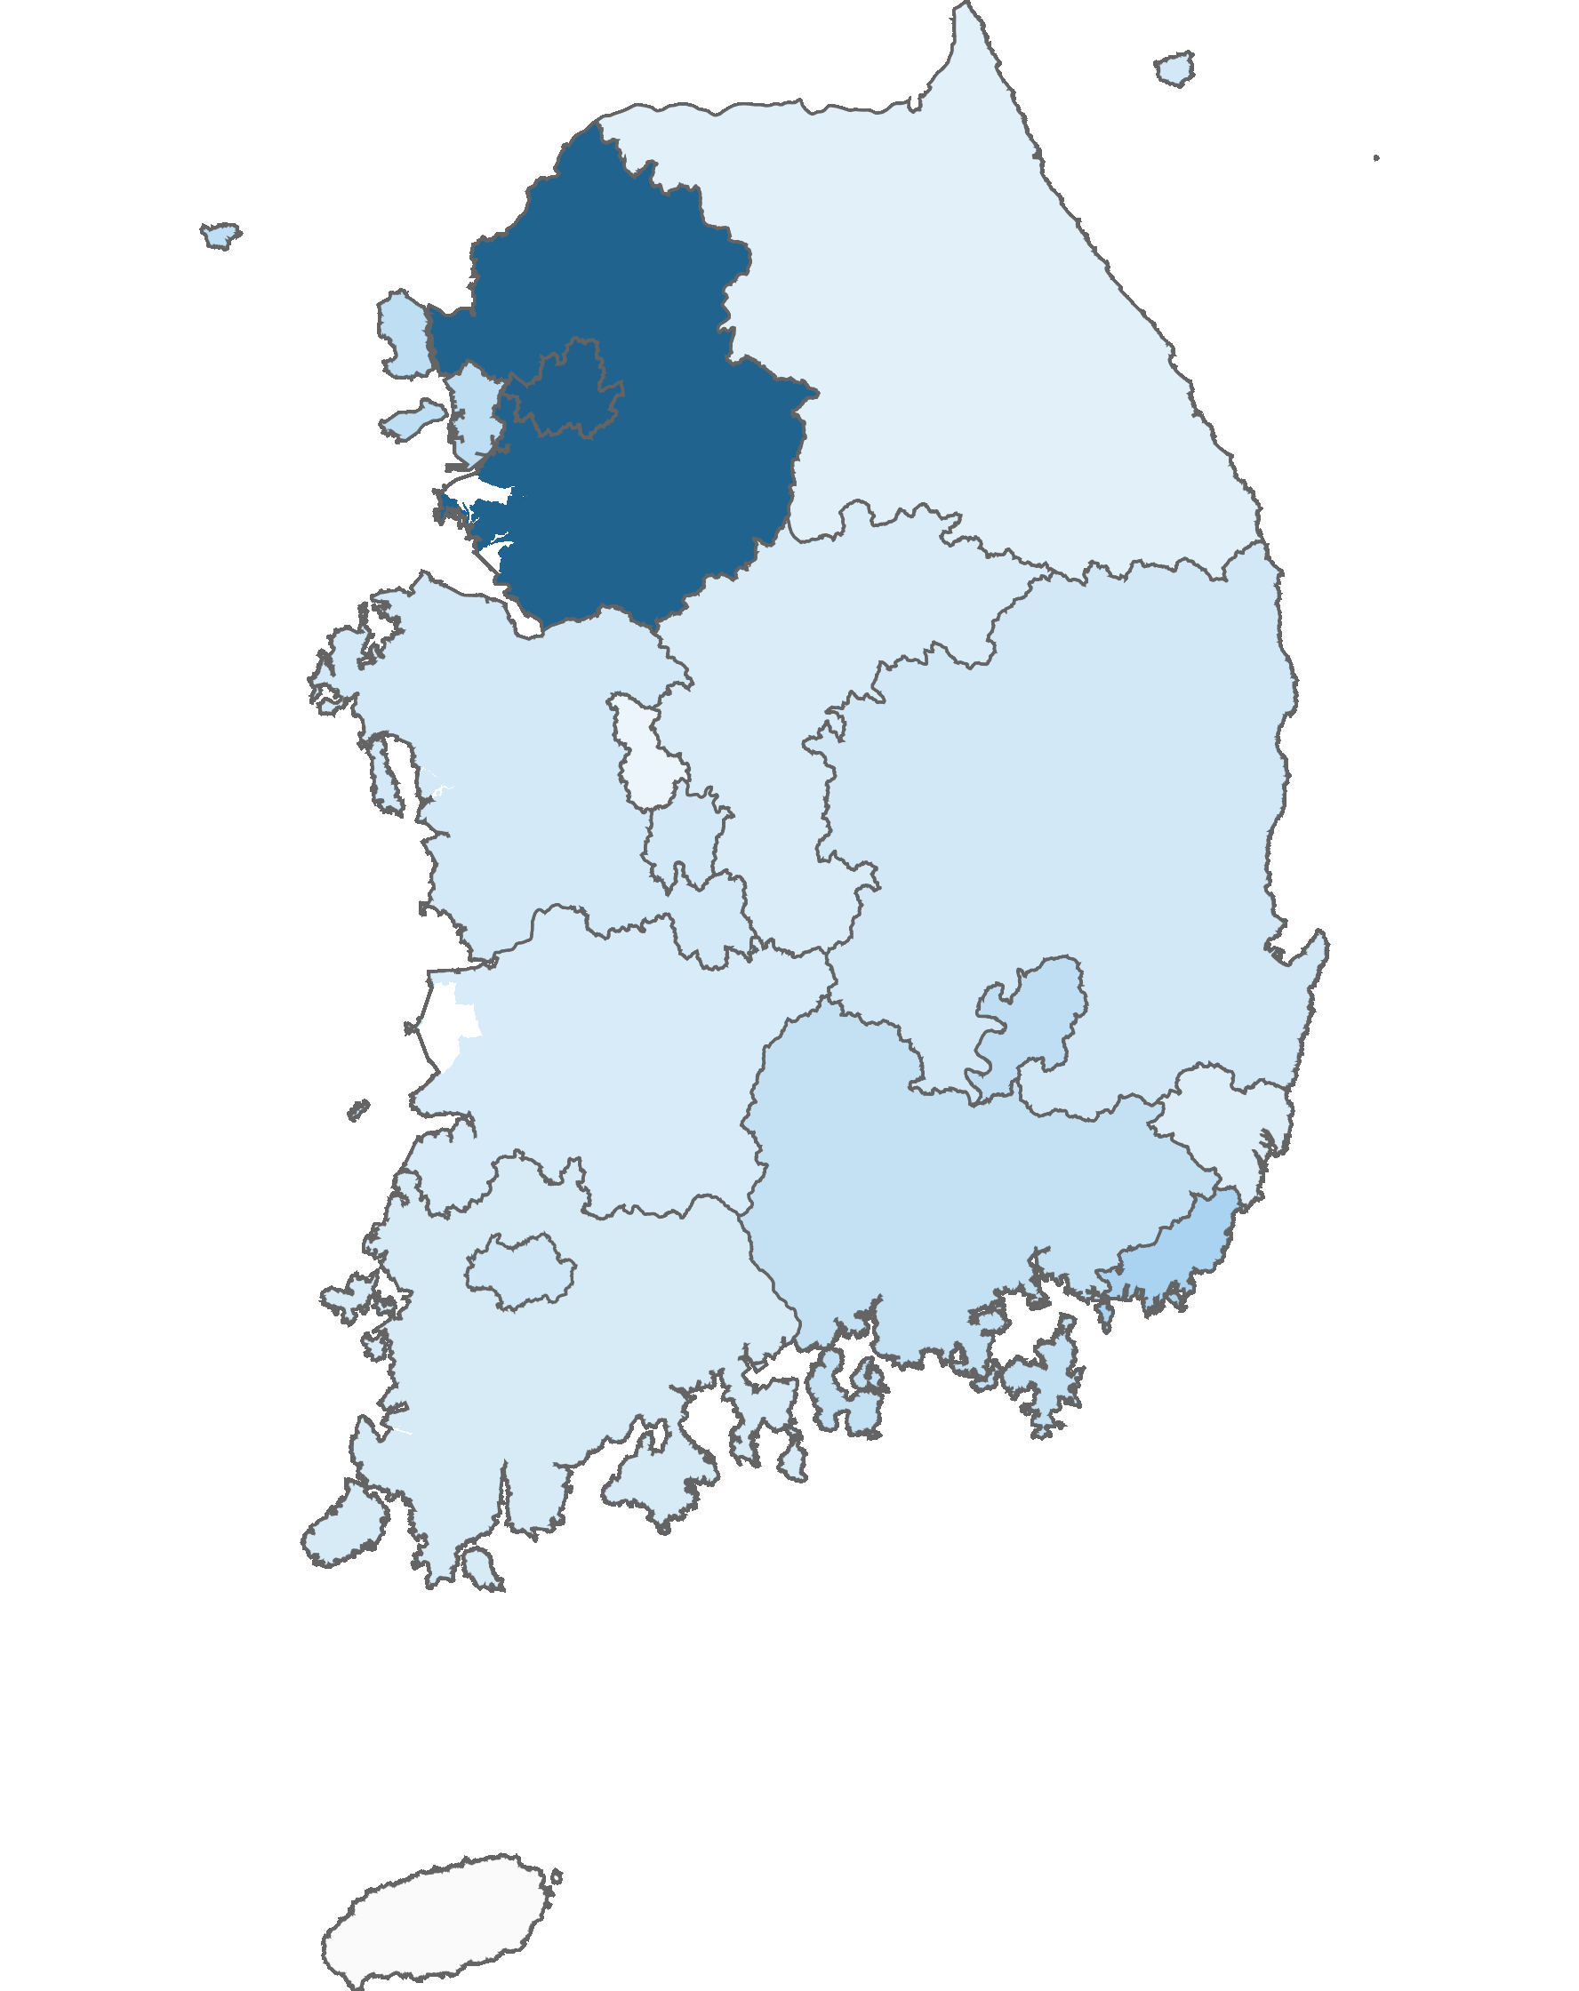
01. 제주특별자치도 전체 방문객 분석
2.1 시도 유입지별 방문객
2021년 02월 : 3,044,100명
(단위:명)
순위 | 시도명 | 2020년 02월 |  | 2021년 02월 |  | 인구차이 | 증감률
 |  | 인구(명) | 비율(%) | 인구(명) | 비율(%)
1위 | 서울특별시 | 511,291 | 25.3 | 807,814 | 26.5 | 296,523 | 58
2위 | 경기도 | 558,855 | 27.6 | 793,607 | 26.1 | 234,752 | 42
3위 | 부산광역시 | 120,067 | 5.9 | 226,743 | 7.4 | 106,676 | 88.8
4위 | 인천광역시 | 127,327 | 6.3 | 163,333 | 5.4 | 36,006 | 28.3
5위 | 대구광역시 | 86,412 | 4.3 | 159,627 | 5.2 | 73,215 | 84.7
6위 | 경상남도 | 86,078 | 4.3 | 141,746 | 4.7 | 55,668 | 64.7
7위 | 광주광역시 | 70,772 | 3.5 | 106,545 | 3.5 | 35,773 | 50.5
8위 | 경상북도 | 60,228 | 3 | 96,779 | 3.2 | 36,551 | 60.7
9위 | 충청남도 | 68,148 | 3.4 | 94,771 | 3.1 | 26,623 | 39.1
10위 | 대전광역시 | 54,488 | 2.7 | 91,474 | 3 | 36,986 | 67.9
11위 | 전라남도 | 62,537 | 3.1 | 79,770 | 2.6 | 17,233 | 27.6
12위 | 전라북도 | 73,875 | 3.6 | 77,244 | 2.5 | 3,369 | 4.6
13위 | 충청북도 | 54,657 | 2.7 | 74,644 | 2.5 | 19,987 | 36.6
14위 | 울산광역시 | 31,100 | 1.5 | 60,148 | 2 | 29,048 | 93.4
15위 | 강원도 | 47,993 | 2.4 | 50,503 | 1.7 | 2,510 | 5.2
16위 | 세종특별자치시 | 10,775 | 0.5 | 19,352 | 0.6 | 8,577 | 79.6
총인구 |  | 2,024,603 | 100 | 3,044,100 | 100 | 1,019,497 | 50.4
높음
낮음
※ 시도별 방문객 (등간격 분류)

Slide 9
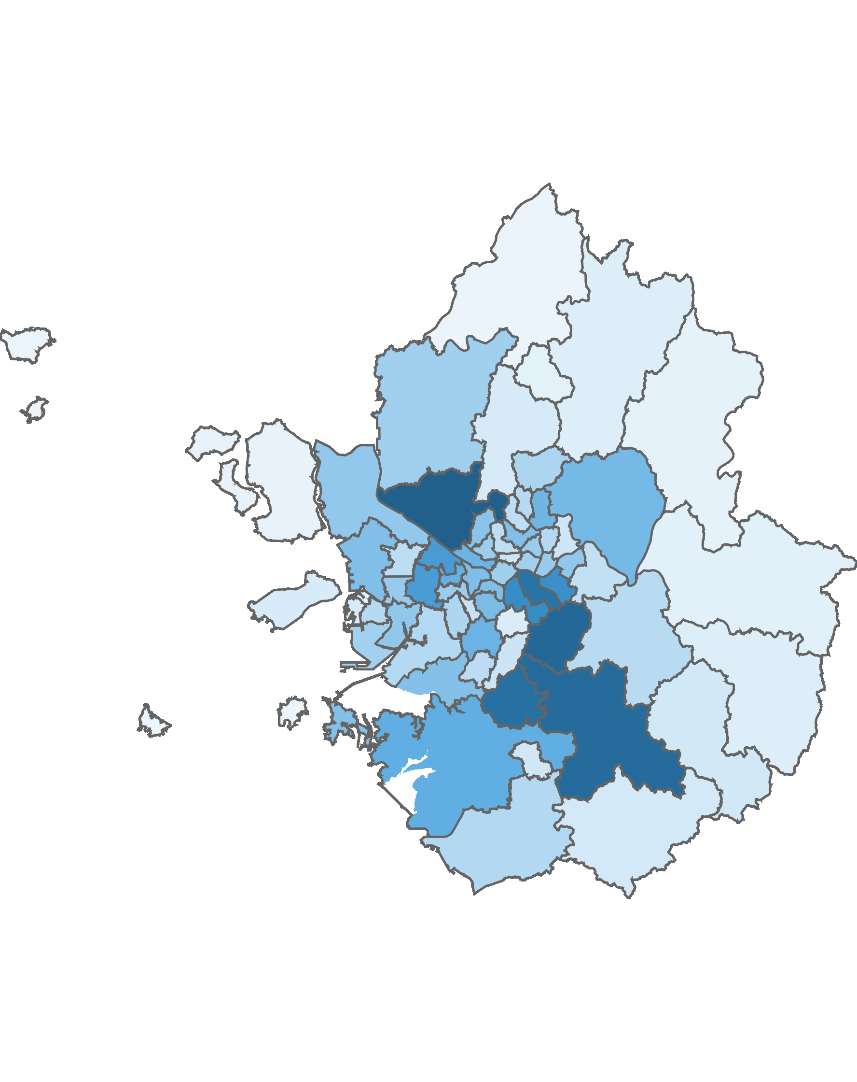
01. 제주특별자치도 전체 방문객 분석
2.2 시군 유입지별 방문객
2021년 02월 : 3,044,104명
(단위:명)
2020년 02월 |  |  |  |  | 2021년 02월
순위 | 시도 명 | 시군 명 | 인구(명) | 비율(%) | 순위 | 시도 명 | 시군 명 | 인구(명) | 비율(%)
1위 | 경기도 | 고양시 | 56,319 | 2.8 | 1위 | 경기도 | 고양시 | 84,939 | 2.8
2위 | 경기도 | 수원시 | 53,503 | 2.6 | 2위 | 경기도 | 성남시 | 80,235 | 2.6
3위 | 경기도 | 성남시 | 48,034 | 2.4 | 3위 | 경기도 | 용인시 | 78,079 | 2.6
4위 | 경기도 | 용인시 | 45,792 | 2.3 | 4위 | 경기도 | 수원시 | 75,997 | 2.5
5위 | 경기도 | 부천시 | 41,052 | 2 | 5위 | 서울특별시 | 강남구 | 73,919 | 2.4
6위 | 서울특별시 | 강서구 | 36,106 | 1.8 | 6위 | 서울특별시 | 서초구 | 59,436 | 2
7위 | 서울특별시 | 송파구 | 33,949 | 1.7 | 7위 | 서울특별시 | 송파구 | 58,278 | 1.9
8위 | 충청북도 | 청주시 | 33,016 | 1.6 | 8위 | 서울특별시 | 강서구 | 52,135 | 1.7
9위 | 서울특별시 | 강남구 | 31,744 | 1.6 | 9위 | 경기도 | 부천시 | 51,604 | 1.7
10위 | 경기도 | 화성시 | 28,069 | 1.4 | 10위 | 경상남도 | 창원시 | 50,352 | 1.7
11위 | 서울특별시 | 관악구 | 27,944 | 1.4 | 11위 | 충청북도 | 청주시 | 49,859 | 1.6
12위 | 경상남도 | 창원시 | 27,885 | 1.4 | 12위 | 대구광역시 | 수성구 | 44,103 | 1.4
13위 | 경기도 | 남양주시 | 27,041 | 1.3 | 13위 | 경기도 | 화성시 | 41,526 | 1.4
14위 | 경기도 | 안양시 | 26,662 | 1.3 | 14위 | 서울특별시 | 양천구 | 40,687 | 1.3
15위 | 경기도 | 안산시 | 26,285 | 1.3 | 15위 | 충청남도 | 천안시 | 39,731 | 1.3
기타 |  |  | 1,481,198 | 73.2 | 기타 |  |  | 2,163,224 | 71.1
총인구 |  |  | 2,024,599 | 100 | 총인구 |  |  | 3,044,104 | 100
수도권 단위 방문객
높음
낮음
※ 수도권 시군구별 방문객 (등간격 분류)

Slide 10
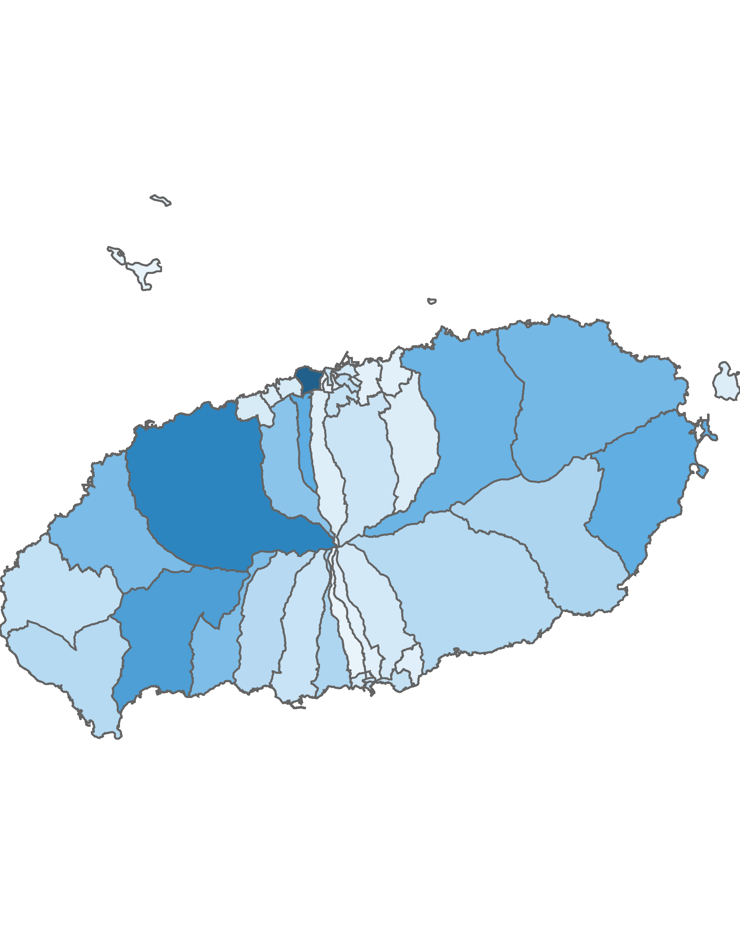
01. 제주특별자치도 전체 방문객 분석
3.1 행정동 단위 방문객 – 상위 15위
2021년 02월
(단위:명)
순위 | 시군명 | 행정동명 | 2020년 02월 |  | 2021년 02월 |  | 증감률
 |  |  | 인구(명) | 비율(%) | 인구(명) | 비율(%)
1위 | 제주시 | 용담2동 | 597,827 | 10.1 | 943,920 | 10.9 | 57.9
2위 | 제주시 | 애월읍 | 433,529 | 7.3 | 717,615 | 8.3 | 65.5
3위 | 서귀포시 | 안덕면 | 340,244 | 5.8 | 556,714 | 6.4 | 63.6
4위 | 제주시 | 연동 | 306,150 | 5.2 | 475,413 | 5.5 | 55.3
5위 | 서귀포시 | 성산읍 | 329,605 | 5.6 | 466,698 | 5.4 | 41.6
6위 | 제주시 | 조천읍 | 298,297 | 5 | 435,314 | 5 | 45.9
7위 | 제주시 | 구좌읍 | 257,576 | 4.4 | 410,216 | 4.7 | 59.3
8위 | 제주시 | 한림읍 | 247,456 | 4.2 | 393,821 | 4.5 | 59.1
9위 | 서귀포시 | 예래동 | 264,004 | 4.5 | 384,584 | 4.4 | 45.7
10위 | 제주시 | 노형동 | 259,700 | 4.4 | 345,141 | 4 | 32.9
11위 | 서귀포시 | 표선면 | 158,715 | 2.7 | 250,403 | 2.9 | 57.8
12위 | 서귀포시 | 대륜동 | 143,023 | 2.4 | 241,467 | 2.8 | 68.8
13위 | 서귀포시 | 남원읍 | 159,546 | 2.7 | 215,401 | 2.5 | 35
14위 | 서귀포시 | 대정읍 | 141,737 | 2.4 | 214,867 | 2.5 | 51.6
15위 | 서귀포시 | 중문동 | 123,108 | 2.1 | 210,017 | 2.4 | 70.6
기타 |  |  | 1,847,254 | 31.3 | 2,411,409 | 27.8 | 30.5
총인구 |  |  | 5,907,771 | 100 | 8,673,000 | 100 | 46.8
2021년 02월 기준 행정동 단위 방문객
높음
낮음
※ 행정동 방문객 (등간격 분류)

Slide 11
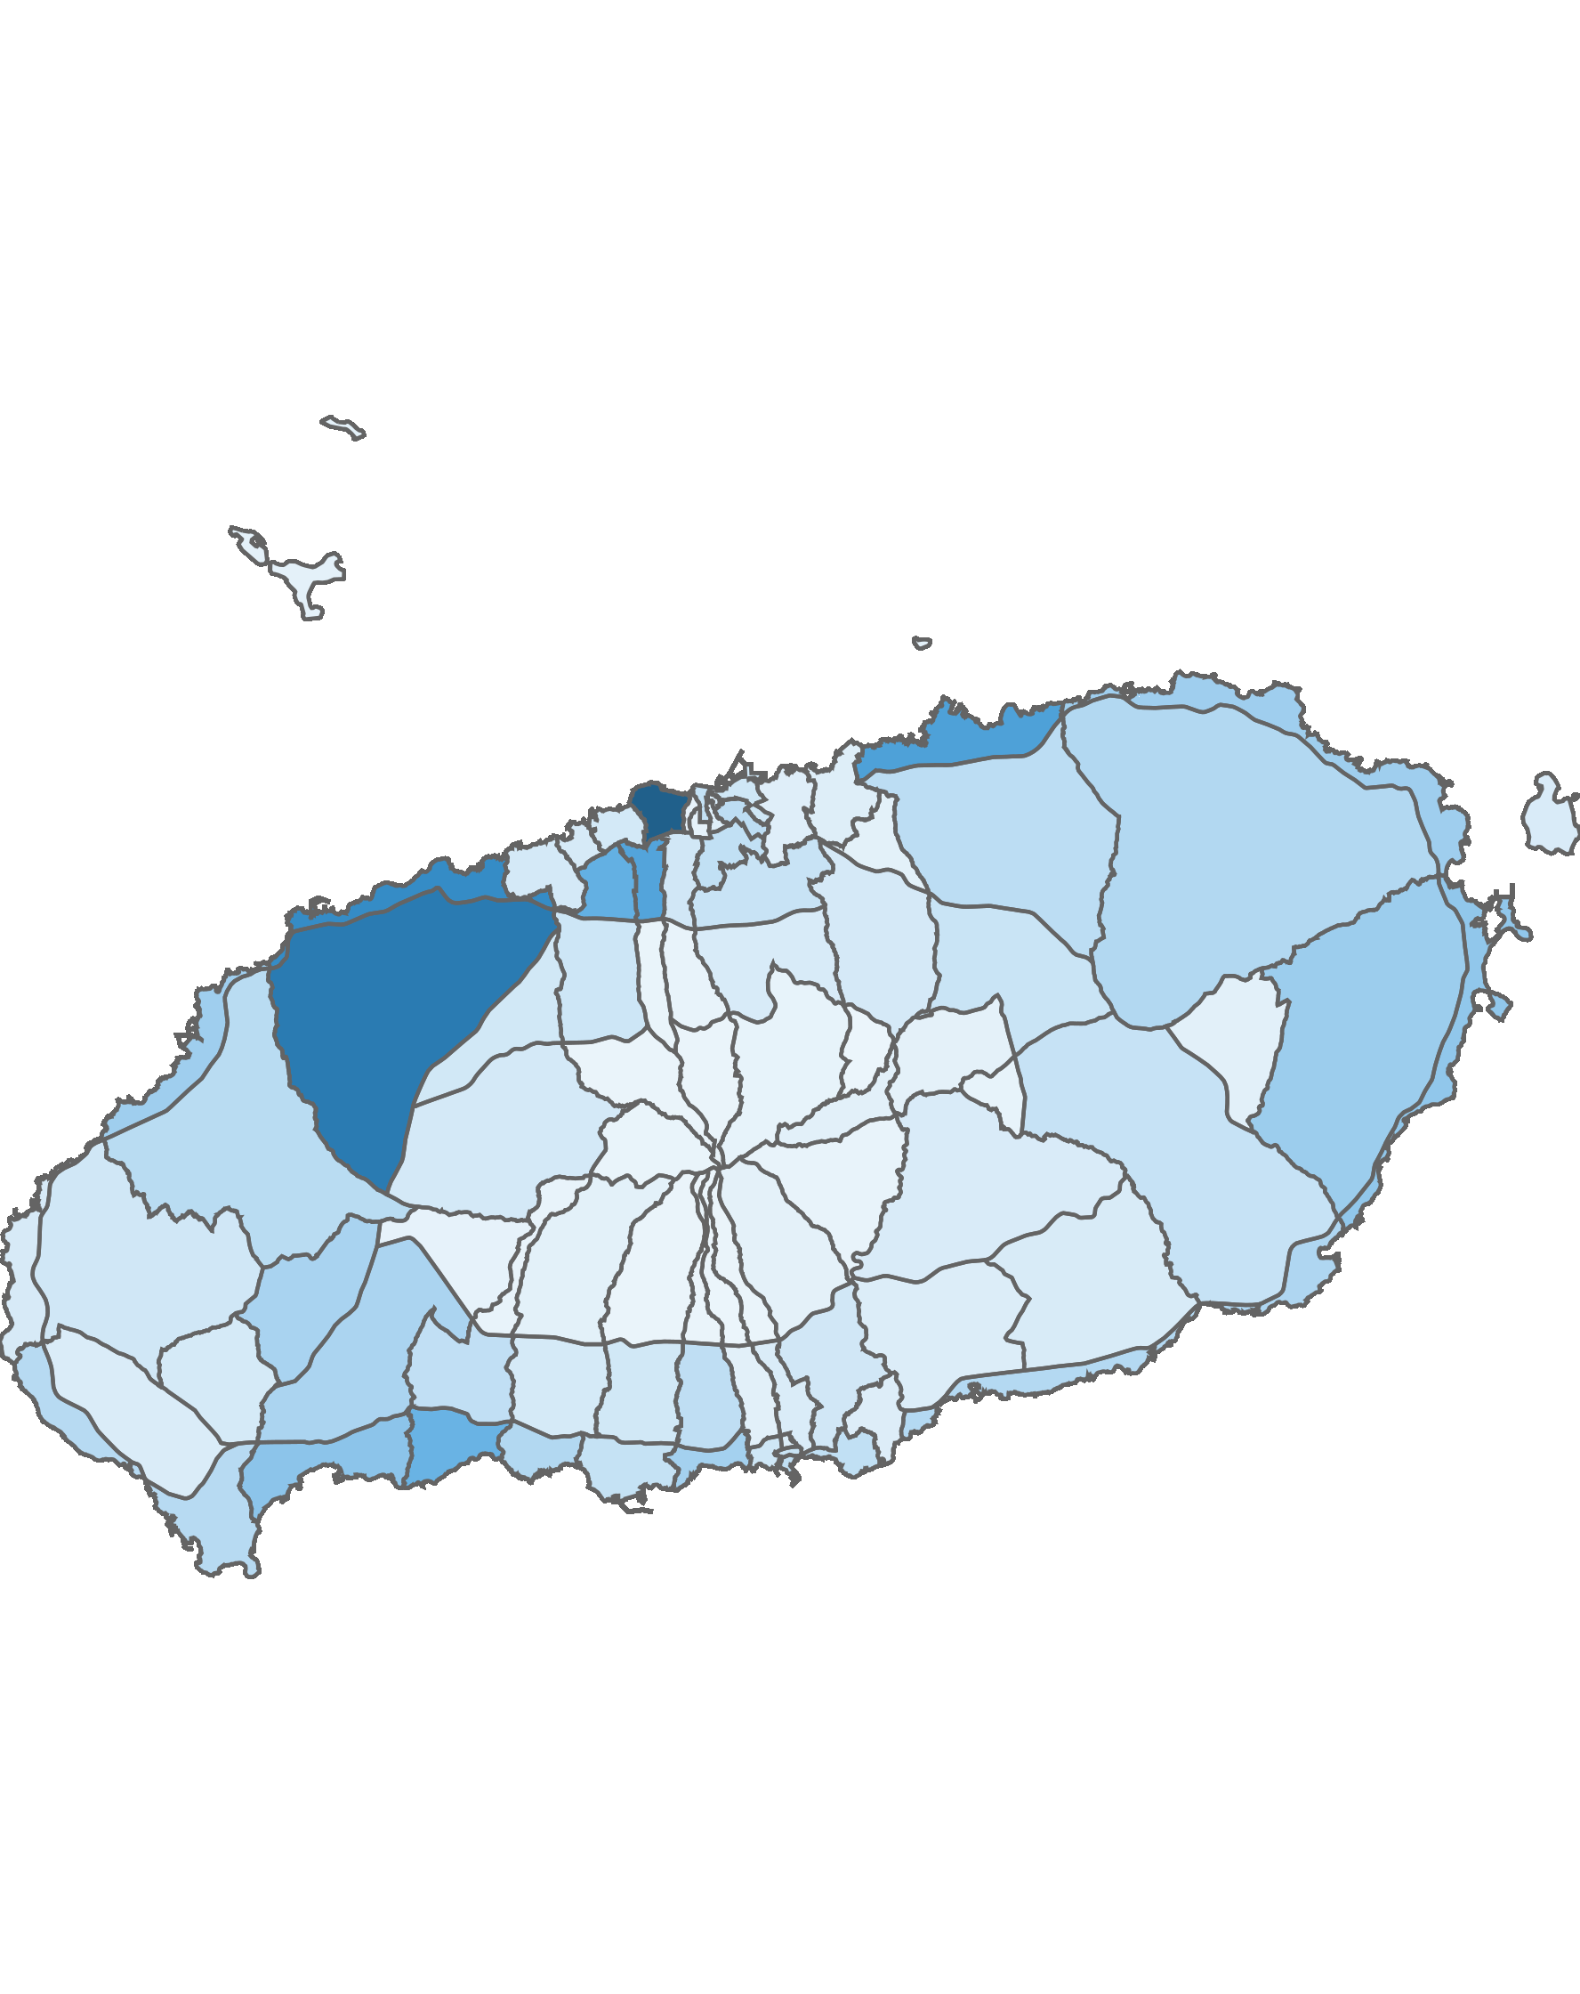
01. 제주특별자치도 전체 방문객 분석
3.2 블록 단위 방문객 – 상위 15위
2021년 02월
(단위:명)
순위 | 시군명 | 행정동명 |  | 2020년 02월 |  | 2021년 02월 |  | 증감률
 |  |  |  | 인구(명) | 비율(%) | 인구(명) | 비율(%)
1위 | 제주시 | 용담2동 | 용담2 | 597,827 | 7.4 | 943,920 | 7.7 | 57.9
2위 | 제주시 | 애월읍 | 애월중산간(저) | 352,392 | 4.4 | 772,952 | 6.3 | 119.3
3위 | 제주시 | 애월읍 | 애월해안 | 375,301 | 4.6 | 667,827 | 5.4 | 77.9
4위 | 제주시 | 조천읍 | 조천해안 | 309,061 | 3.8 | 542,720 | 4.4 | 75.6
5위 | 제주시 | 연동 | 연동 | 364,147 | 4.5 | 521,614 | 4.2 | 43.2
6위 | 제주시 | 노형동 | 노형 | 331,505 | 4.1 | 449,801 | 3.7 | 35.7
7위 | 서귀포시 | 예래동 | 예래해안 | 273,186 | 3.4 | 434,757 | 3.5 | 59.1
8위 | 서귀포시 | 안덕면 | 안덕해안 | 193,972 | 2.4 | 333,622 | 2.7 | 72
9위 | 서귀포시 | 성산읍 | 성산해안 | 206,586 | 2.6 | 317,488 | 2.6 | 53.7
10위 | 서귀포시 | 성산읍 | 성산중산간 | 198,361 | 2.5 | 286,009 | 2.3 | 44.2
11위 | 제주시 | 구좌읍 | 구좌해안 | 168,926 | 2.1 | 278,845 | 2.3 | 65.1
12위 | 제주시 | 한림읍 | 한림해안 | 182,455 | 2.3 | 278,734 | 2.3 | 52.8
13위 | 서귀포시 | 대륜동 | 대륜 | 139,548 | 1.7 | 265,125 | 2.2 | 90
14위 | 서귀포시 | 안덕면 | 서광 | 150,525 | 1.9 | 250,005 | 2 | 66.1
15위 | 서귀포시 | 안덕면 | 안덕중산간 | 148,036 | 1.8 | 245,127 | 2 | 65.6
기타 |  |  |  | 4,103,613 | 50.7 | 5,701,715 | 46.4 | 38.9
총인구 |  |  |  | 8,095,441 | 100 | 12,290,261 | 100 | 51.8
2021년 02월 기준 블록 단위 방문객
높음
낮음

Slide 12
01. 제주특별자치도 전체 방문객 분석
4.1 월별 외국인 방문객 추이
외국인 전체 방문객
(단위:명)
인구(명) | 01월 | 02월 | 03월 | 04월 | 05월 | 06월 | 07월 | 08월 | 09월 | 10월 | 11월 | 12월 | 총합계
2020년 | 157,588 | 47,787 | 10,887 | 9,120 | 9,565 | 9,468 | 11,971 | 18,674 | 13,071 | 8,970 | 5,930 | 6,101 | 309,132
2021년 | 4,796 | 5,232
인구차이 | -152,792 | -42,555
증감률 | -97% | -89.1%

Slide 13
01. 제주특별자치도 전체 방문객 분석
4.2 국적별 외국인 방문객 – 상위 15위
2021년 02월 : 5,232명
(단위:명)
2020년 02월 |  |  |  | 2021년 02월
순위 | 국적명 | 인구수 | 점유율 | 순위 | 국적명 | 인구수 | 점유율
1위 | 중국 | 25,800 | 54 | 1위 | 중국 | 3,515 | 67.2
2위 | 일본 | 7,096 | 14.8 | 2위 | 인도네시아 | 343 | 6.6
3위 | 말레이시아 | 2,952 | 6.2 | 3위 | 필리핀 | 287 | 5.5
4위 | 대만 | 2,289 | 4.8 | 4위 | 미얀마 | 236 | 4.5
5위 | 타이 | 2,066 | 4.3 | 5위 | 미국 | 187 | 3.6
6위 | 베트남 | 1,610 | 3.4 | 6위 | 네덜란드 | 142 | 2.7
7위 | 홍콩 | 1,569 | 3.3 | 7위 | 베트남 | 117 | 2.2
8위 | 인도네시아 | 1,320 | 2.8 | 8위 | 캐나다 | 84 | 1.6
9위 | 필리핀 | 758 | 1.6 | 9위 | 말레이시아 | 62 | 1.2
10위 | 미국 | 468 | 1 | 10위 | 일본 | 60 | 1.1
11위 | 캐나다 | 309 | 0.6 | 11위 | 우크라이나 | 51 | 1
12위 | 네덜란드 | 272 | 0.6 | 12위 | 인도 | 38 | 0.7
13위 | 호주 | 246 | 0.5 | 13위 | 타이 | 20 | 0.4
14위 | 미얀마 | 184 | 0.4 | 14위 | 대만 | 19 | 0.4
15위 | 싱가포르 | 122 | 0.3 | 15위 | 프랑스 | 13 | 0.2
기타 |  | 726 | 1.5 | 기타 |  | 58 | 1.1
총인구 |  | 47,787 | 100 | 총인구 |  | 5,232 | 100

Slide 14
Chapter. 02
제주시 방문객 분석

Slide 15
02. 제주시 방문객 분석
1.1 월별 방문객 추이
내국인 전체 방문객
(단위:명)
인구(명) | 01월 | 02월 | 03월 | 04월 | 05월 | 06월 | 07월 | 08월 | 09월 | 10월 | 11월 | 12월 | 총합계
2020년 | 3,261,544 | 1,660,312 | 1,382,987 | 1,383,655 | 2,265,519 | 2,331,193 | 2,901,400 | 4,016,624 | 2,187,496 | 3,245,353 | 3,412,963 | 1,869,707 | 29,918,753
2021년 | 1,561,010 | 2,522,207
인구차이 | -1,700,534 | 861,895
증감률 | -52.1% | 51.9%

Slide 16
02. 제주시 방문객 분석
1.2 성·연령대별 방문객
2021년 02월 : 2,522,207명
(단위:명)
남자 | 10대 |  | 20대 |  | 30대 |  | 40대 |  | 50대 |  | 60대 |  | 70대 |  | 총 인구
 | 인구(명) | (%) | 인구(명) | (%) | 인구(명) | (%) | 인구(명) | (%) | 인구(명) | (%) | 인구(명) | (%) | 인구(명) | (%) | 인구(명) | (%)
2020년 | 136,169 | 16.3 | 171,239 | 20.5 | 150,836 | 18.1 | 164,287 | 19.7 | 137,343 | 16.5 | 55,881 | 6.7 | 17,743 | 2.1 | 833,498 | 100
2021년 | 223,353 | 17.4 | 308,365 | 24.1 | 229,802 | 17.9 | 234,857 | 18.3 | 189,209 | 14.8 | 75,925 | 5.9 | 19,581 | 1.5 | 1,281,092 | 100
인구차이 | 87,184 |  | 137,126 |  | 78,966 |  | 70,570 |  | 51,866 |  | 20,044 |  | 1,838 |  | 447,594
증감률 | 64% |  | 80.1% |  | 52.4% |  | 43% |  | 37.8% |  | 35.9% |  | 10.4% |  | 53.7%
여자 | 10대 |  | 20대 |  | 30대 |  | 40대 |  | 50대 |  | 60대 |  | 70대 |  | 총 인구
 | 인구(명) | (%) | 인구(명) | (%) | 인구(명) | (%) | 인구(명) | (%) | 인구(명) | (%) | 인구(명) | (%) | 인구(명) | (%) | 인구(명) | (%)
2020년 | 141,273 | 17.1 | 183,498 | 22.2 | 156,177 | 18.9 | 152,002 | 18.4 | 121,717 | 14.7 | 47,354 | 5.7 | 24,793 | 3 | 826,814 | 100
2021년 | 213,001 | 17.2 | 287,884 | 23.2 | 247,349 | 19.9 | 228,097 | 18.4 | 175,214 | 14.1 | 64,099 | 5.2 | 25,471 | 2.1 | 1,241,115 | 100
인구차이 | 71,728 |  | 104,386 |  | 91,172 |  | 76,095 |  | 53,497 |  | 16,745 |  | 678 |  | 414,301
증감률 | 50.8% |  | 56.9% |  | 58.4% |  | 50.1% |  | 44% |  | 35.4% |  | 2.7% |  | 50.1%

Slide 17
02. 제주시 방문객 분석
1.3 성별 및 연령대별 방문객
2021년 02월 : 2,522,207명
(단위:명)
구분 | 남자 |  | 여자 |  | 총 인구
 | 인구(명) | (%) | 인구(명) | (%) | 인구(명) | (%)
2020년 | 833,498 | 50.2 | 826,814 | 49.8 | 1,660,312 | 100
2021년 | 1,281,092 | 50.8 | 1,241,115 | 49.2 | 2,522,207 | 100
인구차이 | 447,594 |  | 414,301 |  | 861,895 | 0
증감률 | 53.7% |  | 50.1% |  | 51.9% | 0%
(단위:명)
구분 | 10대 |  | 20대 |  | 30대 |  | 40대 |  | 50대 |  | 60대 |  | 70대 |  | 총 인구
 | 인구(명) | (%) | 인구(명) | (%) | 인구(명) | (%) | 인구(명) | (%) | 인구(명) | (%) | 인구(명) | (%) | 인구(명) | (%) | 인구(명) | (%)
2020년 | 277,442 | 16.7 | 354,737 | 21.4 | 307,013 | 18.5 | 316,289 | 19 | 259,060 | 15.6 | 103,235 | 6.2 | 42,536 | 2.6 | 1,660,312 | 100
2021년 | 436,354 | 17.3 | 596,249 | 23.6 | 477,151 | 18.9 | 462,954 | 18.4 | 364,423 | 14.4 | 140,024 | 5.6 | 45,052 | 1.8 | 2,522,207 | 100
인구차이 | 158,912 |  | 241,512 |  | 170,138 |  | 146,665 |  | 105,363 |  | 36,789 |  | 2,516 |  | 861,895
증감률 | 57.3% |  | 68.1% |  | 55.4% |  | 46.4% |  | 40.7% |  | 35.6% |  | 5.9% |  | 51.9%

Slide 18

02. 제주시 방문객 분석
2.1 시도 유입지별 방문객
2021년 02월 : 2,522,207명
(단위:명)
순위 | 시도명 | 2020년 02월 |  | 2021년 02월 |  | 인구차이 | 증감률
 |  | 인구(명) | 비율(%) | 인구(명) | 비율(%)
1위 | 서울 | 418,022 | 25.2 | 659,481 | 26.1 | 241,459 | 57.8
2위 | 경기 | 458,236 | 27.6 | 650,549 | 25.8 | 192,313 | 42
3위 | 부산 | 98,003 | 5.9 | 191,048 | 7.6 | 93,045 | 94.9
4위 | 인천 | 106,043 | 6.4 | 136,734 | 5.4 | 30,691 | 28.9
5위 | 대구 | 70,383 | 4.2 | 135,469 | 5.4 | 65,086 | 92.5
6위 | 경남 | 69,091 | 4.2 | 117,446 | 4.7 | 48,355 | 70
7위 | 광주 | 59,947 | 3.6 | 89,643 | 3.6 | 29,696 | 49.5
8위 | 경북 | 48,680 | 2.9 | 81,682 | 3.2 | 33,002 | 67.8
9위 | 충남 | 55,742 | 3.4 | 79,641 | 3.2 | 23,899 | 42.9
10위 | 대전 | 44,310 | 2.7 | 75,929 | 3 | 31,619 | 71.4
11위 | 전남 | 52,240 | 3.1 | 68,646 | 2.7 | 16,406 | 31.4
12위 | 전북 | 62,317 | 3.8 | 65,480 | 2.6 | 3,163 | 5.1
13위 | 충북 | 44,807 | 2.7 | 63,164 | 2.5 | 18,357 | 41
14위 | 울산 | 24,820 | 1.5 | 49,869 | 2 | 25,049 | 100.9
15위 | 강원 | 38,684 | 2.3 | 41,614 | 1.6 | 2,930 | 7.6
16위 | 세종 | 8,987 | 0.5 | 15,812 | 0.6 | 6,825 | 75.9
총인구 |  | 1,660,312 | 100 | 2,522,207 | 100 | 861,895 | 51.9
높음
낮음
※ 시도별 방문객 (등간격 분류)

Slide 19

02. 제주시 방문객 분석
2.2 시군 유입지별 방문객
2021년 02월 : 2,522,207명
(단위:명)
2020년 02월 |  |  |  |  | 2021년 02월
순위 | 시도 명 | 시군 명 | 인구(명) | 비율(%) | 순위 | 시도 명 | 시군 명 | 인구(명) | 비율(%)
1위 | 경기 | 고양시 | 46,386 | 2.8 | 1위 | 경기 | 고양시 | 69,299 | 2.7
2위 | 경기 | 수원시 | 43,978 | 2.6 | 2위 | 경기 | 성남시 | 64,556 | 2.6
3위 | 경기 | 성남시 | 38,882 | 2.3 | 3위 | 경기 | 수원시 | 63,038 | 2.5
4위 | 경기 | 용인시 | 37,038 | 2.2 | 4위 | 경기 | 용인시 | 62,815 | 2.5
5위 | 경기 | 부천시 | 33,977 | 2 | 5위 | 서울 | 강남구 | 57,410 | 2.3
6위 | 서울 | 강서구 | 30,571 | 1.8 | 6위 | 서울 | 서초구 | 46,518 | 1.8
7위 | 서울 | 송파구 | 27,484 | 1.7 | 7위 | 서울 | 송파구 | 46,137 | 1.8
8위 | 충북 | 청주시 | 27,223 | 1.6 | 8위 | 서울 | 강서구 | 44,645 | 1.8
9위 | 서울 | 강남구 | 24,964 | 1.5 | 9위 | 경기 | 부천시 | 43,349 | 1.7
10위 | 경기 | 화성시 | 23,089 | 1.4 | 10위 | 충북 | 청주시 | 42,327 | 1.7
11위 | 서울 | 관악구 | 22,879 | 1.4 | 11위 | 경남 | 창원시 | 41,536 | 1.6
12위 | 경기 | 남양주시 | 22,650 | 1.4 | 12위 | 대구 | 수성구 | 37,027 | 1.5
13위 | 경기 | 안양시 | 22,127 | 1.3 | 13위 | 충남 | 천안시 | 33,767 | 1.3
14위 | 인천 | 서구 | 21,928 | 1.3 | 14위 | 경기 | 화성시 | 33,533 | 1.3
15위 | 경남 | 창원시 | 21,859 | 1.3 | 15위 | 서울 | 양천구 | 33,453 | 1.3
기타 |  |  | 1,215,277 | 73.2 | 기타 |  |  | 1,802,797 | 71.5
총인구 |  |  | 1,660,312 | 100 | 총인구 |  |  | 2,522,207 | 100
수도권 단위 방문객
높음
낮음
※ 수도권 시군구별 방문객 (등간격 분류)

Slide 20
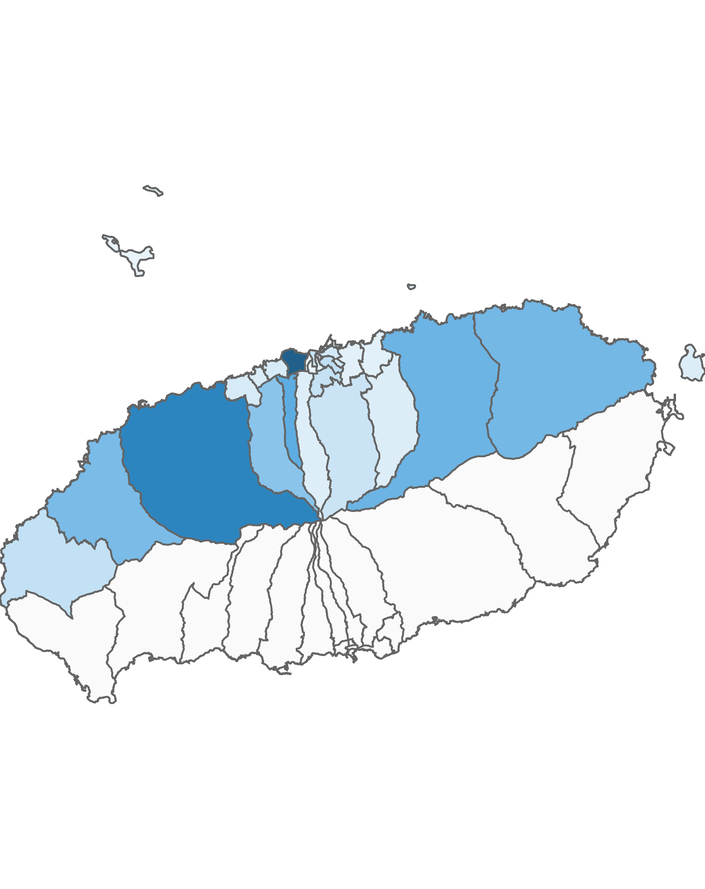
02. 제주시 방문객 분석
3.1 제주시 행정동별 방문객 – 전체 행정동
2021년 02월
(단위:명)
순위 | 시군명 | 행정동명 | 2020년 02월 |  | 2021년 02월 |  | 증감률
 |  |  | 인구(명) | 비율(%) | 인구(명) | 비율(%)
제주시 | 1위 | 용담2동 | 597,827 | 16.4 | 943,920 | 17.8 | 57.9
제주시 | 2위 | 애월읍 | 433,529 | 11.9 | 717,615 | 13.5 | 65.5
제주시 | 3위 | 연동 | 306,150 | 8.4 | 475,413 | 8.9 | 55.3
제주시 | 4위 | 조천읍 | 298,297 | 8.2 | 435,314 | 8.2 | 45.9
제주시 | 5위 | 구좌읍 | 257,576 | 7.1 | 410,216 | 7.7 | 59.3
제주시 | 6위 | 한림읍 | 247,456 | 6.8 | 393,821 | 7.4 | 59.1
제주시 | 7위 | 노형동 | 259,700 | 7.1 | 345,141 | 6.5 | 32.9
제주시 | 8위 | 일도2동 | 152,920 | 4.2 | 176,356 | 3.3 | 15.3
제주시 | 9위 | 한경면 | 102,833 | 2.8 | 162,951 | 3.1 | 58.5
제주시 | 10위 | 이도2동 | 131,328 | 3.6 | 157,593 | 3 | 20
제주시 | 11위 | 삼도2동 | 105,397 | 2.9 | 147,676 | 2.8 | 40.1
제주시 | 12위 | 아라동 | 114,334 | 3.1 | 135,305 | 2.5 | 18.3
제주시 | 13위 | 건입동 | 75,545 | 2.1 | 104,478 | 2 | 38.3
제주시 | 14위 | 도두동 | 69,020 | 1.9 | 89,913 | 1.7 | 30.3
제주시 | 15위 | 외도동 | 59,871 | 1.6 | 88,360 | 1.7 | 47.6
제주시 | 16위 | 이호동 | 46,063 | 1.3 | 77,512 | 1.5 | 68.3
제주시 | 17위 | 봉개동 | 53,665 | 1.5 | 70,211 | 1.3 | 30.8
제주시 | 18위 | 우도면 | 47,848 | 1.3 | 68,722 | 1.3 | 43.6
제주시 | 19위 | 오라동 | 58,283 | 1.6 | 61,779 | 1.2 | 6
제주시 | 20위 | 일도1동 | 26,056 | 0.7 | 55,532 | 1 | 113.1
제주시 | 21위 | 삼양동 | 29,800 | 0.8 | 48,982 | 0.9 | 64.4
제주시 | 22위 | 화북동 | 53,321 | 1.5 | 45,780 | 0.9 | -14.1
제주시 | 23위 | 이도1동 | 60,265 | 1.7 | 44,433 | 0.8 | -26.3
제주시 | 24위 | 추자면 | 30,816 | 0.8 | 25,034 | 0.5 | -18.8
제주시 | 25위 | 삼도1동 | 17,783 | 0.5 | 19,136 | 0.4 | 7.6
제주시 | 26위 | 용담1동 | 14,255 | 0.4 | 15,664 | 0.3 | 9.9
총인구 |  |  | 3,649,938 | 100 | 5,316,857 | 100 | 45.7
2021년 02월 기준 행정동 단위 방문객
높음
낮음
※ 행정동 방문객 (등간격 분류)

Slide 21
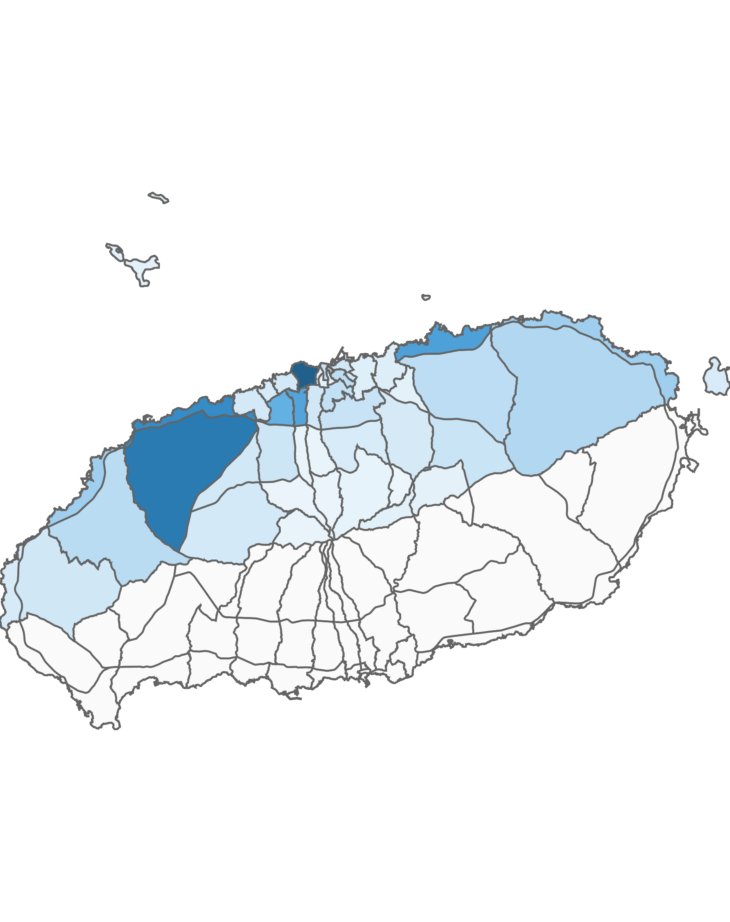
02. 제주시 방문객 분석
3.2 제주시 블록 단위 방문객 – 상위 15위
2021년 02월 : 5,655,166명
(단위:명)
순위 | 순위 | 블록명 | 2020년 02월 |  | 2021년 02월 |  | 증감률
 |  |  | 인구(명) | 비율(%) | 인구(명) | 비율(%)
제주시 | 1위 | 용담2 | 597,827 | 16.7 | 943,920 | 16.7 | 57.9
 | 2위 | 애월중산간(저) | 352,392 | 9.9 | 772,952 | 13.7 | 119.3
 | 3위 | 애월해안 | 375,301 | 10.5 | 667,827 | 11.8 | 77.9
 | 4위 | 조천해안 | 309,061 | 8.6 | 542,720 | 9.6 | 75.6
 | 5위 | 연동 | 364,147 | 10.2 | 521,614 | 9.2 | 43.2
 | 6위 | 노형 | 331,505 | 9.3 | 449,801 | 8 | 35.7
 | 7위 | 구좌해안 | 168,926 | 4.7 | 278,845 | 4.9 | 65.1
 | 8위 | 한림해안 | 182,455 | 5.1 | 278,734 | 4.9 | 52.8
 | 9위 | 구좌중산간 | 138,342 | 3.9 | 217,945 | 3.9 | 57.5
 | 10위 | 한림중산간 | 115,277 | 3.2 | 188,396 | 3.3 | 63.4
 | 11위 | 조천중산간 | 147,351 | 4.1 | 179,334 | 3.2 | 21.7
 | 12위 | 일도2 | 152,921 | 4.3 | 176,357 | 3.1 | 15.3
 | 13위 | 이도2 | 131,328 | 3.7 | 157,593 | 2.8 | 20
 | 14위 | 삼도2 | 105,397 | 2.9 | 147,676 | 2.6 | 40.1
 | 15위 | 아라 | 101,338 | 2.8 | 131,452 | 2.3 | 29.7
상위 15위 전체 인구 |  |  | 3,573,568 | 100 | 5,655,166 | 100 | 58.2
2021년 02월 기준 블록 단위 방문객
높음
낮음
※ 블록 방문객 (등간격 분류)

Slide 22
02. 제주시 방문객 분석
4.1 월별 외국인 방문객 추이
외국인 전체 방문객
(단위:명)
인구(명) | 01월 | 02월 | 03월 | 04월 | 05월 | 06월 | 07월 | 08월 | 09월 | 10월 | 11월 | 12월 | 총합계
2020년 | 100,217 | 30,983 | 6,669 | 5,777 | 5,760 | 5,618 | 7,721 | 11,767 | 8,704 | 4,520 | 3,401 | 3,494 | 194,631
2021년 | 3,067 | 3,297
인구차이 | -97,150 | -27,686
증감률 | -96.9% | -89.4%

Slide 23
02. 제주시 방문객 분석
4.2 국적별 외국인 방문객 – 상위 15위
2021년 02월: 3,297명
(단위:명)
2020년 02월 |  |  |  | 2021년 02월
순위 | 국적명 | 인구수 | 점유율 | 순위 | 국적명 | 인구수 | 점유율
1위 | 중국 | 16,014 | 51.7 | 1위 | 중국 | 2,191 | 66.5
2위 | 일본 | 5,064 | 16.3 | 2위 | 인도네시아 | 210 | 6.4
3위 | 말레이시아 | 1,997 | 6.4 | 3위 | 필리핀 | 198 | 6
4위 | 대만 | 1,601 | 5.2 | 4위 | 미얀마 | 148 | 4.5
5위 | 타이 | 1,481 | 4.8 | 5위 | 미국 | 121 | 3.7
6위 | 베트남 | 1,151 | 3.7 | 6위 | 네덜란드 | 96 | 2.9
7위 | 홍콩 | 1,062 | 3.4 | 7위 | 베트남 | 85 | 2.6
8위 | 인도네시아 | 790 | 2.5 | 8위 | 일본 | 47 | 1.4
9위 | 필리핀 | 542 | 1.7 | 9위 | 말레이시아 | 44 | 1.3
10위 | 미국 | 289 | 0.9 | 10위 | 인도 | 31 | 0.9
11위 | 네덜란드 | 175 | 0.6 | 11위 | 캐나다 | 31 | 0.9
12위 | 호주 | 160 | 0.5 | 12위 | 우크라이나 | 17 | 0.5
13위 | 캐나다 | 113 | 0.4 | 13위 | 대만 | 16 | 0.5
14위 | 미얀마 | 96 | 0.3 | 14위 | 타이 | 16 | 0.5
15위 | 파키스탄 | 75 | 0.2 | 15위 | 프랑스 | 10 | 0.3
기타 |  | 373 | 1.2 | 기타 |  | 36 | 1.1
총 인구 |  | 30,983 | 100 | 총 인구 |  | 3,297 | 100

Slide 24
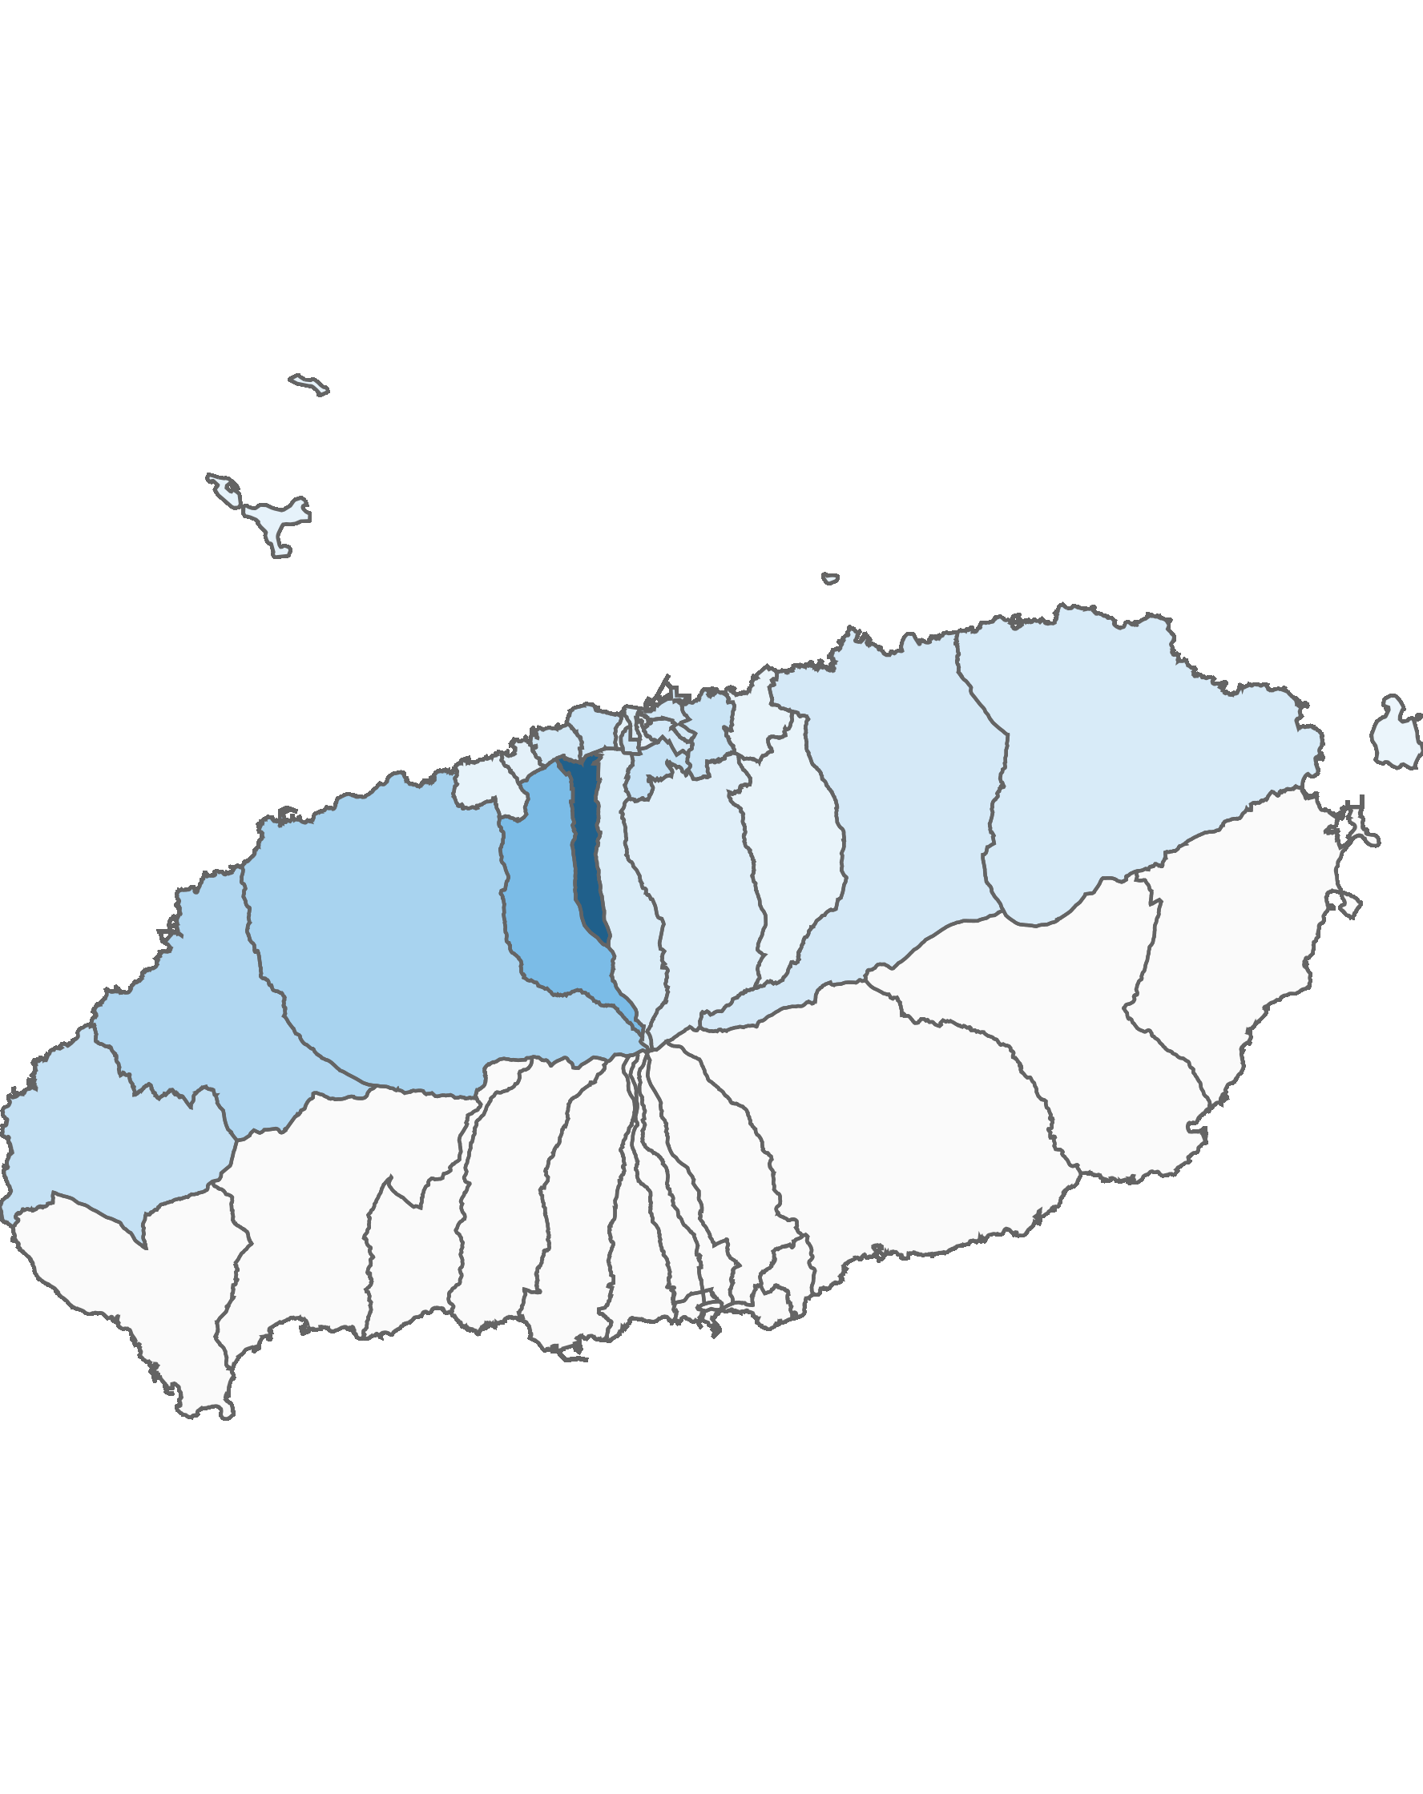
02. 제주시 방문객 분석
4.3 제주시 행정동별 외국인 방문객 – 전체 행정동
2021년 02월 : 3,297명
(단위:명)
순위 | 시군명 | 행정동명 | 2020년 02월 |  | 2021년 02월 |  | 증감률
 |  |  | 인구(명) | 비율(%) | 인구(명) | 비율(%)
제주시 | 1위 | 연동 | 8,680 | 28 | 922 | 28 | -89.4
제주시 | 2위 | 노형동 | 3,819 | 12.3 | 379 | 11.5 | -90.1
제주시 | 3위 | 애월읍 | 2,315 | 7.5 | 254 | 7.7 | -89
제주시 | 4위 | 한림읍 | 1,515 | 4.9 | 222 | 6.7 | -85.3
제주시 | 5위 | 한경면 | 1,059 | 3.4 | 148 | 4.5 | -86
제주시 | 6위 | 이도2동 | 1,579 | 5.1 | 145 | 4.4 | -90.8
제주시 | 7위 | 화북동 | 486 | 1.6 | 131 | 4 | -73
제주시 | 8위 | 용담2동 | 1,437 | 4.6 | 121 | 3.7 | -91.6
제주시 | 9위 | 삼도1동 | 1,292 | 4.2 | 116 | 3.5 | -91
제주시 | 10위 | 건입동 | 632 | 2 | 101 | 3.1 | -84
제주시 | 11위 | 도두동 | 1,004 | 3.2 | 101 | 3.1 | -89.9
제주시 | 12위 | 일도2동 | 1,030 | 3.3 | 98 | 3 | -90.5
제주시 | 13위 | 조천읍 | 872 | 2.8 | 91 | 2.8 | -89.6
제주시 | 14위 | 구좌읍 | 744 | 2.4 | 77 | 2.3 | -89.7
제주시 | 15위 | 오라동 | 819 | 2.6 | 68 | 2.1 | -91.7
제주시 | 16위 | 삼도2동 | 675 | 2.2 | 58 | 1.8 | -91.4
제주시 | 17위 | 아라동 | 600 | 1.9 | 47 | 1.4 | -92.2
제주시 | 18위 | 이도1동 | 445 | 1.4 | 37 | 1.1 | -91.7
제주시 | 19위 | 용담1동 | 415 | 1.3 | 33 | 1 | -92
제주시 | 20위 | 이호동 | 358 | 1.2 | 33 | 1 | -90.8
제주시 | 21위 | 추자면 | 120 | 0.4 | 28 | 0.8 | -76.7
제주시 | 22위 | 외도동 | 293 | 0.9 | 23 | 0.7 | -92.2
제주시 | 23위 | 일도1동 | 254 | 0.8 | 22 | 0.7 | -91.3
제주시 | 24위 | 삼양동 | 227 | 0.7 | 17 | 0.5 | -92.5
제주시 | 25위 | 봉개동 | 188 | 0.6 | 15 | 0.5 | -92
제주시 | 26위 | 우도면 | 125 | 0.4 | 10 | 0.3 | -92
총인구 |  |  | 30,983 | 100 | 3,297 | 100 | -89.4
2021년 02월 기준 행정동 단위 외국인 방문객
높음
낮음
※ 행정동 방문객 (등간격 분류)

Slide 25
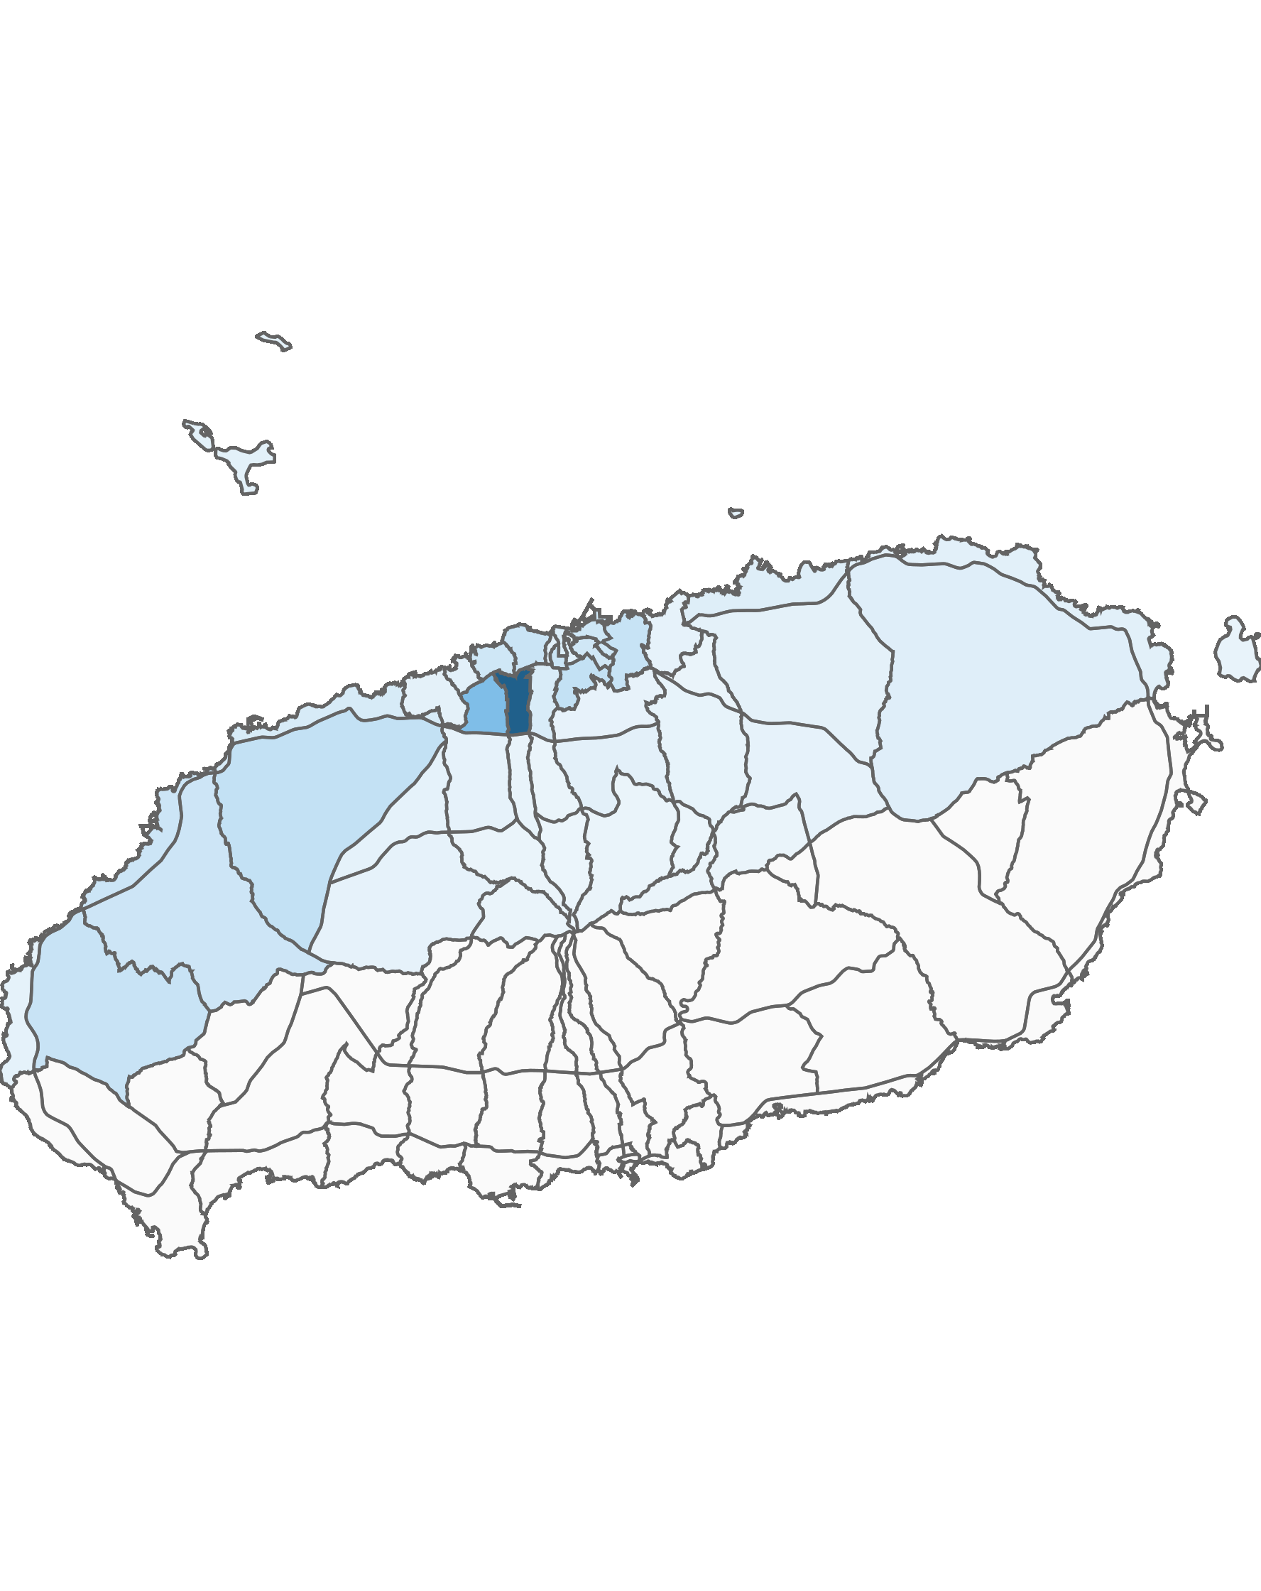
02. 제주시 방문객 분석
4.4 제주시 블록 단위 외국인 방문객 – 상위 15위
2021년 02월 : 3,297명
(단위:명)
순위 | 순위 | 블록명 | 2020년 02월 |  | 2021년 02월 |  | 증감률
 |  |  | 인구(명) | 비율(%) | 인구(명) | 비율(%)
제주시 | 1위 | 연동 | 8,550 | 27.6 | 913 | 27.7 | -89.3
 | 2위 | 노형 | 3,571 | 11.5 | 358 | 10.9 | -90
 | 3위 | 애월중산간(저) | 1,307 | 4.2 | 145 | 4.4 | -88.9
 | 4위 | 이도2 | 1,579 | 5.1 | 145 | 4.4 | -90.8
 | 5위 | 화북 | 486 | 1.6 | 131 | 4 | -73
 | 6위 | 한경중산간 | 898 | 2.9 | 126 | 3.8 | -86
 | 7위 | 용담2 | 1,437 | 4.6 | 121 | 3.7 | -91.6
 | 8위 | 삼도1 | 1,292 | 4.2 | 116 | 3.5 | -91
 | 9위 | 한림해안 | 760 | 2.5 | 112 | 3.4 | -85.3
 | 10위 | 한림중산간 | 755 | 2.4 | 110 | 3.3 | -85.4
 | 11위 | 건입 | 632 | 2 | 101 | 3.1 | -84
 | 12위 | 도두 | 1,004 | 3.2 | 101 | 3.1 | -89.9
 | 13위 | 일도2 | 1,030 | 3.3 | 98 | 3 | -90.5
 | 14위 | 애월해안 | 613 | 2 | 71 | 2.2 | -88.4
 | 15위 | 오라 | 756 | 2.4 | 65 | 2 | -91.4
총인구 |  |  | 30,983 | 100 | 3,297 | 100 | -89.4
2021년 02월 기준 블록 단위 외국인 방문객
높음
낮음
※ 블록 방문객 (등간격 분류)

Slide 26
Chapter. 03
서귀포시 방문객 분석

Slide 27
03. 서귀포시 방문객 분석
1.1 월별 방문객 추이
내국인 전체 방문객
(단위:명)
인구(명) | 01월 | 02월 | 03월 | 04월 | 05월 | 06월 | 07월 | 08월 | 09월 | 10월 | 11월 | 12월 | 총합계
2020년 | 2,351,937 | 1,109,502 | 934,455 | 909,885 | 1,543,951 | 1,566,135 | 1,970,910 | 2,742,544 | 1,460,523 | 2,225,836 | 2,344,129 | 1,289,305 | 20,449,112
2021년 | 1,057,656 | 1,694,251
인구차이 | -1,294,281 | 584,749
증감률 | -55% | 52.7%

Slide 28
03. 서귀포시 방문객 분석
1.2 성·연령대별 방문객
2021년 02월 : 1,694,251명
(단위:명)
남자 | 10대 |  | 20대 |  | 30대 |  | 40대 |  | 50대 |  | 60대 |  | 70대 |  | 총 인구
 | 인구(명) | (%) | 인구(명) | (%) | 인구(명) | (%) | 인구(명) | (%) | 인구(명) | (%) | 인구(명) | (%) | 인구(명) | (%) | 인구(명) | (%)
2020년 | 109,691 | 20.3 | 103,961 | 19.3 | 91,434 | 16.9 | 104,280 | 19.3 | 84,135 | 15.6 | 34,092 | 6.3 | 12,343 | 2.3 | 539,936 | 100
2021년 | 163,701 | 19.4 | 182,463 | 21.6 | 150,190 | 17.8 | 157,995 | 18.7 | 122,922 | 14.6 | 51,095 | 6.1 | 14,772 | 1.8 | 843,138 | 100
인구차이 | 54,010 |  | 78,502 |  | 58,756 |  | 53,715 |  | 38,787 |  | 17,003 |  | 2,429 |  | 303,202
증감률 | 49.2% |  | 75.5% |  | 64.3% |  | 51.5% |  | 46.1% |  | 49.9% |  | 19.7% |  | 56.2%
여자 | 10대 |  | 20대 |  | 30대 |  | 40대 |  | 50대 |  | 60대 |  | 70대 |  | 총 인구
 | 인구(명) | (%) | 인구(명) | (%) | 인구(명) | (%) | 인구(명) | (%) | 인구(명) | (%) | 인구(명) | (%) | 인구(명) | (%) | 인구(명) | (%)
2020년 | 109,607 | 19.2 | 109,487 | 19.2 | 105,876 | 18.6 | 110,763 | 19.4 | 83,872 | 14.7 | 32,757 | 5.8 | 17,204 | 3 | 569,566 | 100
2021년 | 158,103 | 18.6 | 162,107 | 19 | 172,011 | 20.2 | 166,676 | 19.6 | 125,250 | 14.7 | 48,531 | 5.7 | 18,435 | 2.2 | 851,113 | 100
인구차이 | 48,496 |  | 52,620 |  | 66,135 |  | 55,913 |  | 41,378 |  | 15,774 |  | 1,231 |  | 281,547
증감률 | 44.2% |  | 48.1% |  | 62.5% |  | 50.5% |  | 49.3% |  | 48.2% |  | 7.2% |  | 49.4%

Slide 29
03. 서귀포시 방문객 분석
1.3 성별 및 연령대별 방문객
2021년 02월 : 1,694,251명
(단위:명)
구분 | 남자 |  | 여자 |  | 총 인구
 | 인구(명) | (%) | 인구(명) | (%) | 인구(명) | (%)
2020년 | 539,936 | 48.7 | 569,566 | 51.3 | 1,109,502 | 100
2021년 | 843,138 | 49.8 | 851,113 | 50.2 | 1,694,251 | 100
인구차이 | 303,202 |  | 281,547 |  | 584,749 | 0
증감률 | 56.2% |  | 49.4% |  | 52.7% | 0%
(단위:명)
구분 | 10대 |  | 20대 |  | 30대 |  | 40대 |  | 50대 |  | 60대 |  | 70대 |  | 총 인구
 | 인구(명) | (%) | 인구(명) | (%) | 인구(명) | (%) | 인구(명) | (%) | 인구(명) | (%) | 인구(명) | (%) | 인구(명) | (%) | 인구(명) | (%)
2020년 | 219,298 | 19.8 | 213,448 | 19.2 | 197,310 | 17.8 | 215,043 | 19.4 | 168,007 | 15.1 | 66,849 | 6 | 29,547 | 2.7 | 1,109,502 | 100
2021년 | 321,804 | 19 | 344,570 | 20.3 | 322,201 | 19 | 324,671 | 19.2 | 248,172 | 14.6 | 99,626 | 5.9 | 33,207 | 2 | 1,694,251 | 100
인구차이 | 102,506 |  | 131,122 |  | 124,891 |  | 109,628 |  | 80,165 |  | 32,777 |  | 3,660 |  | 584,749
증감률 | 46.7% |  | 61.4% |  | 63.3% |  | 51% |  | 47.7% |  | 49% |  | 12.4% |  | 52.7%

Slide 30

03. 서귀포시 방문객 분석
2.1 시도 유입지별 방문객
2021년 02월 : 1,694,251명
(단위:명)
순위 | 시도명 | 2020년 02월 |  | 2021년 02월 |  | 인구차이 | 증감률
 |  | 인구(명) | 비율(%) | 인구(명) | 비율(%)
1위 | 경기 | 320,745 | 28.9 | 452,100 | 26.7 | 131,355 | 41
2위 | 서울 | 277,279 | 25 | 442,970 | 26.1 | 165,691 | 59.8
3위 | 부산 | 62,289 | 5.6 | 125,184 | 7.4 | 62,895 | 101
4위 | 대구 | 47,987 | 4.3 | 92,817 | 5.5 | 44,830 | 93.4
5위 | 인천 | 71,578 | 6.5 | 89,443 | 5.3 | 17,865 | 25
6위 | 경남 | 47,243 | 4.3 | 80,056 | 4.7 | 32,813 | 69.5
7위 | 광주 | 36,427 | 3.3 | 56,764 | 3.4 | 20,337 | 55.8
8위 | 경북 | 33,309 | 3 | 55,413 | 3.3 | 22,104 | 66.4
9위 | 충남 | 38,797 | 3.5 | 53,169 | 3.1 | 14,372 | 37
10위 | 대전 | 30,611 | 2.8 | 51,435 | 3 | 20,824 | 68
11위 | 전북 | 33,575 | 3 | 42,488 | 2.5 | 8,913 | 26.5
12위 | 충북 | 30,871 | 2.8 | 40,211 | 2.4 | 9,340 | 30.3
13위 | 전남 | 27,805 | 2.5 | 37,511 | 2.2 | 9,706 | 34.9
14위 | 울산 | 17,511 | 1.6 | 36,040 | 2.1 | 18,529 | 105.8
15위 | 강원 | 27,428 | 2.5 | 27,798 | 1.6 | 370 | 1.3
16위 | 세종 | 6,047 | 0.5 | 10,852 | 0.6 | 4,805 | 79.5
총인구 |  | 1,109,502 | 100 | 1,694,251 | 100 | 584,749 | 52.7
높음
낮음
※ 시도별 방문객 (등간격 분류)

Slide 31

03. 서귀포시 방문객 분석
2.2 시군 유입지별 방문객
2021년 02월 : 1,694,251명
(단위:명)
2020년 02월 |  |  |  |  | 2021년 02월
순위 | 시도 명 | 시군 명 | 인구(명) | 비율(%) | 순위 | 시도 명 | 시군 명 | 인구(명) | 비율(%)
1위 | 경기 | 고양시 | 32,243 | 2.9 | 1위 | 경기 | 고양시 | 48,578 | 2.9
2위 | 경기 | 수원시 | 31,333 | 2.8 | 2위 | 경기 | 성남시 | 47,757 | 2.8
3위 | 경기 | 성남시 | 28,124 | 2.5 | 3위 | 경기 | 용인시 | 45,019 | 2.7
4위 | 경기 | 용인시 | 26,809 | 2.4 | 4위 | 서울 | 강남구 | 44,609 | 2.6
5위 | 경기 | 부천시 | 23,536 | 2.1 | 5위 | 경기 | 수원시 | 43,142 | 2.5
6위 | 서울 | 송파구 | 19,280 | 1.7 | 6위 | 서울 | 서초구 | 35,890 | 2.1
7위 | 충북 | 청주시 | 18,974 | 1.7 | 7위 | 서울 | 송파구 | 33,476 | 2
8위 | 서울 | 강남구 | 18,011 | 1.6 | 8위 | 경남 | 창원시 | 29,968 | 1.8
9위 | 서울 | 강서구 | 17,297 | 1.6 | 9위 | 경기 | 부천시 | 28,353 | 1.7
10위 | 경기 | 화성시 | 16,570 | 1.5 | 10위 | 충북 | 청주시 | 26,894 | 1.6
11위 | 경남 | 창원시 | 16,235 | 1.5 | 11위 | 대구 | 수성구 | 26,622 | 1.6
12위 | 경기 | 안산시 | 15,156 | 1.4 | 12위 | 경기 | 화성시 | 24,566 | 1.4
13위 | 경기 | 남양주시 | 15,027 | 1.4 | 13위 | 서울 | 강서구 | 24,311 | 1.4
14위 | 서울 | 관악구 | 14,874 | 1.3 | 14위 | 서울 | 양천구 | 22,214 | 1.3
15위 | 경기 | 안양시 | 14,735 | 1.3 | 15위 | 충남 | 천안시 | 21,936 | 1.3
기타 |  |  | 801,298 | 72.2 | 기타 |  |  | 1,190,916 | 70.3
총인구 |  |  | 1,109,502 | 100 | 총인구 |  |  | 1,694,251 | 100
수도권 단위 방문객
높음
낮음
※ 수도권 시군구별 방문객 (등간격 분류)

Slide 32
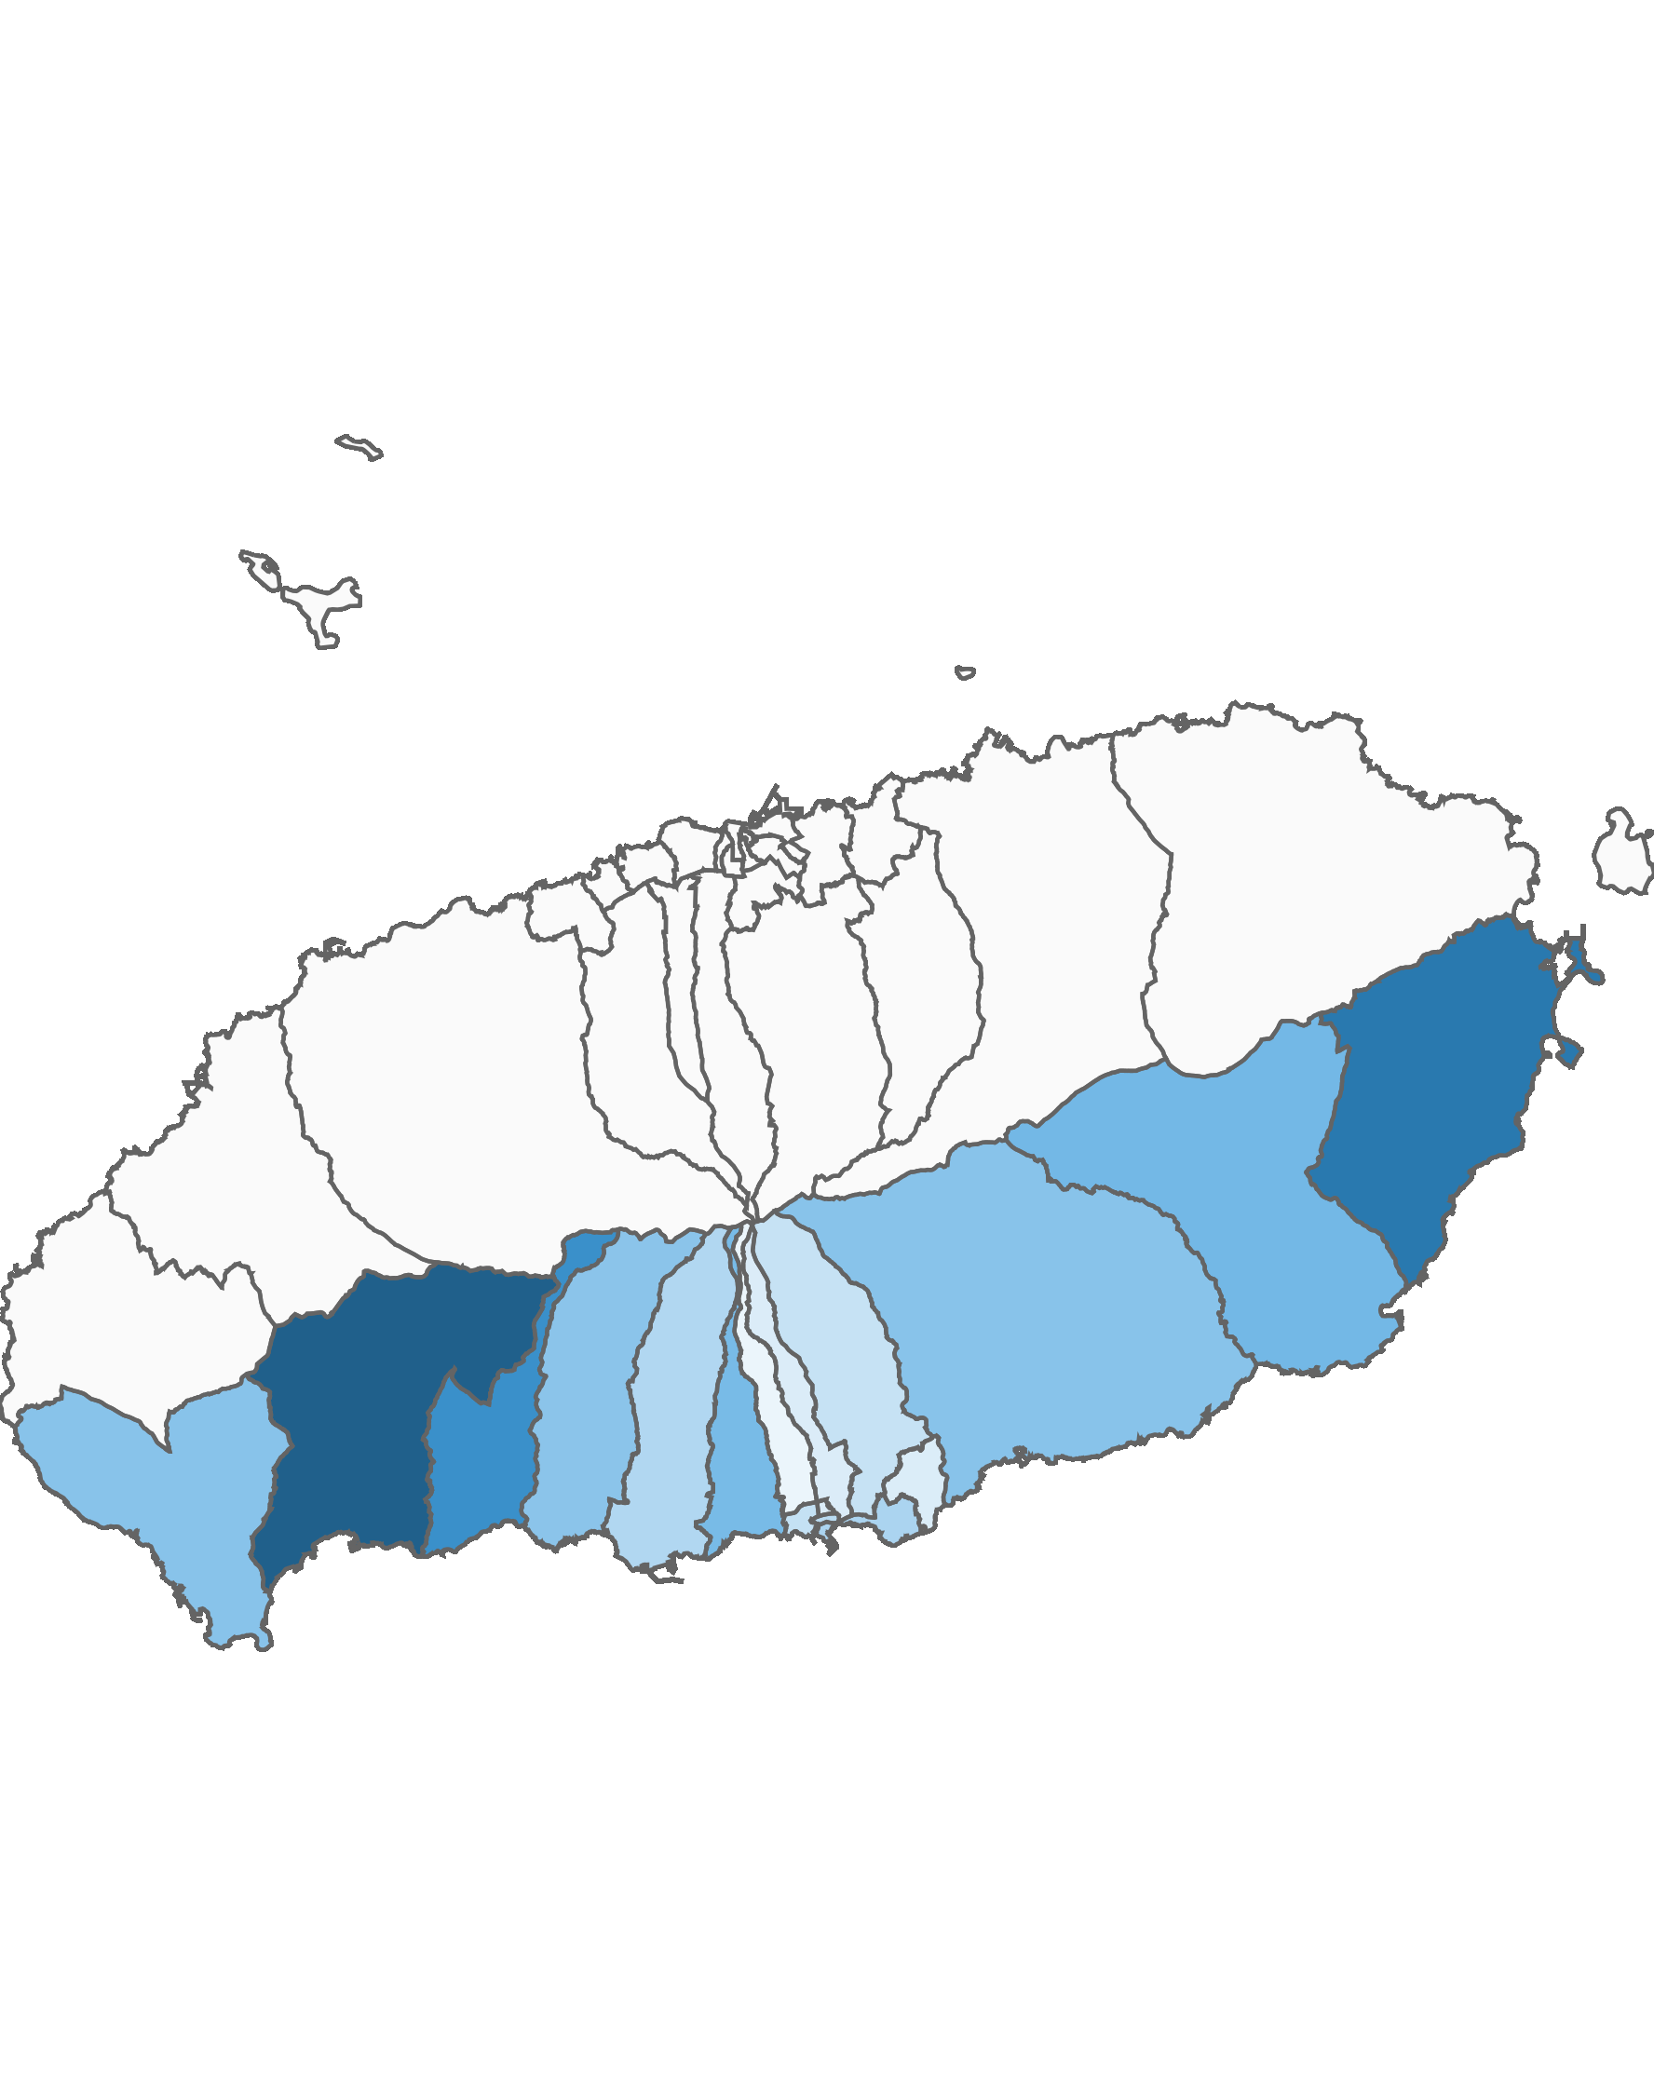
03. 서귀포시 방문객 분석
3.1 서귀포시 행정동별 방문객 – 전체 행정동
2021년 02월
(단위:명)
순위 |  | 행정동명 | 2020년 02월 |  | 2021년 02월 |  | 증감률
 |  |  | 인구(명) | 비율(%) | 인구(명) | 비율(%)
서귀포시 | 1위 | 안덕면 | 340,244 | 15.1 | 556,714 | 16.6 | 63.6
 | 2위 | 성산읍 | 329,605 | 14.6 | 466,698 | 13.9 | 41.6
 | 3위 | 예래동 | 264,004 | 11.7 | 384,584 | 11.5 | 45.7
 | 4위 | 표선면 | 158,715 | 7 | 250,403 | 7.5 | 57.8
 | 5위 | 대륜동 | 143,023 | 6.3 | 241,467 | 7.2 | 68.8
 | 6위 | 남원읍 | 159,546 | 7.1 | 215,401 | 6.4 | 35
 | 7위 | 대정읍 | 141,737 | 6.3 | 214,867 | 6.4 | 51.6
 | 8위 | 중문동 | 123,108 | 5.5 | 210,017 | 6.3 | 70.6
 | 9위 | 송산동 | 150,693 | 6.7 | 158,328 | 4.7 | 5.1
 | 10위 | 대천동 | 104,535 | 4.6 | 144,851 | 4.3 | 38.6
 | 11위 | 정방동 | 81,723 | 3.6 | 128,442 | 3.8 | 57.2
 | 12위 | 천지동 | 61,408 | 2.7 | 104,587 | 3.1 | 70.3
 | 13위 | 영천동 | 54,547 | 2.4 | 100,304 | 3 | 83.9
 | 14위 | 동홍동 | 42,884 | 1.9 | 54,563 | 1.6 | 27.2
 | 15위 | 효돈동 | 34,631 | 1.5 | 53,957 | 1.6 | 55.8
 | 16위 | 중앙동 | 43,073 | 1.9 | 50,933 | 1.5 | 18.2
 | 17위 | 서홍동 | 24,357 | 1.1 | 20,027 | 0.6 | -17.8
총인구 |  |  | 2,257,833 | 100 | 3,356,143 | 100 | 48.6
2021년 02월 기준 행정동 단위 방문객
높음
낮음
※ 행정동 방문객 (등간격 분류)

Slide 33
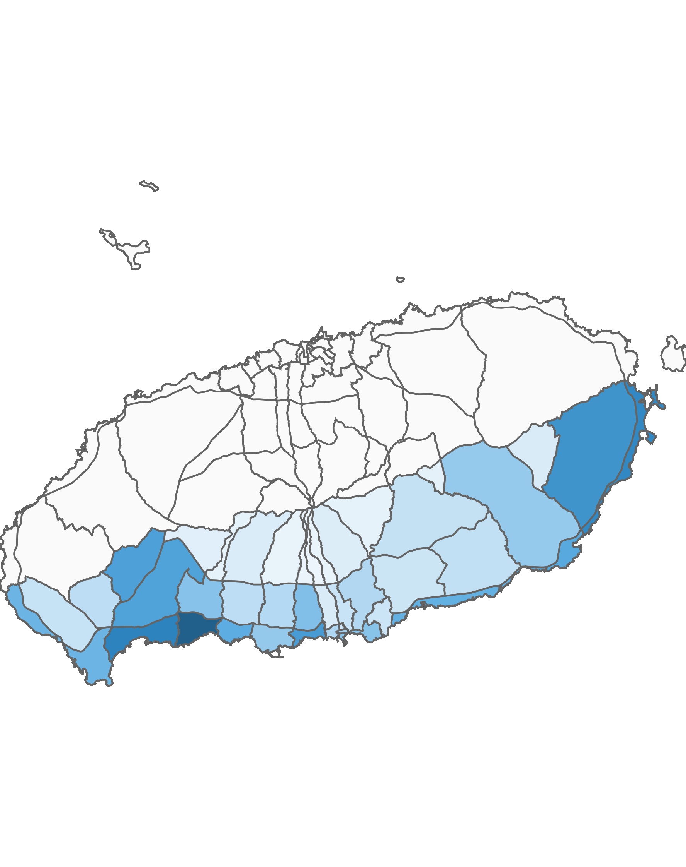
03. 서귀포시 방문객 분석
3.2 서귀포시 블록 단위 방문객 – 상위 15위
2021년 02월 : 3,612,427명
(단위:명)
순위 | 순위 | 블록명 | 2020년 02월 |  | 2021년 02월 |  | 증감률
 |  |  | 인구(명) | 비율(%) | 인구(명) | 비율(%)
서귀포시 | 1위 | 예래해안 | 273,186 | 11.9 | 434,757 | 12 | 59.1
 | 2위 | 안덕해안 | 193,972 | 8.5 | 333,622 | 9.2 | 72
 | 3위 | 성산해안 | 206,586 | 9 | 317,488 | 8.8 | 53.7
 | 4위 | 성산중산간 | 198,361 | 8.7 | 286,009 | 7.9 | 44.2
 | 5위 | 대륜 | 139,548 | 6.1 | 265,125 | 7.3 | 90
 | 6위 | 서광 | 150,525 | 6.6 | 250,005 | 6.9 | 66.1
 | 7위 | 안덕중산간 | 148,036 | 6.5 | 245,127 | 6.8 | 65.6
 | 8위 | 표선해안 | 124,375 | 5.4 | 227,867 | 6.3 | 83.2
 | 9위 | 중문해안 | 117,959 | 5.2 | 217,832 | 6 | 84.7
 | 10위 | 남원해안 | 131,433 | 5.7 | 207,807 | 5.8 | 58.1
 | 11위 | 대정해안 | 116,177 | 5.1 | 197,826 | 5.5 | 70.3
 | 12위 | 대륜중산간 | 116,320 | 5.1 | 166,754 | 4.6 | 43.4
 | 13위 | 예래중산간 | 109,078 | 4.8 | 161,260 | 4.5 | 47.8
 | 14위 | 송산 | 150,693 | 6.6 | 158,328 | 4.4 | 5.1
 | 15위 | 대천 | 114,209 | 5 | 142,620 | 3.9 | 24.9
상위 15위 전체 인구 |  |  | 2,290,458 | 100 | 3,612,427 | 100 | 57.7
2021년 02월 기준 블록 단위 방문객
높음
낮음
※ 블록 방문객 (등간격 분류)

Slide 34
03. 서귀포시 방문객 분석
4.1 월별 외국인 방문객 추이
외국인 전체 방문객
(단위:명)
인구(명) | 01월 | 02월 | 03월 | 04월 | 05월 | 06월 | 07월 | 08월 | 09월 | 10월 | 11월 | 12월 | 총합계
2020년 | 57,371 | 16,804 | 4,218 | 3,343 | 3,805 | 3,850 | 4,250 | 6,907 | 4,367 | 4,450 | 2,529 | 2,607 | 114,501
2021년 | 1,729 | 1,935
인구차이 | -55,642 | -14,869
증감률 | -97% | -88.5%

Slide 35
03. 서귀포시 방문객 분석
4.2 국적별 외국인 방문객
2021년 02월 : 1,935명
(단위:명)
2020년 02월 |  |  |  | 2021년 02월
순위 | 국적명 | 인구수 | 점유율 | 순위 | 국적명 | 인구수 | 점유율
1위 | 중국 | 9,786 | 58.2 | 1위 | 중국 | 1,324 | 68.4
2위 | 일본 | 2,032 | 12.1 | 2위 | 인도네시아 | 133 | 6.9
3위 | 말레이시아 | 955 | 5.7 | 3위 | 필리핀 | 89 | 4.6
4위 | 대만 | 688 | 4.1 | 4위 | 미얀마 | 88 | 4.5
5위 | 타이 | 585 | 3.5 | 5위 | 미국 | 66 | 3.4
6위 | 인도네시아 | 530 | 3.2 | 6위 | 캐나다 | 53 | 2.7
7위 | 홍콩 | 507 | 3 | 7위 | 네덜란드 | 46 | 2.4
8위 | 베트남 | 459 | 2.7 | 8위 | 우크라이나 | 34 | 1.8
9위 | 필리핀 | 216 | 1.3 | 9위 | 베트남 | 32 | 1.7
10위 | 캐나다 | 196 | 1.2 | 10위 | 말레이시아 | 18 | 0.9
11위 | 미국 | 179 | 1.1 | 11위 | 일본 | 13 | 0.7
12위 | 네덜란드 | 97 | 0.6 | 12위 | 러시아 | 8 | 0.4
13위 | 미얀마 | 88 | 0.5 | 13위 | 인도 | 7 | 0.4
14위 | 마카오 | 87 | 0.5 | 14위 | 독일 | 5 | 0.3
15위 | 호주 | 86 | 0.5 | 15위 | 타이 | 4 | 0.2
기타 |  | 313 | 1.9 | 기타 |  | 15 | 0.8
총 인구 |  | 16,804 | 100 | 총 인구 |  | 1,935 | 100

Slide 36
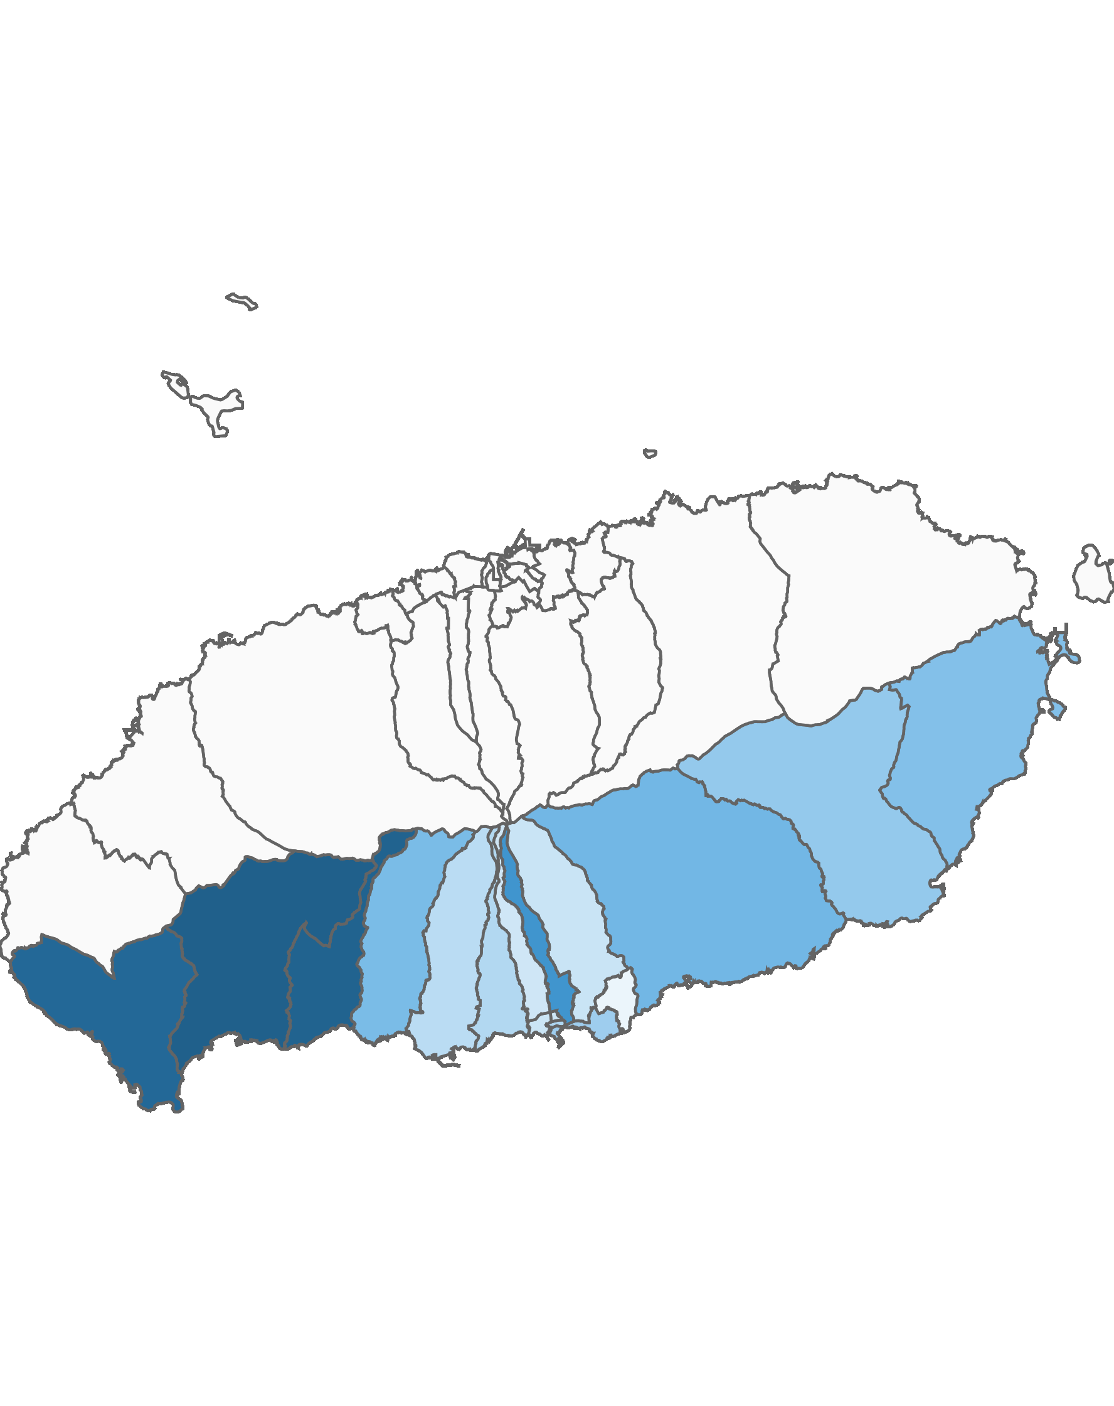
03. 서귀포시 방문객 분석
4.3 서귀포시 행정동별 외국인 방문객 – 전체 행정동
2021년 02월 : 1,935명
(단위:명)
순위 | 순위 | 행정동명 | 2020년 02월 |  | 2021년 02월 |  | 증감률
 |  |  | 인구(명) | 비율(%) | 인구(명) | 비율(%)
서귀포시 | 1위 | 안덕면 | 2,366 | 14.1 | 278 | 14.4 | -88.3
제주시 | 2위 | 예래동 | 2,344 | 13.9 | 273 | 14.1 | -88.4
제주시 | 3위 | 대정읍 | 2,168 | 12.9 | 263 | 13.6 | -87.9
제주시 | 4위 | 동홍동 | 1,317 | 7.8 | 184 | 9.5 | -86
제주시 | 5위 | 남원읍 | 916 | 5.5 | 126 | 6.5 | -86.2
제주시 | 6위 | 중문동 | 1,250 | 7.4 | 119 | 6.1 | -90.5
제주시 | 7위 | 성산읍 | 1,311 | 7.8 | 112 | 5.8 | -91.5
제주시 | 8위 | 표선면 | 740 | 4.4 | 98 | 5.1 | -86.8
제주시 | 9위 | 송산동 | 698 | 4.2 | 90 | 4.7 | -87.1
제주시 | 10위 | 정방동 | 612 | 3.6 | 77 | 4 | -87.4
제주시 | 11위 | 대륜동 | 776 | 4.6 | 71 | 3.7 | -90.9
제주시 | 12위 | 대천동 | 678 | 4 | 63 | 3.3 | -90.7
제주시 | 13위 | 영천동 | 392 | 2.3 | 46 | 2.4 | -88.3
제주시 | 14위 | 천지동 | 427 | 2.5 | 44 | 2.3 | -89.7
제주시 | 15위 | 중앙동 | 338 | 2 | 41 | 2.1 | -87.9
제주시 | 16위 | 서홍동 | 356 | 2.1 | 40 | 2.1 | -88.8
제주시 | 17위 | 효돈동 | 115 | 0.7 | 10 | 0.5 | -91.3
총인구 |  |  | 16,804 | 100 | 1,935 | 100 | -88.5
2021년 02월 기준 행정동 단위 외국인 방문객
높음
낮음
※ 행정동 방문객 (등간격 분류)

Slide 37
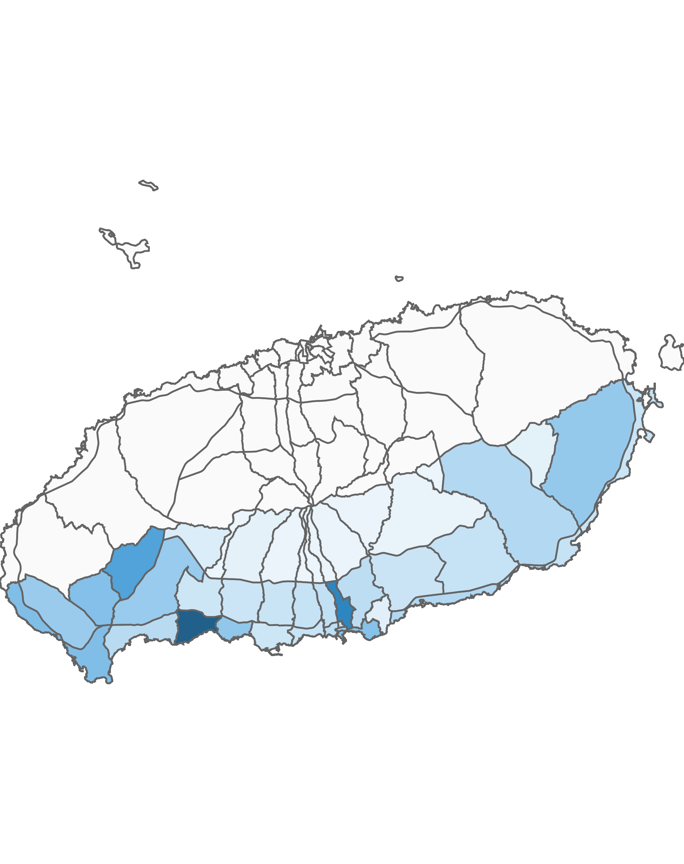
03. 서귀포시 방문객 분석
4.4 서귀포시 블록 단위 외국인 방문객 – 상위 15위
2021년 02월 : 1,935명
(단위:명)
순위 | 순위 | 블록명 | 2020년 02월 |  | 2021년 02월 |  | 증감률
 |  |  | 인구(명) | 비율(%) | 인구(명) | 비율(%)
서귀포시 | 1위 | 예래해안 | 2,040 | 12.1 | 244 | 12.6 | -88
제주시 | 2위 | 동홍 | 1,305 | 7.8 | 183 | 9.5 | -86
제주시 | 3위 | 서광 | 1,235 | 7.3 | 137 | 7.1 | -88.9
제주시 | 4위 | 대정해안 | 771 | 4.6 | 95 | 4.9 | -87.7
제주시 | 5위 | 영어교육도시 | 719 | 4.3 | 92 | 4.8 | -87.2
제주시 | 6위 | 송산 | 698 | 4.2 | 90 | 4.7 | -87.1
제주시 | 7위 | 중문해안 | 760 | 4.5 | 83 | 4.3 | -89.1
제주시 | 8위 | 성산중산간 | 736 | 4.4 | 79 | 4.1 | -89.3
제주시 | 9위 | 안덕중산간 | 604 | 3.6 | 77 | 4 | -87.3
제주시 | 10위 | 정방 | 612 | 3.6 | 77 | 4 | -87.4
제주시 | 11위 | 대정중산간 | 678 | 4 | 76 | 3.9 | -88.8
제주시 | 12위 | 남원해안 | 375 | 2.2 | 55 | 2.8 | -85.3
제주시 | 13위 | 표선중산간 | 366 | 2.2 | 55 | 2.8 | -85
제주시 | 14위 | 안덕해안 | 438 | 2.6 | 49 | 2.5 | -88.8
제주시 | 15위 | 영천 | 380 | 2.3 | 45 | 2.3 | -88.2
총인구 |  |  | 16,804 | 100 | 1,935 | 100 | -88.5
2021년 02월 기준 블록 단위 외국인 방문객
높음
낮음
※ 블록 방문객 (등간격 분류)

Slide 38
Chapter. 04
행정동 단위 방문객 분석

Slide 39
04. 행정동 단위 방문객 분석
1.1 총 방문객 : 상위 15위
2021년 02월 기준
(단위:명)
순위 | 시군구명 | 행정동명 | 2021년 02월
 |  |  | 인구(명) | 비율(%)
1 | 제주시 | 용담2동 | 943,920 | 10.9
2 | 제주시 | 애월읍 | 717,615 | 8.3
3 | 서귀포시 | 안덕면 | 556,714 | 6.4
4 | 제주시 | 연동 | 475,413 | 5.5
5 | 서귀포시 | 성산읍 | 466,698 | 5.4
6 | 제주시 | 조천읍 | 435,314 | 5
7 | 제주시 | 구좌읍 | 410,216 | 4.7
8 | 제주시 | 한림읍 | 393,821 | 4.5
9 | 서귀포시 | 예래동 | 384,584 | 4.4
10 | 제주시 | 노형동 | 345,141 | 4
11 | 서귀포시 | 표선면 | 250,403 | 2.9
12 | 서귀포시 | 대륜동 | 241,467 | 2.8
13 | 서귀포시 | 남원읍 | 215,401 | 2.5
14 | 서귀포시 | 대정읍 | 214,867 | 2.5
15 | 서귀포시 | 중문동 | 210,017 | 2.4
기타 |  |  | 2,411,409 | 27.8
합계 |  |  | 8,673,000 | 100
2021년 02월 기준 : 행정동 단위 방문객 수
높음
낮음
※ 행정동 방문객 (등간격 분류)

Slide 40
04. 행정동 단위 방문객 분석
1.2 전년 대비 총 방문객 증감률
증가율 : 상위 15위
(단위:명)
감소율 : 상위 15위
(단위:명)
순위 | 시군명 | 행정동명 | 2020년 02월 | 2021년 02월 | 인구차이 | 증가율
1 | 제주시 | 일도1동 | 26,056 | 55,532 | 29,476 | 113.13
2 | 서귀포시 | 영천동 | 54,547 | 100,304 | 45,757 | 83.89
3 | 서귀포시 | 중문동 | 123,108 | 210,017 | 86,909 | 70.6
4 | 서귀포시 | 천지동 | 61,408 | 104,587 | 43,179 | 70.31
5 | 서귀포시 | 대륜동 | 143,023 | 241,467 | 98,444 | 68.83
6 | 제주시 | 이호동 | 46,063 | 77,512 | 31,449 | 68.27
7 | 제주시 | 애월읍 | 433,529 | 717,615 | 284,086 | 65.53
8 | 제주시 | 삼양동 | 29,800 | 48,982 | 19,182 | 64.37
9 | 서귀포시 | 안덕면 | 340,244 | 556,714 | 216,470 | 63.62
10 | 제주시 | 구좌읍 | 257,576 | 410,216 | 152,640 | 59.26
11 | 제주시 | 한림읍 | 247,456 | 393,821 | 146,365 | 59.15
12 | 제주시 | 한경면 | 102,833 | 162,951 | 60,118 | 58.46
13 | 제주시 | 용담2동 | 597,827 | 943,920 | 346,093 | 57.89
14 | 서귀포시 | 표선면 | 158,715 | 250,403 | 91,688 | 57.77
15 | 서귀포시 | 정방동 | 81,723 | 128,442 | 46,719 | 57.17
순위 | 시군명 | 행정동명 | 2020년 02월 | 2021년 02월 | 인구차이 | 감소율
1 | 제주시 | 이도1동 | 60,265 | 44,433 | -15,832 | -26.27
2 | 제주시 | 추자면 | 30,816 | 25,034 | -5,782 | -18.76
3 | 서귀포시 | 서홍동 | 24,357 | 20,027 | -4,330 | -17.78
4 | 제주시 | 화북동 | 53,321 | 45,780 | -7,541 | -14.14
5 | 서귀포시 | 송산동 | 150,693 | 158,328 | 7,635 | 5.07
6 | 제주시 | 오라동 | 58,283 | 61,779 | 3,496 | 6
7 | 제주시 | 삼도1동 | 17,783 | 19,136 | 1,353 | 7.61
8 | 제주시 | 용담1동 | 14,255 | 15,664 | 1,409 | 9.88
9 | 제주시 | 일도2동 | 152,920 | 176,356 | 23,436 | 15.33
10 | 서귀포시 | 중앙동 | 43,073 | 50,933 | 7,860 | 18.25
11 | 제주시 | 아라동 | 114,334 | 135,305 | 20,971 | 18.34
12 | 제주시 | 이도2동 | 131,328 | 157,593 | 26,265 | 20
13 | 서귀포시 | 동홍동 | 42,884 | 54,563 | 11,679 | 27.23
14 | 제주시 | 도두동 | 69,020 | 89,913 | 20,893 | 30.27
15 | 제주시 | 봉개동 | 53,665 | 70,211 | 16,546 | 30.83

Slide 41

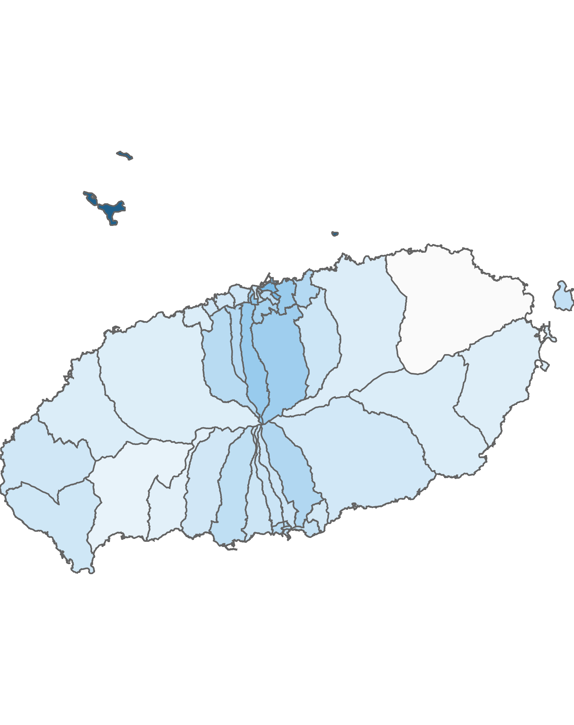
04. 행정동 단위 방문객 분석
2.1 남성 방문객 분석
방문객 수 : 상위 10위
(단위:명)
남성 비율 : 상위 10위
(단위:명)
순위 | 시군명 | 행정동명 | 남성 |  | 여성 |  | 총 인구
 |  |  | 인구(명) | 비율(%) | 인구(명) | 비율(%)
1 | 제주시 | 용담2동 | 479,742 | 50.8 | 464,178 | 49.2 | 943,920
2 | 제주시 | 애월읍 | 350,261 | 48.8 | 367,354 | 51.2 | 717,615
3 | 서귀포시 | 안덕면 | 264,284 | 47.5 | 292,430 | 52.5 | 556,714
4 | 제주시 | 연동 | 255,203 | 53.7 | 220,210 | 46.3 | 475,413
5 | 서귀포시 | 성산읍 | 227,134 | 48.7 | 239,564 | 51.3 | 466,698
6 | 제주시 | 조천읍 | 212,992 | 48.9 | 222,322 | 51.1 | 435,314
7 | 제주시 | 구좌읍 | 193,753 | 47.2 | 216,463 | 52.8 | 410,216
8 | 제주시 | 한림읍 | 192,951 | 49 | 200,870 | 51 | 393,821
9 | 서귀포시 | 예래동 | 185,402 | 48.2 | 199,182 | 51.8 | 384,584
10 | 제주시 | 노형동 | 183,974 | 53.3 | 161,167 | 46.7 | 345,141
순위 | 시군명 | 행정동명 | 남성 |  | 여성 |  | 총 인구
 |  |  | 인구(명) | 비율(%) | 인구(명) | 비율(%)
1 | 제주시 | 추자면 | 19,239 | 76.9 | 5,795 | 23.1 | 25,034
2 | 제주시 | 건입동 | 61,992 | 59.3 | 42,486 | 40.7 | 104,478
3 | 제주시 | 삼도1동 | 10,986 | 57.4 | 8,150 | 42.6 | 19,136
4 | 제주시 | 오라동 | 34,958 | 56.6 | 26,821 | 43.4 | 61,779
5 | 제주시 | 화북동 | 25,838 | 56.4 | 19,942 | 43.6 | 45,780
6 | 제주시 | 아라동 | 75,645 | 55.9 | 59,660 | 44.1 | 135,305
7 | 제주시 | 용담1동 | 8,712 | 55.6 | 6,952 | 44.4 | 15,664
8 | 제주시 | 이도2동 | 87,088 | 55.3 | 70,505 | 44.7 | 157,593
9 | 서귀포시 | 영천동 | 54,282 | 54.1 | 46,022 | 45.9 | 100,304
10 | 제주시 | 삼양동 | 26,373 | 53.8 | 22,609 | 46.2 | 48,982
남성 방문객 수
남성 비율
높음
낮음
높음
낮음
※ 행정동 방문객 (등간격 분류)
※ 행정동 비율 (등간격 분류)

Slide 42

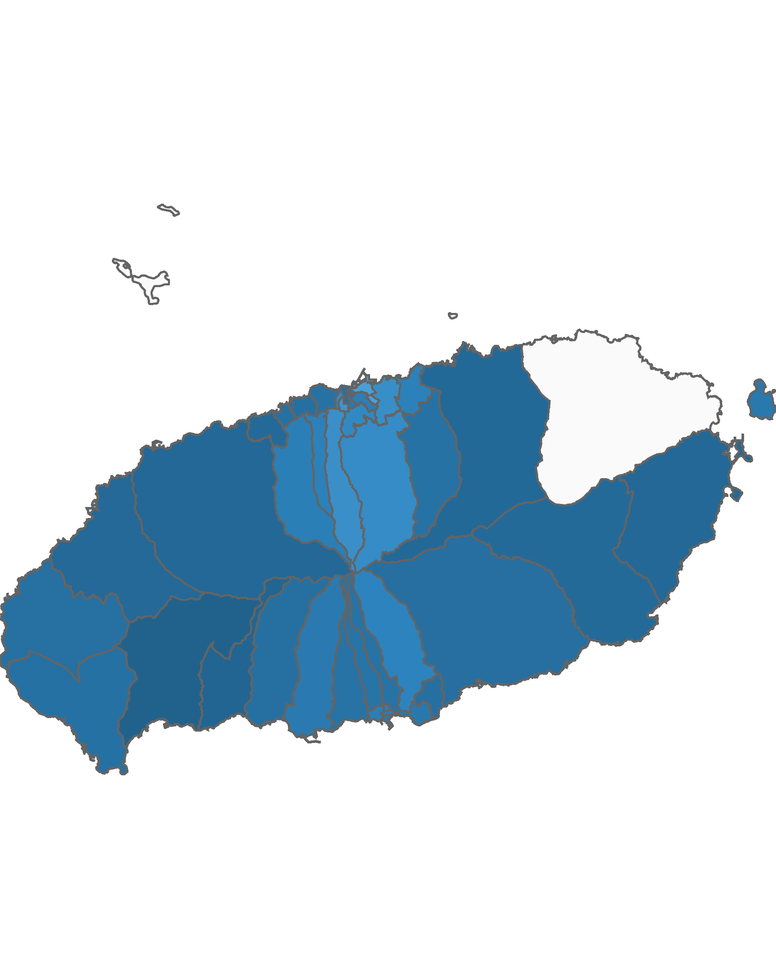
04. 행정동 단위 방문객 분석
2.2 여성 방문객 분석
방문객 수 : 상위 10위
(단위:명)
여성 비율 : 상위 10위
(단위:명)
순위 | 시군명 | 행정동명 | 남성 |  | 여성 |  | 총 인구
 |  |  | 인구(명) | 비율(%) | 인구(명) | 비율(%)
1 | 제주시 | 용담2동 | 479,742 | 50.8 | 464,178 | 49.2 | 943,920
2 | 제주시 | 애월읍 | 350,261 | 48.8 | 367,354 | 51.2 | 717,615
3 | 서귀포시 | 안덕면 | 264,284 | 47.5 | 292,430 | 52.5 | 556,714
4 | 서귀포시 | 성산읍 | 227,134 | 48.7 | 239,564 | 51.3 | 466,698
5 | 제주시 | 조천읍 | 212,992 | 48.9 | 222,322 | 51.1 | 435,314
6 | 제주시 | 연동 | 255,203 | 53.7 | 220,210 | 46.3 | 475,413
7 | 제주시 | 구좌읍 | 193,753 | 47.2 | 216,463 | 52.8 | 410,216
8 | 제주시 | 한림읍 | 192,951 | 49 | 200,870 | 51 | 393,821
9 | 서귀포시 | 예래동 | 185,402 | 48.2 | 199,182 | 51.8 | 384,584
10 | 제주시 | 노형동 | 183,974 | 53.3 | 161,167 | 46.7 | 345,141
순위 | 시군명 | 행정동명 | 남성 |  | 여성 |  | 총 인구
 |  |  | 인구(명) | 비율(%) | 인구(명) | 비율(%)
1 | 제주시 | 구좌읍 | 193,753 | 47.2 | 216,463 | 52.8 | 410,216
2 | 서귀포시 | 안덕면 | 264,284 | 47.5 | 292,430 | 52.5 | 556,714
3 | 서귀포시 | 예래동 | 185,402 | 48.2 | 199,182 | 51.8 | 384,584
4 | 서귀포시 | 성산읍 | 227,134 | 48.7 | 239,564 | 51.3 | 466,698
5 | 제주시 | 애월읍 | 350,261 | 48.8 | 367,354 | 51.2 | 717,615
6 | 제주시 | 조천읍 | 212,992 | 48.9 | 222,322 | 51.1 | 435,314
7 | 제주시 | 한림읍 | 192,951 | 49 | 200,870 | 51 | 393,821
8 | 서귀포시 | 표선면 | 122,923 | 49.1 | 127,480 | 50.9 | 250,403
9 | 제주시 | 외도동 | 43,381 | 49.1 | 44,979 | 50.9 | 88,360
10 | 서귀포시 | 남원읍 | 107,933 | 50.1 | 107,468 | 49.9 | 215,401
여성 방문객 수
여성 비율
높음
낮음
높음
낮음
※ 행정동 방문객 (등간격 분류)
※ 행정동 비율 (등간격 분류)

Slide 43
04. 행정동 단위 방문객 분석
2.3 전년 대비 남/녀 방문객 증가율
남성 증가율 : 상위 15위
(단위:명)
여성 증가율 : 상위 15위
(단위:명)
순위 | 시군명 | 행정동명 | 2020년 02월 | 2021년 02월 | 인구차이 | 증감률
1 | 제주시 | 일도1동 | 14,455 | 28,598 | 14,143 | 97.84
2 | 서귀포시 | 영천동 | 31,258 | 54,282 | 23,024 | 73.66
3 | 서귀포시 | 대륜동 | 72,313 | 122,798 | 50,485 | 69.81
4 | 제주시 | 이호동 | 23,147 | 39,249 | 16,102 | 69.56
5 | 서귀포시 | 중문동 | 63,627 | 105,697 | 42,070 | 66.12
6 | 서귀포시 | 천지동 | 33,979 | 55,755 | 21,776 | 64.09
7 | 제주시 | 삼양동 | 16,183 | 26,373 | 10,190 | 62.97
8 | 서귀포시 | 효돈동 | 16,937 | 27,109 | 10,172 | 60.06
9 | 제주시 | 애월읍 | 219,450 | 350,261 | 130,811 | 59.61
10 | 서귀포시 | 안덕면 | 166,939 | 264,284 | 97,345 | 58.31
11 | 서귀포시 | 정방동 | 43,715 | 68,784 | 25,069 | 57.35
12 | 제주시 | 한림읍 | 123,233 | 192,951 | 69,718 | 56.57
13 | 제주시 | 구좌읍 | 124,699 | 193,753 | 69,054 | 55.38
14 | 제주시 | 용담2동 | 309,329 | 479,742 | 170,413 | 55.09
15 | 제주시 | 한경면 | 53,475 | 82,159 | 28,684 | 53.64
순위 | 시군명 | 행정동명 | 2020년 02월 | 2021년 02월 | 인구차이 | 증감률
1 | 제주시 | 일도1동 | 11,601 | 26,934 | 15,333 | 132.17
2 | 서귀포시 | 영천동 | 23,289 | 46,022 | 22,733 | 97.61
3 | 서귀포시 | 천지동 | 27,429 | 48,832 | 21,403 | 78.03
4 | 서귀포시 | 중문동 | 59,481 | 104,320 | 44,839 | 75.38
5 | 제주시 | 애월읍 | 214,079 | 367,354 | 153,275 | 71.6
6 | 서귀포시 | 안덕면 | 173,305 | 292,430 | 119,125 | 68.74
7 | 서귀포시 | 대륜동 | 70,710 | 118,669 | 47,959 | 67.82
8 | 제주시 | 이호동 | 22,916 | 38,263 | 15,347 | 66.97
9 | 제주시 | 삼양동 | 13,617 | 22,609 | 8,992 | 66.04
10 | 제주시 | 연동 | 133,634 | 220,210 | 86,576 | 64.79
11 | 제주시 | 한경면 | 49,358 | 80,792 | 31,434 | 63.69
12 | 서귀포시 | 표선면 | 78,216 | 127,480 | 49,264 | 62.98
13 | 제주시 | 구좌읍 | 132,877 | 216,463 | 83,586 | 62.9
14 | 서귀포시 | 대정읍 | 65,685 | 106,439 | 40,754 | 62.04
15 | 제주시 | 한림읍 | 124,223 | 200,870 | 76,647 | 61.7

Slide 44
04. 행정동 단위 방문객 분석
2.4 전년 대비 남/녀 방문객 감소율
남성 감소율 : 상위 15위
(단위:명)
여성 감소율 : 상위 15위
(단위:명)
순위 | 시군명 | 행정동명 | 2020년 02월 | 2021년 02월 | 인구차이 | 증감률
1 | 제주시 | 이도1동 | 31,775 | 23,243 | -8,532 | -26.85
2 | 제주시 | 추자면 | 24,729 | 19,239 | -5,490 | -22.2
3 | 서귀포시 | 서홍동 | 12,993 | 10,233 | -2,760 | -21.24
4 | 제주시 | 화북동 | 29,451 | 25,838 | -3,613 | -12.27
5 | 제주시 | 오라동 | 34,905 | 34,958 | 53 | 0.15
6 | 제주시 | 삼도1동 | 10,331 | 10,986 | 655 | 6.34
7 | 서귀포시 | 송산동 | 77,049 | 82,095 | 5,046 | 6.55
8 | 제주시 | 일도2동 | 85,451 | 93,862 | 8,411 | 9.84
9 | 제주시 | 이도2동 | 74,115 | 87,088 | 12,973 | 17.5
10 | 제주시 | 아라동 | 64,303 | 75,645 | 11,342 | 17.64
11 | 서귀포시 | 중앙동 | 23,002 | 27,299 | 4,297 | 18.68
12 | 서귀포시 | 동홍동 | 23,345 | 27,854 | 4,509 | 19.31
13 | 제주시 | 용담1동 | 7,172 | 8,712 | 1,540 | 21.47
14 | 제주시 | 도두동 | 36,729 | 45,257 | 8,528 | 23.22
15 | 제주시 | 봉개동 | 28,152 | 35,610 | 7,458 | 26.49
순위 | 시군명 | 행정동명 | 2020년 02월 | 2021년 02월 | 인구차이 | 증감률
1 | 제주시 | 이도1동 | 28,490 | 21,190 | -7,300 | -25.62
2 | 제주시 | 화북동 | 23,870 | 19,942 | -3,928 | -16.46
3 | 서귀포시 | 서홍동 | 11,364 | 9,794 | -1,570 | -13.82
4 | 제주시 | 추자면 | 6,087 | 5,795 | -292 | -4.8
5 | 제주시 | 용담1동 | 7,083 | 6,952 | -131 | -1.85
6 | 서귀포시 | 송산동 | 73,644 | 76,233 | 2,589 | 3.52
7 | 제주시 | 삼도1동 | 7,452 | 8,150 | 698 | 9.37
8 | 제주시 | 오라동 | 23,378 | 26,821 | 3,443 | 14.73
9 | 서귀포시 | 중앙동 | 20,071 | 23,634 | 3,563 | 17.75
10 | 제주시 | 아라동 | 50,031 | 59,660 | 9,629 | 19.25
11 | 제주시 | 일도2동 | 67,469 | 82,494 | 15,025 | 22.27
12 | 제주시 | 이도2동 | 57,213 | 70,505 | 13,292 | 23.23
13 | 제주시 | 봉개동 | 25,513 | 34,601 | 9,088 | 35.62
14 | 서귀포시 | 동홍동 | 19,539 | 26,709 | 7,170 | 36.7
15 | 제주시 | 노형동 | 116,912 | 161,167 | 44,255 | 37.85

Slide 45
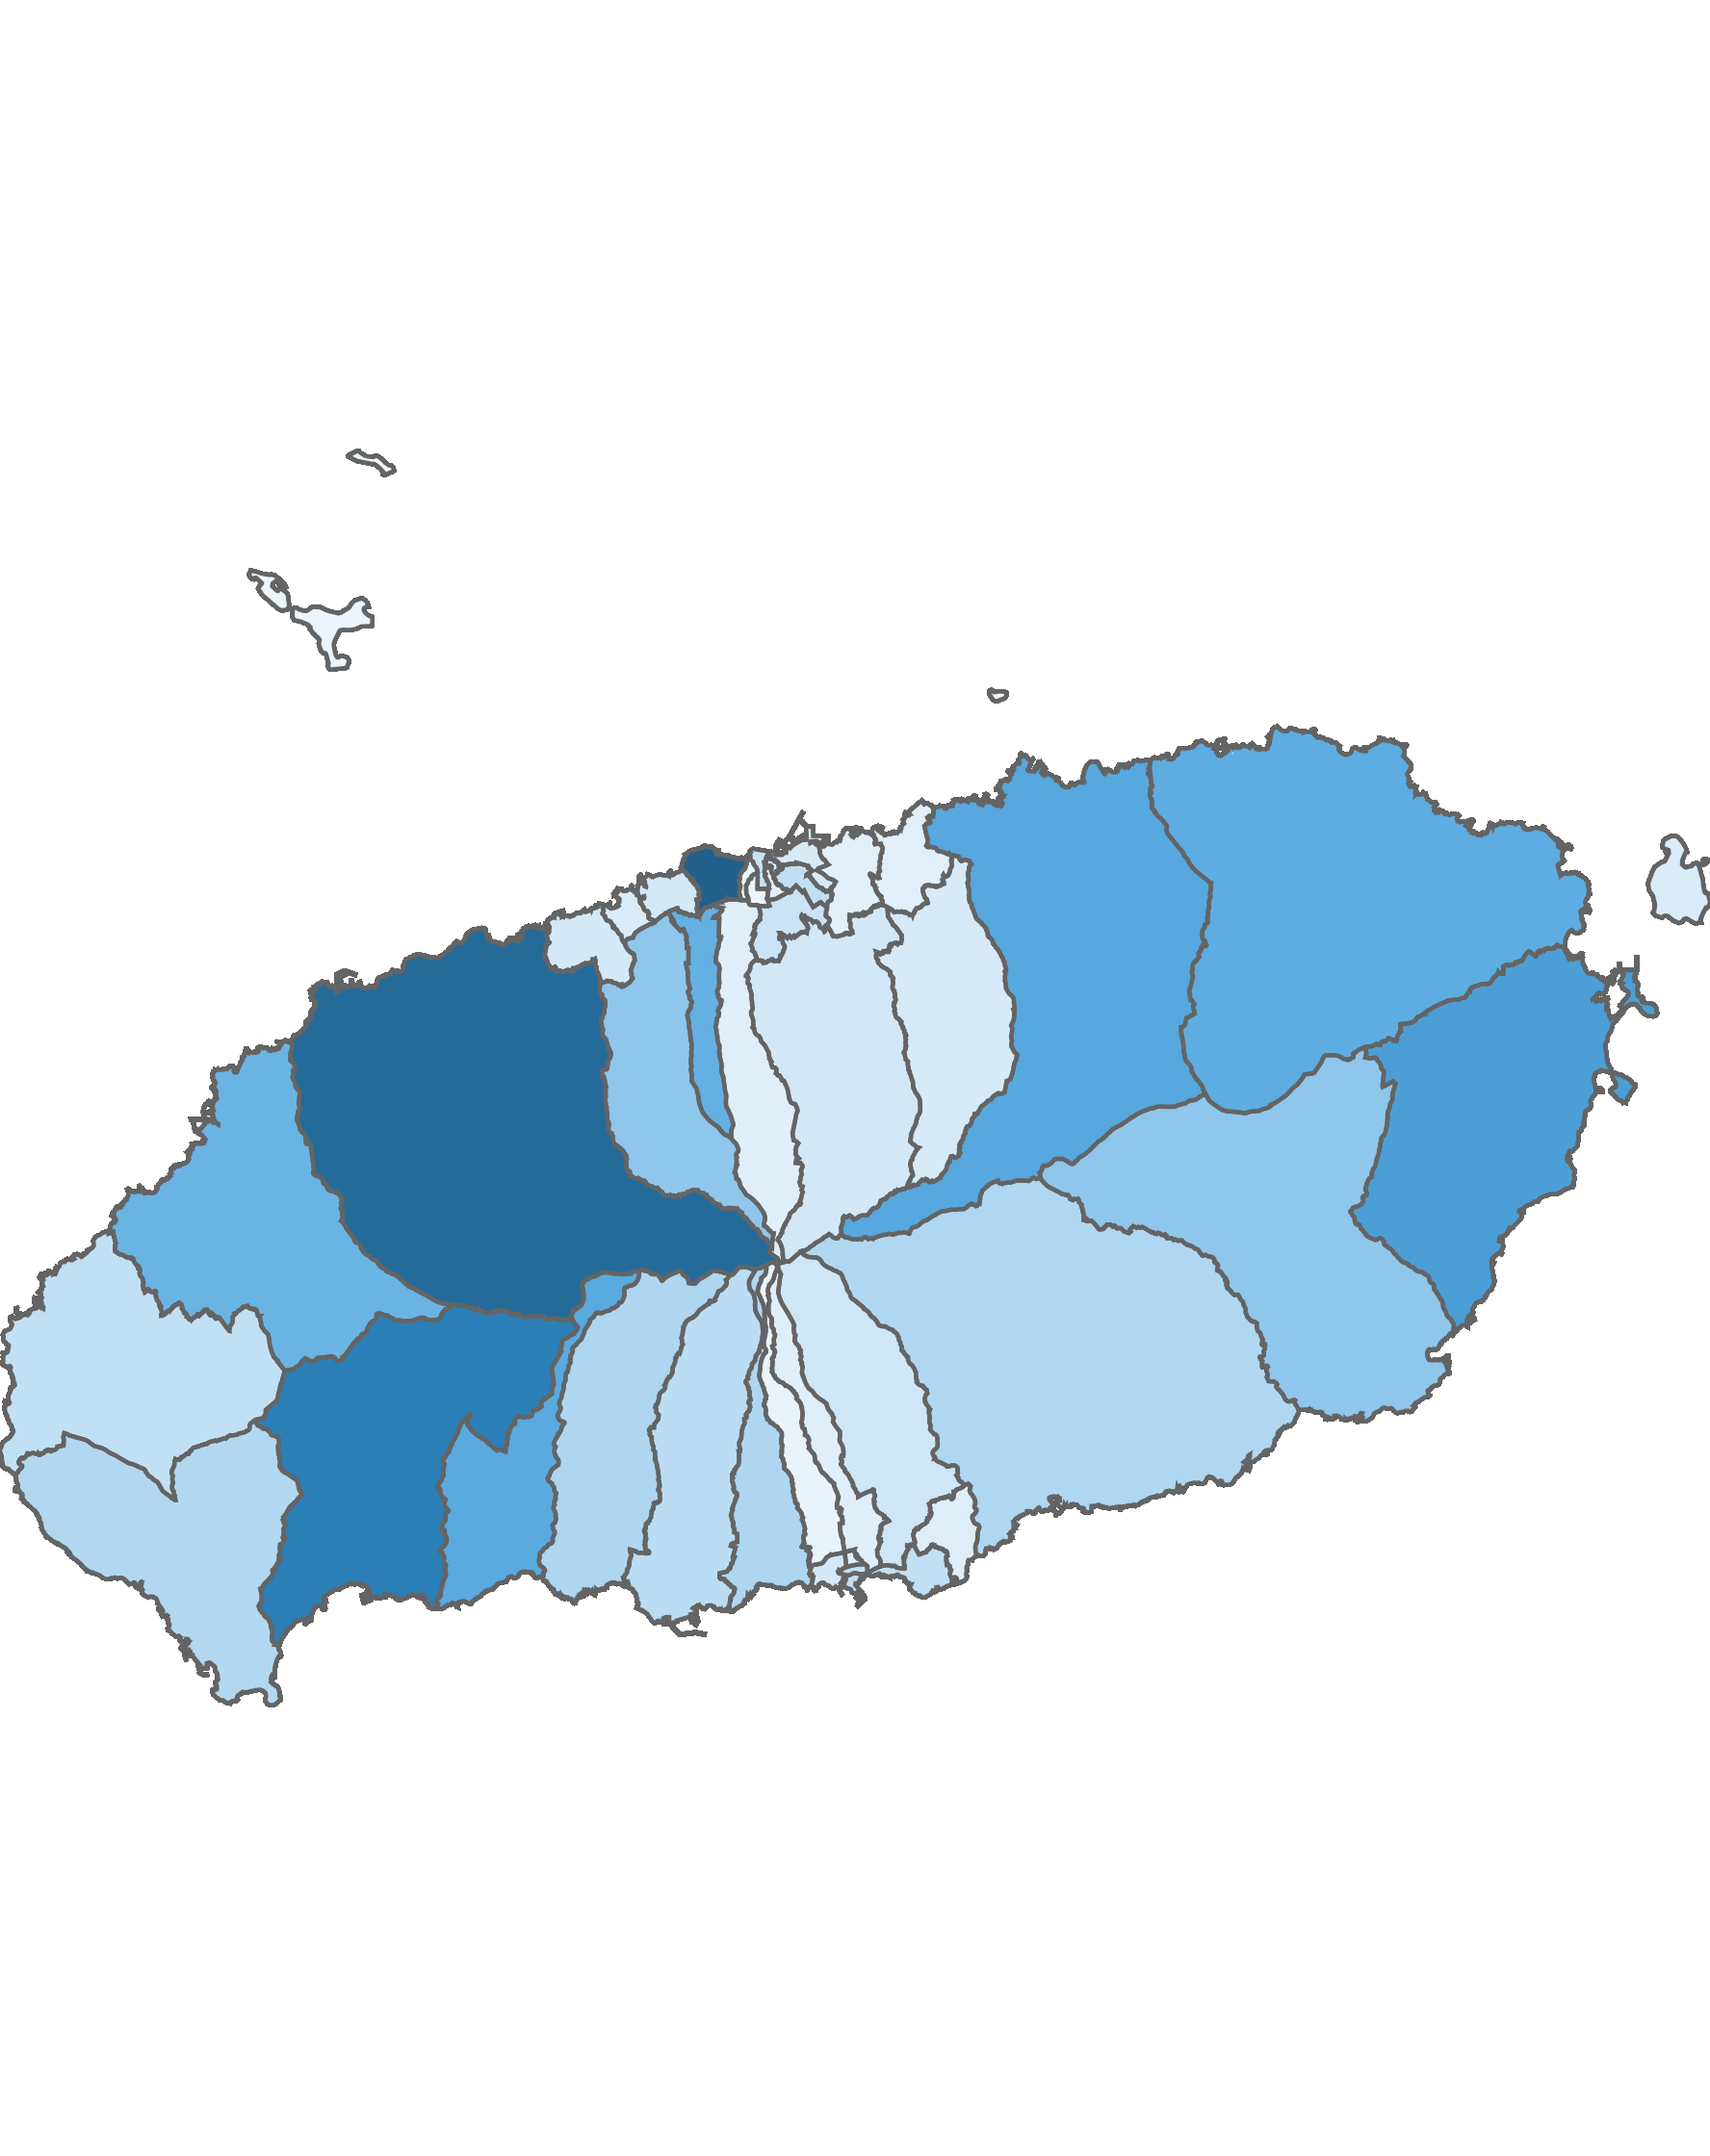
04. 행정동 단위 방문객 분석
3.1 청소년층 방문객 분석
10대 이하 방문객 수 : 상위 5위
(단위:명)
순위 | 시군명 | 행정동명 | 10대 이하 |  | 전체 방문객
 |  |  | 인구(명) | 비율(%)
1 | 제주시 | 용담2동 | 138,521 | 14.68 | 943,920
2 | 제주시 | 애월읍 | 128,645 | 17.93 | 717,615
3 | 서귀포시 | 안덕면 | 110,729 | 19.89 | 556,714
4 | 서귀포시 | 성산읍 | 81,858 | 17.54 | 466,698
5 | 제주시 | 조천읍 | 73,931 | 16.98 | 435,314
높음
낮음
※ 행정동 방문객 (등간격 분류)
10대 이하 청소년층 점유율 : 상위 5위
(단위:명)
순위 | 시군명 | 행정동명 | 10대 이하 청소년층 |  | 20대 ~ 30대 젊은층 |  | 40대 ~ 60대 중·장년층 |  | 70대 이상 노년층 |  | 전체 방문객
 |  |  | 인구(명) | 비율(%) | 인구(명) | 비율(%) | 인구(명) | 비율(%) | 인구(명) | 비율(%)
1 | 서귀포시 | 안덕면 | 110,729 | 19.89 | 216,037 | 38.81 | 219,044 | 39.35 | 10,904 | 1.96 | 556,714
2 | 서귀포시 | 표선면 | 48,563 | 19.39 | 87,462 | 34.93 | 109,006 | 43.53 | 5,372 | 2.15 | 250,403
3 | 서귀포시 | 대천동 | 28,070 | 19.38 | 58,381 | 40.3 | 54,868 | 37.88 | 3,532 | 2.44 | 144,851
4 | 서귀포시 | 정방동 | 24,365 | 18.97 | 56,831 | 44.25 | 45,458 | 35.39 | 1,788 | 1.39 | 128,442
5 | 제주시 | 일도1동 | 10,526 | 18.95 | 24,994 | 45.01 | 18,949 | 34.12 | 1,063 | 1.91 | 55,532

Slide 46
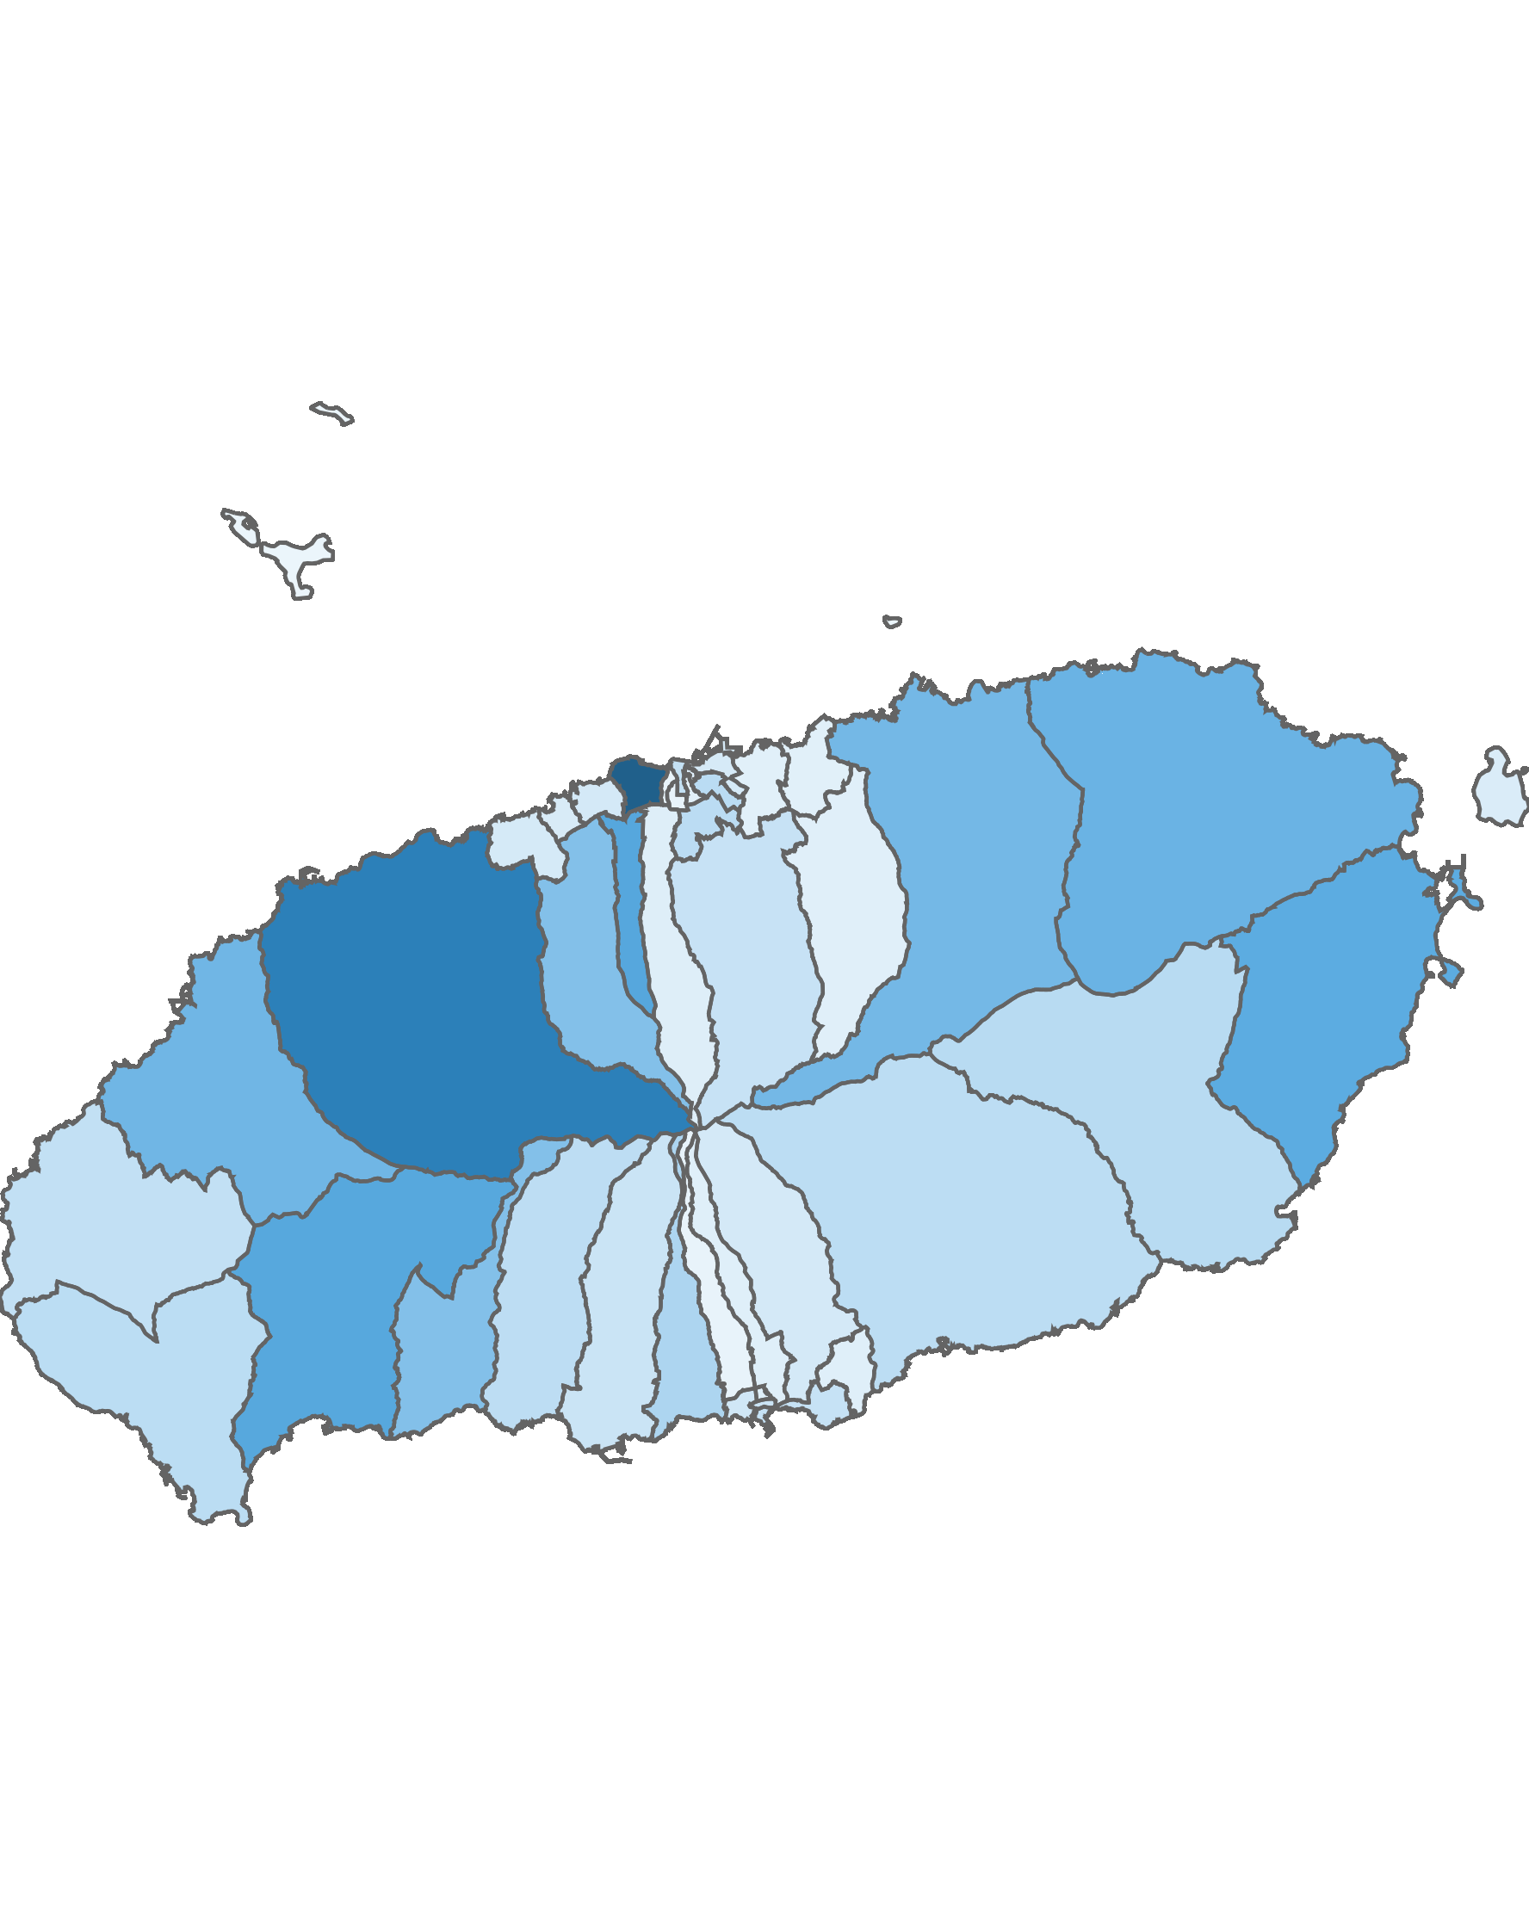
04. 행정동 단위 방문객 분석
3.2 젊은 층 방문객 분석
20대 ~ 30대 방문객 수: 상위 5위
(단위:명)
순위 | 시군명 | 행정동명 | 20대 ~ 30대 |  | 전체 방문객
 |  |  | 인구(명) | 비율(%)
1 | 제주시 | 용담2동 | 401,835 | 42.57 | 943,920
2 | 제주시 | 애월읍 | 316,561 | 44.11 | 717,615
3 | 제주시 | 연동 | 217,486 | 45.75 | 475,413
4 | 서귀포시 | 안덕면 | 216,037 | 38.81 | 556,714
5 | 서귀포시 | 성산읍 | 204,306 | 43.78 | 466,698
높음
낮음
※ 행정동 방문객 (등간격 분류)
20대 ~ 30대 젊은층 점유율 : 상위 5위
(단위:명)
순위 | 시군명 | 행정동명 | 10대 이하 청소년층 |  | 20대 ~ 30대 젊은층 |  | 40대 ~ 60대 중·장년층 |  | 70대 이상 노년층 |  | 전체 방문객
 |  |  | 인구(명) | 비율(%) | 인구(명) | 비율(%) | 인구(명) | 비율(%) | 인구(명) | 비율(%)
1 | 제주시 | 이도2동 | 19,937 | 12.65 | 82,516 | 52.36 | 52,903 | 33.57 | 2,237 | 1.42 | 157,593
2 | 제주시 | 용담1동 | 1,959 | 12.51 | 7,720 | 49.28 | 5,766 | 36.81 | 219 | 1.4 | 15,664
3 | 제주시 | 삼도1동 | 2,090 | 10.92 | 9,356 | 48.89 | 7,418 | 38.76 | 272 | 1.42 | 19,136
4 | 제주시 | 우도면 | 11,513 | 16.75 | 32,754 | 47.66 | 23,306 | 33.91 | 1,149 | 1.67 | 68,722
5 | 제주시 | 일도2동 | 25,300 | 14.35 | 83,603 | 47.41 | 64,721 | 36.7 | 2,732 | 1.55 | 176,356

Slide 47

04. 행정동 단위 방문객 분석
3.3 중·장년층 방문객 분석
40대 ~ 60대 중·장년층 방문객 수 : 상위 5위
(단위:명)
순위 | 시군명 | 행정동명 | 40대 ~ 60대 |  | 전체 방문객
 |  |  | 인구(명) | 비율(%)
1 | 제주시 | 용담2동 | 388,647 | 41.17 | 943,920
2 | 제주시 | 애월읍 | 260,773 | 36.34 | 717,615
3 | 서귀포시 | 안덕면 | 219,044 | 39.35 | 556,714
4 | 제주시 | 연동 | 184,068 | 38.72 | 475,413
5 | 제주시 | 조천읍 | 179,464 | 41.23 | 435,314
높음
낮음
※ 행정동 방문객 (등간격 분류)
40대 ~ 60대 중·장년층 점유율 : 상위 5위
(단위:명)
순위 | 시군명 | 행정동명 | 10대 이하 청소년층 |  | 20대 ~ 30대 젊은층 |  | 40대 ~ 60대 중·장년층 |  | 70대 이상 노년층 |  | 전체 방문객
 |  |  | 인구(명) | 비율(%) | 인구(명) | 비율(%) | 인구(명) | 비율(%) | 인구(명) | 비율(%)
1 | 제주시 | 추자면 | 1,908 | 7.62 | 5,669 | 22.65 | 16,553 | 66.12 | 904 | 3.61 | 25,034
2 | 제주시 | 건입동 | 12,480 | 11.95 | 38,402 | 36.76 | 51,366 | 49.16 | 2,230 | 2.13 | 104,478
3 | 제주시 | 봉개동 | 13,169 | 18.76 | 22,332 | 31.81 | 33,123 | 47.18 | 1,587 | 2.26 | 70,211
4 | 서귀포시 | 대정읍 | 33,003 | 15.36 | 81,394 | 37.88 | 95,659 | 44.52 | 4,811 | 2.24 | 214,867
5 | 서귀포시 | 남원읍 | 34,211 | 15.88 | 81,175 | 37.69 | 95,806 | 44.48 | 4,209 | 1.95 | 215,401

Slide 48
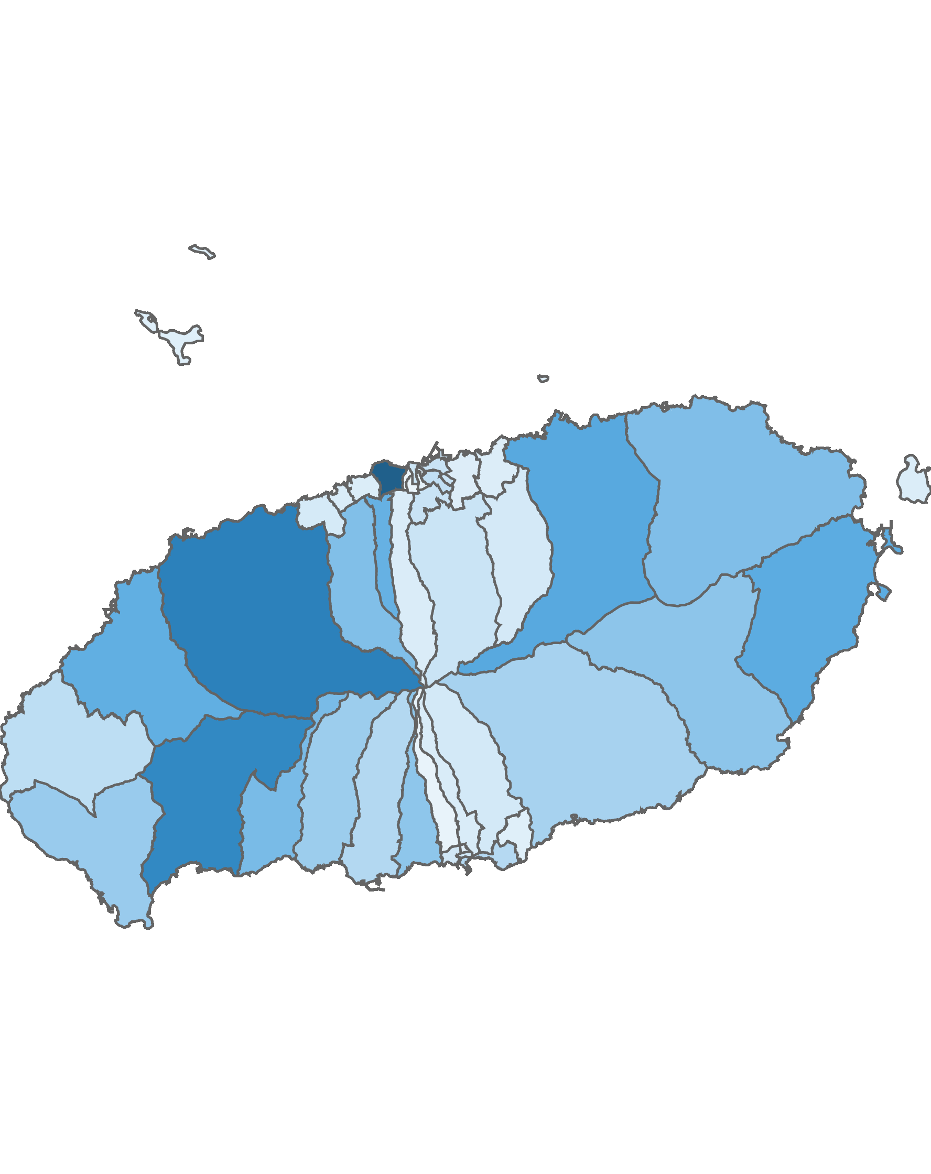
04. 행정동 단위 방문객 분석
3.4 노년층 방문객 분석
70대 이상 노년층 방문객 수 : 상위 5위
(단위:명)
순위 | 시군명 | 행정동명 | 70대 이상 |  | 전체 방문객
 |  |  | 인구(명) | 비율(%)
1 | 제주시 | 용담2동 | 14,917 | 1.58 | 943,920
2 | 제주시 | 애월읍 | 11,636 | 1.62 | 717,615
3 | 서귀포시 | 안덕면 | 10,904 | 1.96 | 556,714
4 | 제주시 | 조천읍 | 7,875 | 1.81 | 435,314
5 | 서귀포시 | 성산읍 | 7,579 | 1.62 | 466,698
높음
낮음
※ 행정동 방문객 (등간격 분류)
70대 이상 노년층 점유율 : 상위 5위
(단위:명)
순위 | 시군명 | 행정동명 | 10대 이하 청소년층 |  | 20대 ~ 30대 젊은층 |  | 40대 ~ 60대 중·장년층 |  | 70대 이상 노년층 |  | 전체 방문객
 |  |  | 인구(명) | 비율(%) | 인구(명) | 비율(%) | 인구(명) | 비율(%) | 인구(명) | 비율(%)
1 | 제주시 | 추자면 | 1,908 | 7.62 | 5,669 | 22.65 | 16,553 | 66.12 | 904 | 3.61 | 25,034
2 | 서귀포시 | 대천동 | 28,070 | 19.38 | 58,381 | 40.3 | 54,868 | 37.88 | 3,532 | 2.44 | 144,851
3 | 서귀포시 | 동홍동 | 8,428 | 15.45 | 23,775 | 43.57 | 21,109 | 38.69 | 1,251 | 2.29 | 54,563
4 | 제주시 | 화북동 | 6,900 | 15.07 | 20,733 | 45.29 | 17,106 | 37.37 | 1,041 | 2.27 | 45,780
5 | 제주시 | 봉개동 | 13,169 | 18.76 | 22,332 | 31.81 | 33,123 | 47.18 | 1,587 | 2.26 | 70,211

Slide 49
Chapter. 05
블록 단위 방문객 분석

Slide 50
05. 블록 단위 방문객 분석
1.1 총 방문객 : 상위 15위
2021년 02월 기준
(단위:명)
순위 | 시군구명 | 블록명 | 2021년 02월
 |  |  | 인구(명) | 비율(%)
1 | 제주시 | 용담2 | 943,920 | 7.7
2 | 제주시 | 애월중산간(저) | 772,952 | 6.3
3 | 제주시 | 애월해안 | 667,827 | 5.4
4 | 제주시 | 조천해안 | 542,720 | 4.4
5 | 제주시 | 연동 | 521,614 | 4.2
6 | 제주시 | 노형 | 449,801 | 3.7
7 | 서귀포시 | 예래해안 | 434,757 | 3.5
8 | 서귀포시 | 안덕해안 | 333,622 | 2.7
9 | 서귀포시 | 성산해안 | 317,488 | 2.6
10 | 서귀포시 | 성산중산간 | 286,009 | 2.3
11 | 제주시 | 구좌해안 | 278,845 | 2.3
12 | 제주시 | 한림해안 | 278,734 | 2.3
13 | 서귀포시 | 대륜 | 265,125 | 2.2
14 | 서귀포시 | 서광 | 250,005 | 2
15 | 서귀포시 | 안덕중산간 | 245,127 | 2
기타 |  |  | 5,701,715 | 46.4
합계 |  |  | 12,290,261 | 100
2021년 02월 기준 : 블록 단위 방문객 수
높음
낮음
※ 블록 방문객 (등간격 분류)

Slide 51
05. 블록 단위 방문객 분석
1.2 전년 대비 총 방문객 증감률
증가율 : 상위 15위
(단위:명)
감소율 : 상위 15위
(단위:명)
순위 | 시군명 | 블록명 | 2020년 02월 | 2021년 02월 | 인구차이 | 증감률
1 | 서귀포시 | 동홍산간 | 1,479 | 4,018 | 2,539 | 171.7
2 | 제주시 | 애월중산간(저) | 352,392 | 772,952 | 420,560 | 119.3
3 | 제주시 | 애월산간(저) | 41,146 | 88,009 | 46,863 | 113.9
4 | 제주시 | 일도1 | 26,056 | 55,532 | 29,476 | 113.1
5 | 서귀포시 | 안덕산간 | 8,897 | 18,902 | 10,005 | 112.4
6 | 서귀포시 | 서홍산간 | 275 | 571 | 296 | 107.6
7 | 제주시 | 애월중산간(고) | 47,410 | 98,115 | 50,705 | 106.9
8 | 서귀포시 | 남원산간(저) | 33,531 | 68,298 | 34,767 | 103.7
9 | 서귀포시 | 성읍 | 16,860 | 33,300 | 16,440 | 97.5
10 | 서귀포시 | 대륜 | 139,548 | 265,125 | 125,577 | 90
11 | 서귀포시 | 중문해안 | 117,959 | 217,832 | 99,873 | 84.7
12 | 서귀포시 | 표선해안 | 124,375 | 227,867 | 103,492 | 83.2
13 | 서귀포시 | 영천 | 54,385 | 99,427 | 45,042 | 82.8
14 | 제주시 | 애월해안 | 375,301 | 667,827 | 292,526 | 77.9
15 | 제주시 | 조천해안 | 309,061 | 542,720 | 233,659 | 75.6
순위 | 시군명 | 블록명 | 2020년 02월 | 2021년 02월 | 인구차이 | 증감률
1 | 제주시 | 노형산간 | 13,707 | 4,210 | -9,497 | -69.3
2 | 제주시 | 오라산간 | 10,450 | 3,445 | -7,005 | -67
3 | 서귀포시 | 대천산간 | 10,891 | 3,602 | -7,289 | -66.9
4 | 제주시 | 봉개산간 | 1,745 | 665 | -1,080 | -61.9
5 | 서귀포시 | 남원산간(고) | 17,507 | 10,733 | -6,774 | -38.7
6 | 제주시 | 아라산간 | 21,389 | 15,078 | -6,311 | -29.5
7 | 제주시 | 이도1 | 60,265 | 44,433 | -15,832 | -26.3
8 | 제주시 | 추자 | 30,816 | 25,034 | -5,782 | -18.8
9 | 제주시 | 화북 | 53,322 | 45,780 | -7,542 | -14.1
10 | 서귀포시 | 예래산간 | 11,154 | 9,850 | -1,304 | -11.7
11 | 제주시 | 명도암 | 85,628 | 84,024 | -1,604 | -1.9
12 | 제주시 | 오라중산간 | 11,303 | 11,453 | 150 | 1.3
13 | 서귀포시 | 송산 | 150,693 | 158,328 | 7,635 | 5.1
14 | 제주시 | 제주대 | 65,986 | 69,901 | 3,915 | 5.9
15 | 제주시 | 애월산간(고) | 6,534 | 6,936 | 402 | 6.2

Slide 52
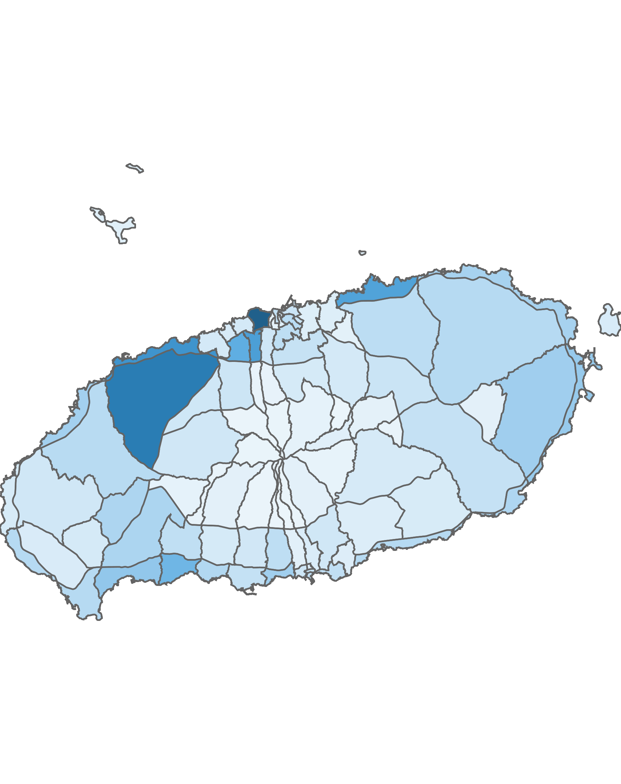
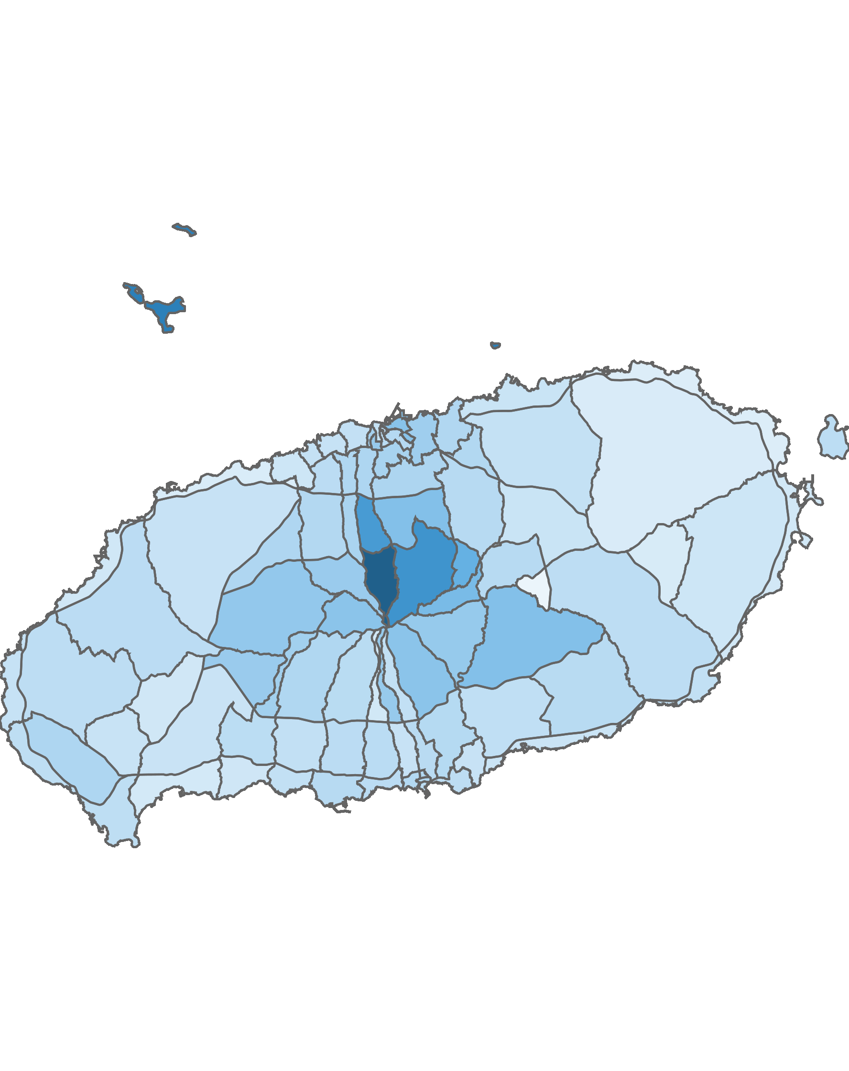
05. 블록 단위 방문객 분석
2.1 남성 방문객 분석
방문객 수 : 상위 10위
(단위:명)
남성 비율 : 상위 10위
(단위:명)
순위 | 시군명 | 블록명 | 남성 |  | 여성 |  | 총 인구
 |  |  | 인구(명) | 비율(%) | 인구(명) | 비율(%)
1 | 제주시 | 용담2 | 479,742 | 50.8 | 464,178 | 49.2 | 943,920
2 | 제주시 | 애월중산간(저) | 388,077 | 50.2 | 384,875 | 49.8 | 772,952
3 | 제주시 | 애월해안 | 313,862 | 47 | 353,965 | 53 | 667,827
4 | 제주시 | 연동 | 282,241 | 54.1 | 239,373 | 45.9 | 521,614
5 | 제주시 | 조천해안 | 269,498 | 49.7 | 273,222 | 50.3 | 542,720
6 | 제주시 | 노형 | 234,716 | 52.2 | 215,085 | 47.8 | 449,801
7 | 서귀포 | 예래해안 | 212,106 | 48.8 | 222,651 | 51.2 | 434,757
8 | 서귀포 | 안덕해안 | 160,540 | 48.1 | 173,082 | 51.9 | 333,622
9 | 서귀포 | 성산해안 | 153,292 | 48.3 | 164,196 | 51.7 | 317,488
10 | 서귀포 | 성산중산간 | 140,320 | 49.1 | 145,689 | 50.9 | 286,009
순위 | 시군명 | 블록명 | 남성 |  | 여성 |  | 총 인구
 |  |  | 인구(명) | 비율(%) | 인구(명) | 비율(%)
1 | 제주시 | 오라산간 | 2,959 | 85.9 | 486 | 14.1 | 3,445
2 | 제주시 | 추자 | 19,239 | 76.9 | 5,795 | 23.1 | 25,034
3 | 제주시 | 아라산간 | 10,771 | 71.4 | 4,307 | 28.6 | 15,078
4 | 제주시 | 오라중산간 | 7,963 | 69.5 | 3,490 | 30.5 | 11,453
5 | 제주시 | 봉개산간 | 424 | 63.8 | 241 | 36.2 | 665
6 | 제주시 | 조천산간 | 19,760 | 61.2 | 12,515 | 38.8 | 32,275
7 | 제주시 | 제주대 | 41,927 | 60 | 27,974 | 40 | 69,901
8 | 서귀포 | 남원산간(저) | 40,982 | 60 | 27,316 | 40 | 68,298
9 | 제주시 | 건입 | 61,992 | 59.3 | 42,486 | 40.7 | 104,478
10 | 서귀포 | 백록담 | 15,560 | 58.9 | 10,847 | 41.1 | 26,407
남성 방문객 수
남성 비율
높음
낮음
높음
낮음
52
※ 블록 방문객 (등간격 분류)
※ 블록 비율 (등간격 분류)

Slide 53
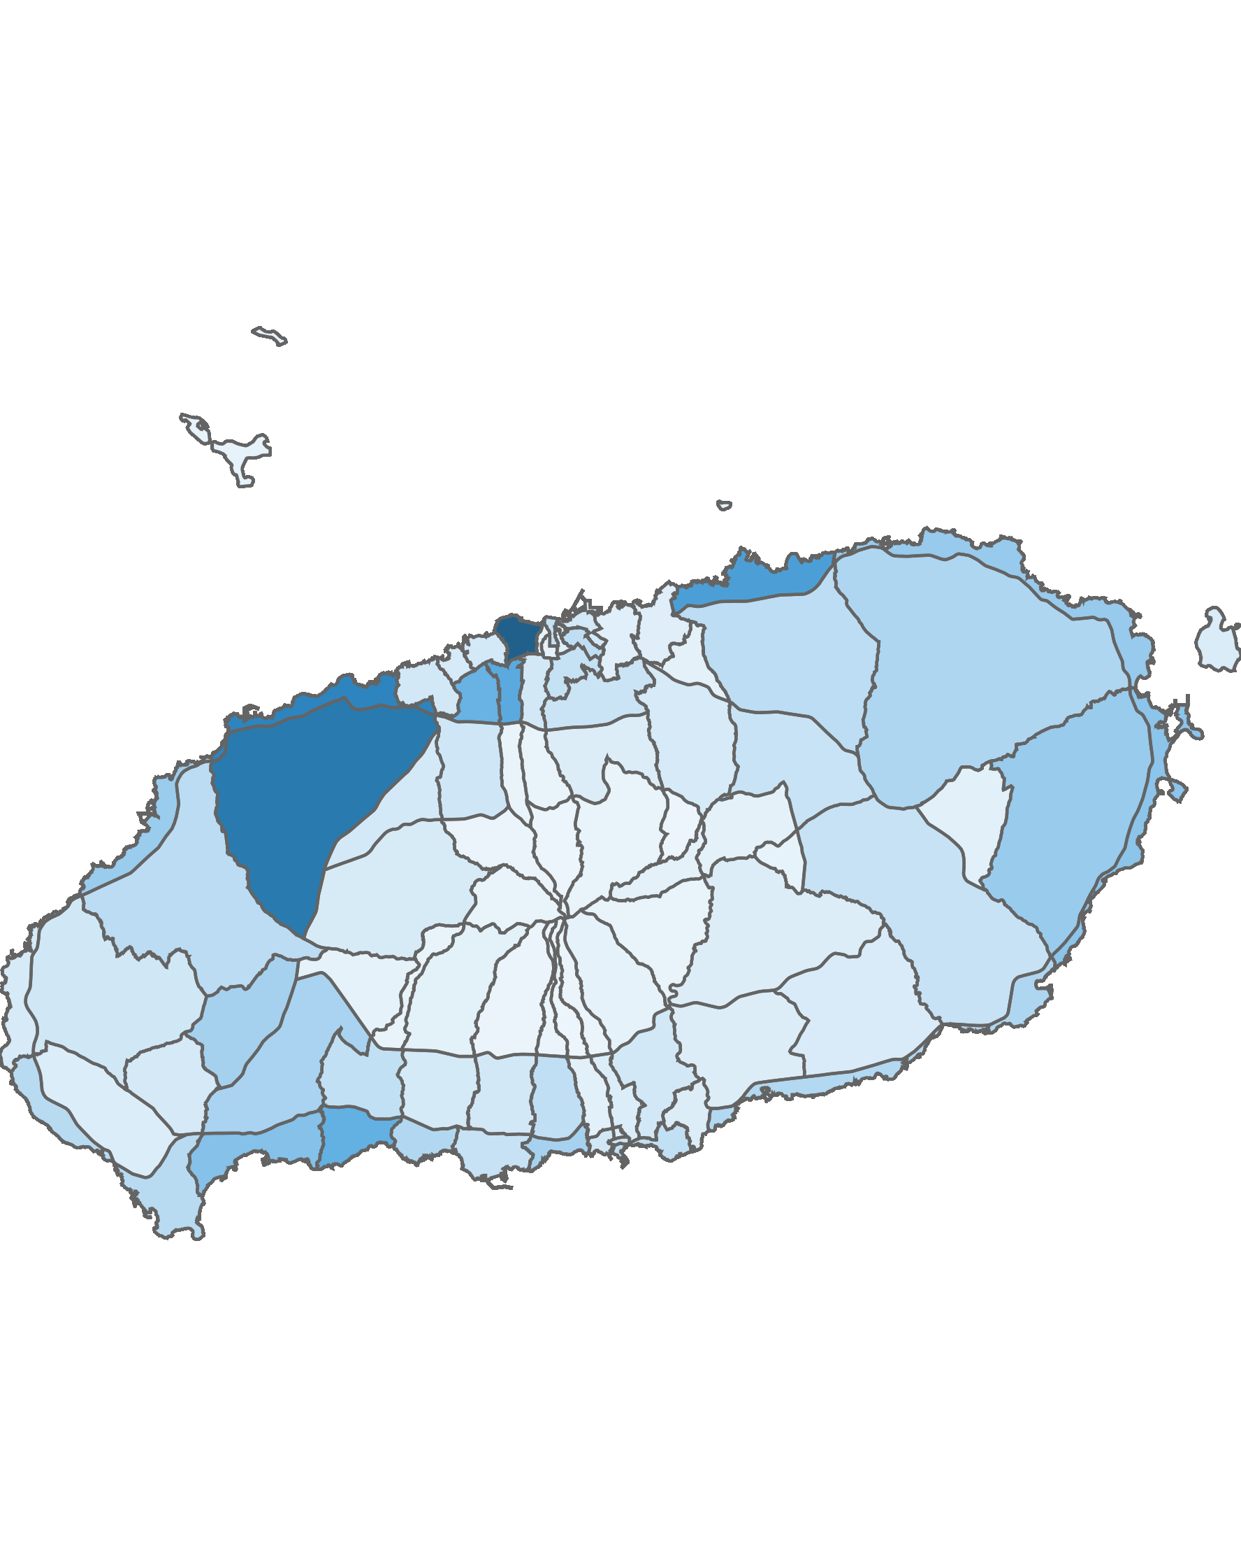
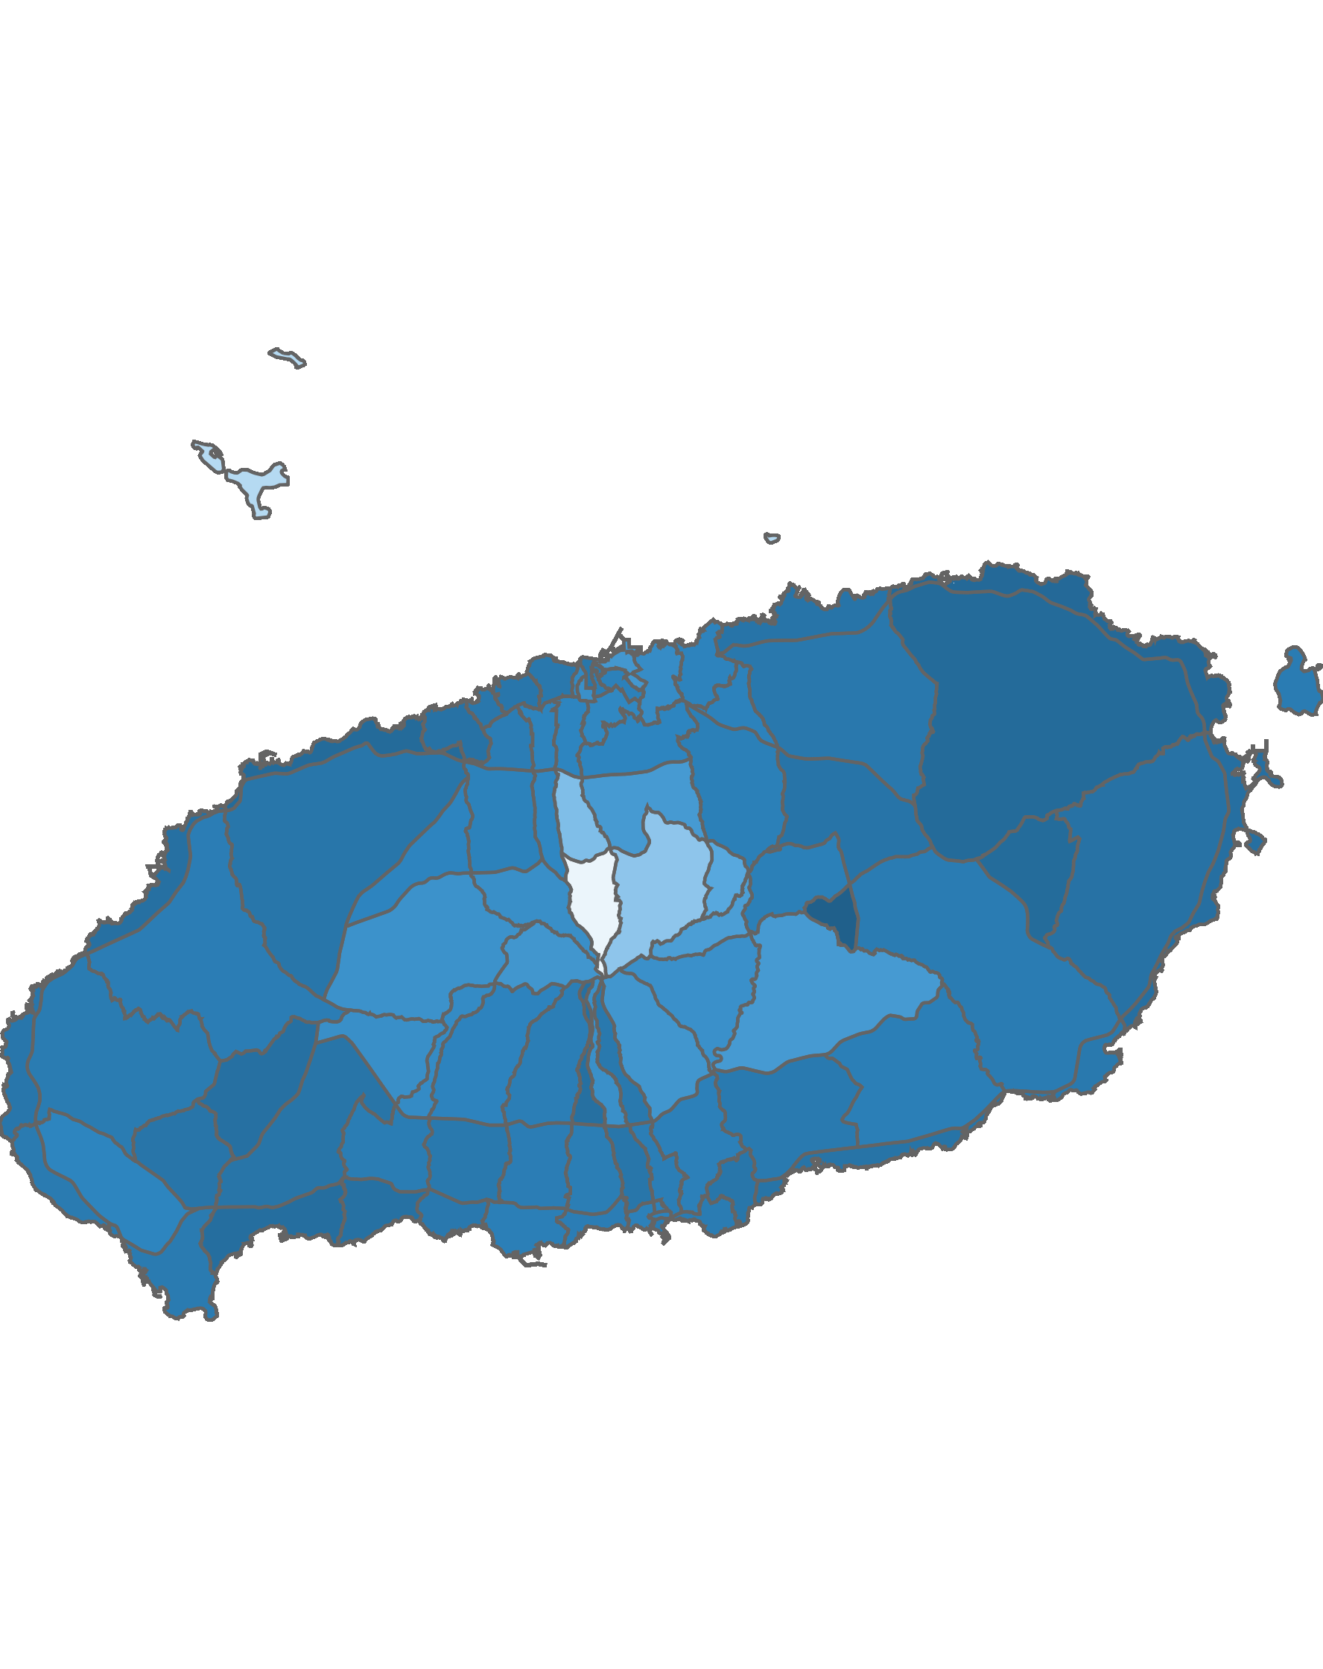
05. 블록 단위 방문객 분석
2.2 여성 방문객 분석
방문객 수 : 상위 10위
(단위:명)
여성 비율 : 상위 10위
(단위:명)
순위 | 시군명 | 블록명 | 남성 |  | 여성 |  | 총 인구
 |  |  | 인구(명) | 비율(%) | 인구(명) | 비율(%)
1 | 제주시 | 용담2 | 479,742 | 50.8 | 464,178 | 49.2 | 943,920
2 | 제주시 | 애월중산간(저) | 388,077 | 50.2 | 384,875 | 49.8 | 772,952
3 | 제주시 | 애월해안 | 313,862 | 47 | 353,965 | 53 | 667,827
4 | 제주시 | 조천해안 | 269,498 | 49.7 | 273,222 | 50.3 | 542,720
5 | 제주시 | 연동 | 282,241 | 54.1 | 239,373 | 45.9 | 521,614
6 | 서귀포 | 예래해안 | 212,106 | 48.8 | 222,651 | 51.2 | 434,757
7 | 제주시 | 노형 | 234,716 | 52.2 | 215,085 | 47.8 | 449,801
8 | 서귀포 | 안덕해안 | 160,540 | 48.1 | 173,082 | 51.9 | 333,622
9 | 서귀포 | 성산해안 | 153,292 | 48.3 | 164,196 | 51.7 | 317,488
10 | 제주시 | 구좌해안 | 130,081 | 46.6 | 148,764 | 53.4 | 278,845
순위 | 시군명 | 블록명 | 남성 |  | 여성 |  | 총 인구
 |  |  | 인구(명) | 비율(%) | 인구(명) | 비율(%)
1 | 서귀포 | 사려니(표선) | 5,408 | 44.1 | 6,850 | 55.9 | 12,258
2 | 제주시 | 구좌해안 | 130,081 | 46.6 | 148,764 | 53.4 | 278,845
3 | 제주시 | 애월해안 | 313,862 | 47 | 353,965 | 53 | 667,827
4 | 제주시 | 구좌중산간 | 102,637 | 47.1 | 115,308 | 52.9 | 217,945
5 | 서귀포 | 성읍 | 15,765 | 47.3 | 17,535 | 52.7 | 33,300
6 | 서귀포 | 안덕해안 | 160,540 | 48.1 | 173,082 | 51.9 | 333,622
7 | 서귀포 | 성산해안 | 153,292 | 48.3 | 164,196 | 51.7 | 317,488
8 | 서귀포 | 대륜산간 | 1,057 | 48.4 | 1,125 | 51.6 | 2,182
9 | 제주시 | 한림해안 | 135,152 | 48.5 | 143,582 | 51.5 | 278,734
10 | 서귀포 | 서광 | 121,358 | 48.5 | 128,647 | 51.5 | 250,005
여성 방문객 수
여성 비율
높음
낮음
높음
낮음
53
※ 블록 방문객 (등간격 분류)
※ 블록 비율 (등간격 분류)

Slide 54
05. 블록 단위 방문객 분석
2.3 전년 대비 남/녀 방문객 증가율
남성 증가율 : 상위 15위
(단위:명)
여성 증가율 : 상위 15위
(단위:명)
순위 | 시군명 | 블록명 | 2020년 02월 | 2021년 02월 | 인구차이 | 감소율
1 | 서귀포시 | 동홍산간 | 820 | 2,050 | 1,230 | 150
2 | 서귀포시 | 서홍산간 | 156 | 328 | 172 | 110.26
3 | 제주시 | 애월중산간(저) | 191,028 | 388,077 | 197,049 | 103.15
4 | 제주시 | 일도1 | 14,455 | 28,598 | 14,143 | 97.84
5 | 제주시 | 애월산간(저) | 25,956 | 50,931 | 24,975 | 96.22
6 | 제주시 | 애월중산간(고) | 28,216 | 53,200 | 24,984 | 88.55
7 | 서귀포시 | 남원산간(저) | 21,922 | 40,982 | 19,060 | 86.94
8 | 서귀포시 | 성읍 | 8,463 | 15,765 | 7,302 | 86.28
9 | 서귀포시 | 대륜 | 74,635 | 138,500 | 63,865 | 85.57
10 | 서귀포시 | 중문해안 | 60,702 | 110,901 | 50,199 | 82.7
11 | 서귀포시 | 안덕산간 | 5,968 | 10,791 | 4,823 | 80.81
12 | 서귀포시 | 표선해안 | 66,197 | 116,122 | 49,925 | 75.42
13 | 제주시 | 이호 | 23,147 | 39,249 | 16,102 | 69.56
14 | 서귀포시 | 영천 | 31,496 | 52,808 | 21,312 | 67.67
15 | 제주시 | 조천해안 | 161,555 | 269,498 | 107,943 | 66.82
순위 | 시군명 | 블록명 | 2020년 02월 | 2021년 02월 | 인구차이 | 감소율
1 | 서귀포시 | 동홍산간 | 659 | 1,968 | 1,309 | 198.63
2 | 서귀포시 | 안덕산간 | 2,929 | 8,111 | 5,182 | 176.92
3 | 제주시 | 애월산간(저) | 15,190 | 37,078 | 21,888 | 144.09
4 | 제주시 | 애월중산간(저) | 161,364 | 384,875 | 223,511 | 138.51
5 | 서귀포시 | 남원산간(저) | 11,609 | 27,316 | 15,707 | 135.3
6 | 제주시 | 애월중산간(고) | 19,194 | 44,915 | 25,721 | 134.01
7 | 제주시 | 일도1 | 11,601 | 26,934 | 15,333 | 132.17
8 | 서귀포시 | 성읍 | 8,397 | 17,535 | 9,138 | 108.82
9 | 서귀포시 | 서홍산간 | 119 | 243 | 124 | 104.2
10 | 서귀포시 | 영천 | 22,889 | 46,619 | 23,730 | 103.67
11 | 서귀포시 | 대륜 | 64,913 | 126,625 | 61,712 | 95.07
12 | 서귀포시 | 표선해안 | 58,178 | 111,745 | 53,567 | 92.07
13 | 제주시 | 애월해안 | 184,407 | 353,965 | 169,558 | 91.95
14 | 서귀포시 | 대정해안 | 50,724 | 95,830 | 45,106 | 88.92
15 | 서귀포시 | 표선중산간 | 35,936 | 67,566 | 31,630 | 88.02

Slide 55
05. 블록 단위 방문객 분석
2.4 전년 대비 남/녀 방문객 감소율
남성 감소율 : 상위 15위
(단위:명)
여성 감소율 : 상위 15위
(단위:명)
순위 | 시군명 | 블록명 | 2020년 02월 | 2021년 02월 | 인구차이 | 감소율
1 | 서귀포시 | 대천산간 | 6,516 | 1,888 | -4,628 | -71.03
2 | 제주시 | 노형산간 | 7,650 | 2,404 | -5,246 | -68.58
3 | 제주시 | 오라산간 | 9,288 | 2,959 | -6,329 | -68.14
4 | 제주시 | 봉개산간 | 1,057 | 424 | -633 | -59.89
5 | 서귀포시 | 남원산간(고) | 11,120 | 6,175 | -4,945 | -44.47
6 | 제주시 | 아라산간 | 16,609 | 10,771 | -5,838 | -35.15
7 | 제주시 | 이도1 | 31,775 | 23,243 | -8,532 | -26.85
8 | 제주시 | 추자 | 24,729 | 19,239 | -5,490 | -22.2
9 | 제주시 | 화북 | 29,451 | 25,838 | -3,613 | -12.27
10 | 제주시 | 오라중산간 | 8,839 | 7,963 | -876 | -9.91
11 | 제주시 | 명도암 | 48,145 | 44,445 | -3,700 | -7.69
12 | 서귀포시 | 예래산간 | 5,915 | 5,517 | -398 | -6.73
13 | 제주시 | 제주대 | 44,010 | 41,927 | -2,083 | -4.73
14 | 서귀포시 | 동홍 | 31,627 | 32,810 | 1,183 | 3.74
15 | 제주시 | 노형중산간 | 57,726 | 60,152 | 2,426 | 4.2
순위 | 시군명 | 블록명 | 2020년 02월 | 2021년 02월 | 인구차이 | 감소율
1 | 제주시 | 노형산간 | 6,057 | 1,806 | -4,251 | -70.18
2 | 제주시 | 봉개산간 | 688 | 241 | -447 | -64.97
3 | 서귀포시 | 대천산간 | 4,375 | 1,714 | -2,661 | -60.82
4 | 제주시 | 오라산간 | 1,162 | 486 | -676 | -58.18
5 | 서귀포시 | 남원산간(고) | 6,387 | 4,558 | -1,829 | -28.64
6 | 제주시 | 이도1 | 28,490 | 21,190 | -7,300 | -25.62
7 | 서귀포시 | 예래산간 | 5,239 | 4,333 | -906 | -17.29
8 | 제주시 | 화북 | 23,871 | 19,942 | -3,929 | -16.46
9 | 제주시 | 아라산간 | 4,780 | 4,307 | -473 | -9.9
10 | 제주시 | 추자 | 6,087 | 5,795 | -292 | -4.8
11 | 제주시 | 용담1 | 7,083 | 6,952 | -131 | -1.85
12 | 제주시 | 애월산간(고) | 2,901 | 2,854 | -47 | -1.62
13 | 서귀포시 | 송산 | 73,644 | 76,233 | 2,589 | 3.52
14 | 제주시 | 명도암 | 37,483 | 39,579 | 2,096 | 5.59
15 | 제주시 | 삼도1 | 7,452 | 8,150 | 698 | 9.37

Slide 56
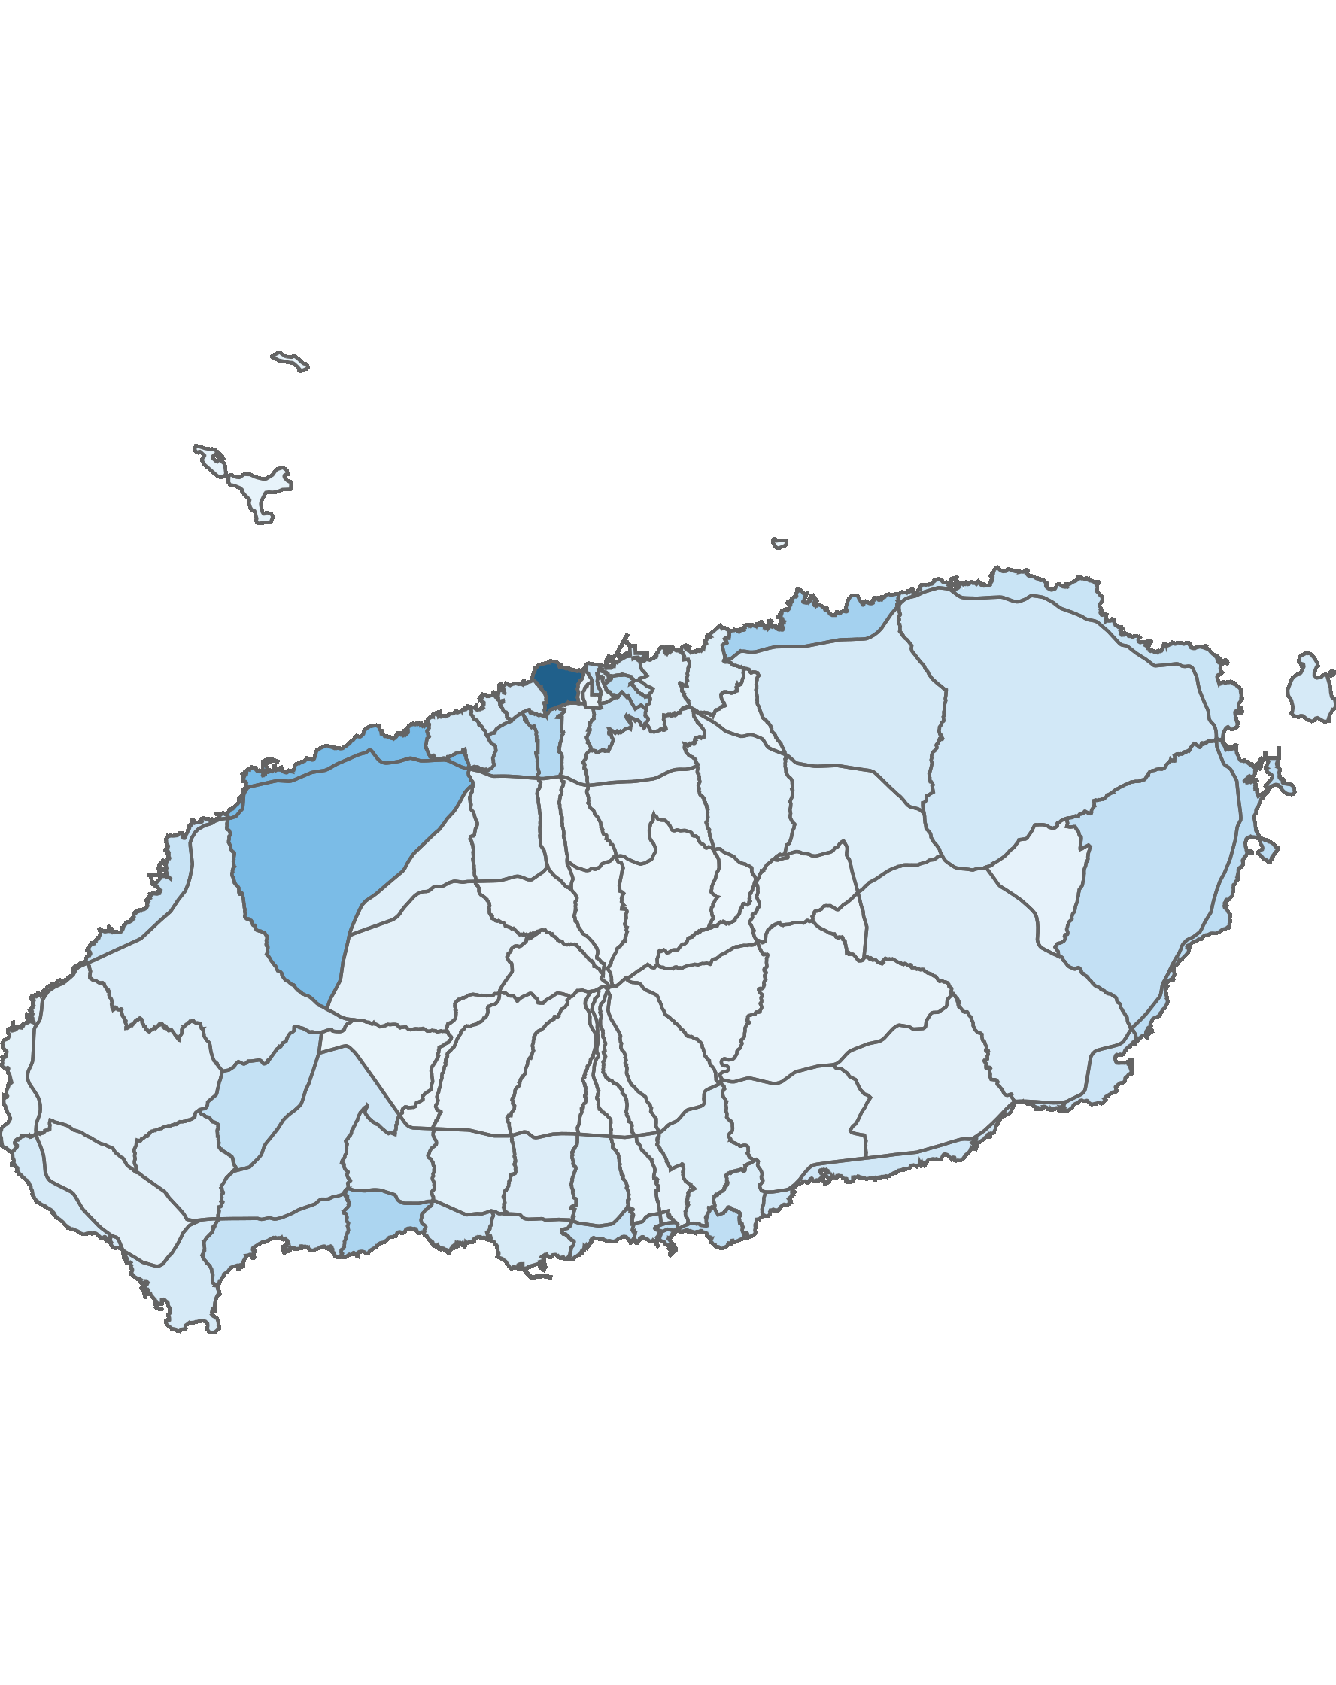
05. 블록 단위 방문객 분석
3.1 청소년층 방문객 분석
10대 이하 방문객 수 : 상위 5위
(단위:명)
순위 | 시군명 | 블록명 | 10대 이하 |  | 전체 방문객
 |  |  | 인구(명) | 비율(%)
1 | 제주시 | 용담2 | 138,521 | 14.68 | 943,920
2 | 제주시 | 애월해안 | 57,123 | 8.55 | 667,827
3 | 제주시 | 애월중산간(저) | 56,212 | 7.27 | 772,952
4 | 제주시 | 조천해안 | 38,663 | 7.12 | 542,720
5 | 서귀포시 | 예래해안 | 35,161 | 8.09 | 434,757
높음
낮음
※ 블록 방문객 (등간격 분류)
10대 이하 청소년층 점유율 : 상위 5위
(단위:명)
순위 | 시군명 | 블록명 | 10대 이하 청소년층 |  | 20대 ~ 30대 젊은층 |  | 40대 ~ 60대 중·장년층 |  | 70대 이상 노년층 |  | 전체 방문객
 |  |  | 인구(명) | 비율(%) | 인구(명) | 비율(%) | 인구(명) | 비율(%) | 인구(명) | 비율(%)
1 | 서귀포시 | 정방 | 24,365 | 18.97 | 56,831 | 44.25 | 45,458 | 35.39 | 1,788 | 1.39 | 128,442
2 | 제주시 | 일도1 | 10,526 | 18.95 | 24,994 | 45.01 | 18,949 | 34.12 | 1,063 | 1.91 | 55,532
3 | 제주시 | 외도 | 14,992 | 16.97 | 39,937 | 45.2 | 31,924 | 36.13 | 1,507 | 1.71 | 88,360
4 | 제주시 | 우도 | 11,513 | 16.75 | 32,754 | 47.66 | 23,306 | 33.91 | 1,149 | 1.67 | 68,722
5 | 서귀포시 | 효돈 | 8,805 | 16.32 | 23,962 | 44.41 | 20,296 | 37.62 | 894 | 1.66 | 53,957

Slide 57

05. 블록 단위 방문객 분석
3.2 젊은 층 방문객 분석
20대 ~ 30대 방문객 수: 상위 5위
(단위:명)
순위 | 시군명 | 블록명 | 20대 ~ 30대 |  | 전체 방문객
 |  |  | 인구(명) | 비율(%)
1 | 제주시 | 용담2 | 401,835 | 42.57 | 943,920
2 | 제주시 | 애월중산간(저) | 328,070 | 42.44 | 772,952
3 | 제주시 | 애월해안 | 306,193 | 45.85 | 667,827
4 | 제주시 | 연동 | 230,284 | 44.15 | 521,614
5 | 제주시 | 조천해안 | 215,702 | 39.74 | 542,720
높음
낮음
※ 블록 방문객 (등간격 분류)
20대 ~ 30대 젊은층 점유율 : 상위 5위
(단위:명)
순위 | 시군명 | 블록명 | 10대 이하 청소년층 |  | 20대 ~ 30대 젊은층 |  | 40대 ~ 60대 중·장년층 |  | 70대 이상 노년층 |  | 전체 방문객
 |  |  | 인구(명) | 비율(%) | 인구(명) | 비율(%) | 인구(명) | 비율(%) | 인구(명) | 비율(%)
1 | 제주시 | 이도2 | 19,937 | 12.65 | 82,516 | 52.36 | 52,903 | 33.57 | 2,237 | 1.42 | 157,593
2 | 제주시 | 용담1 | 1,959 | 12.51 | 7,720 | 49.28 | 5,766 | 36.81 | 219 | 1.4 | 15,664
3 | 제주시 | 삼도1 | 2,090 | 10.92 | 9,356 | 48.89 | 7,418 | 38.76 | 272 | 1.42 | 19,136
4 | 제주시 | 한림해안 | 19,203 | 6.89 | 133,184 | 47.78 | 122,391 | 43.91 | 3,956 | 1.42 | 278,734
5 | 제주시 | 우도 | 11,513 | 16.75 | 32,754 | 47.66 | 23,306 | 33.91 | 1,149 | 1.67 | 68,722

Slide 58
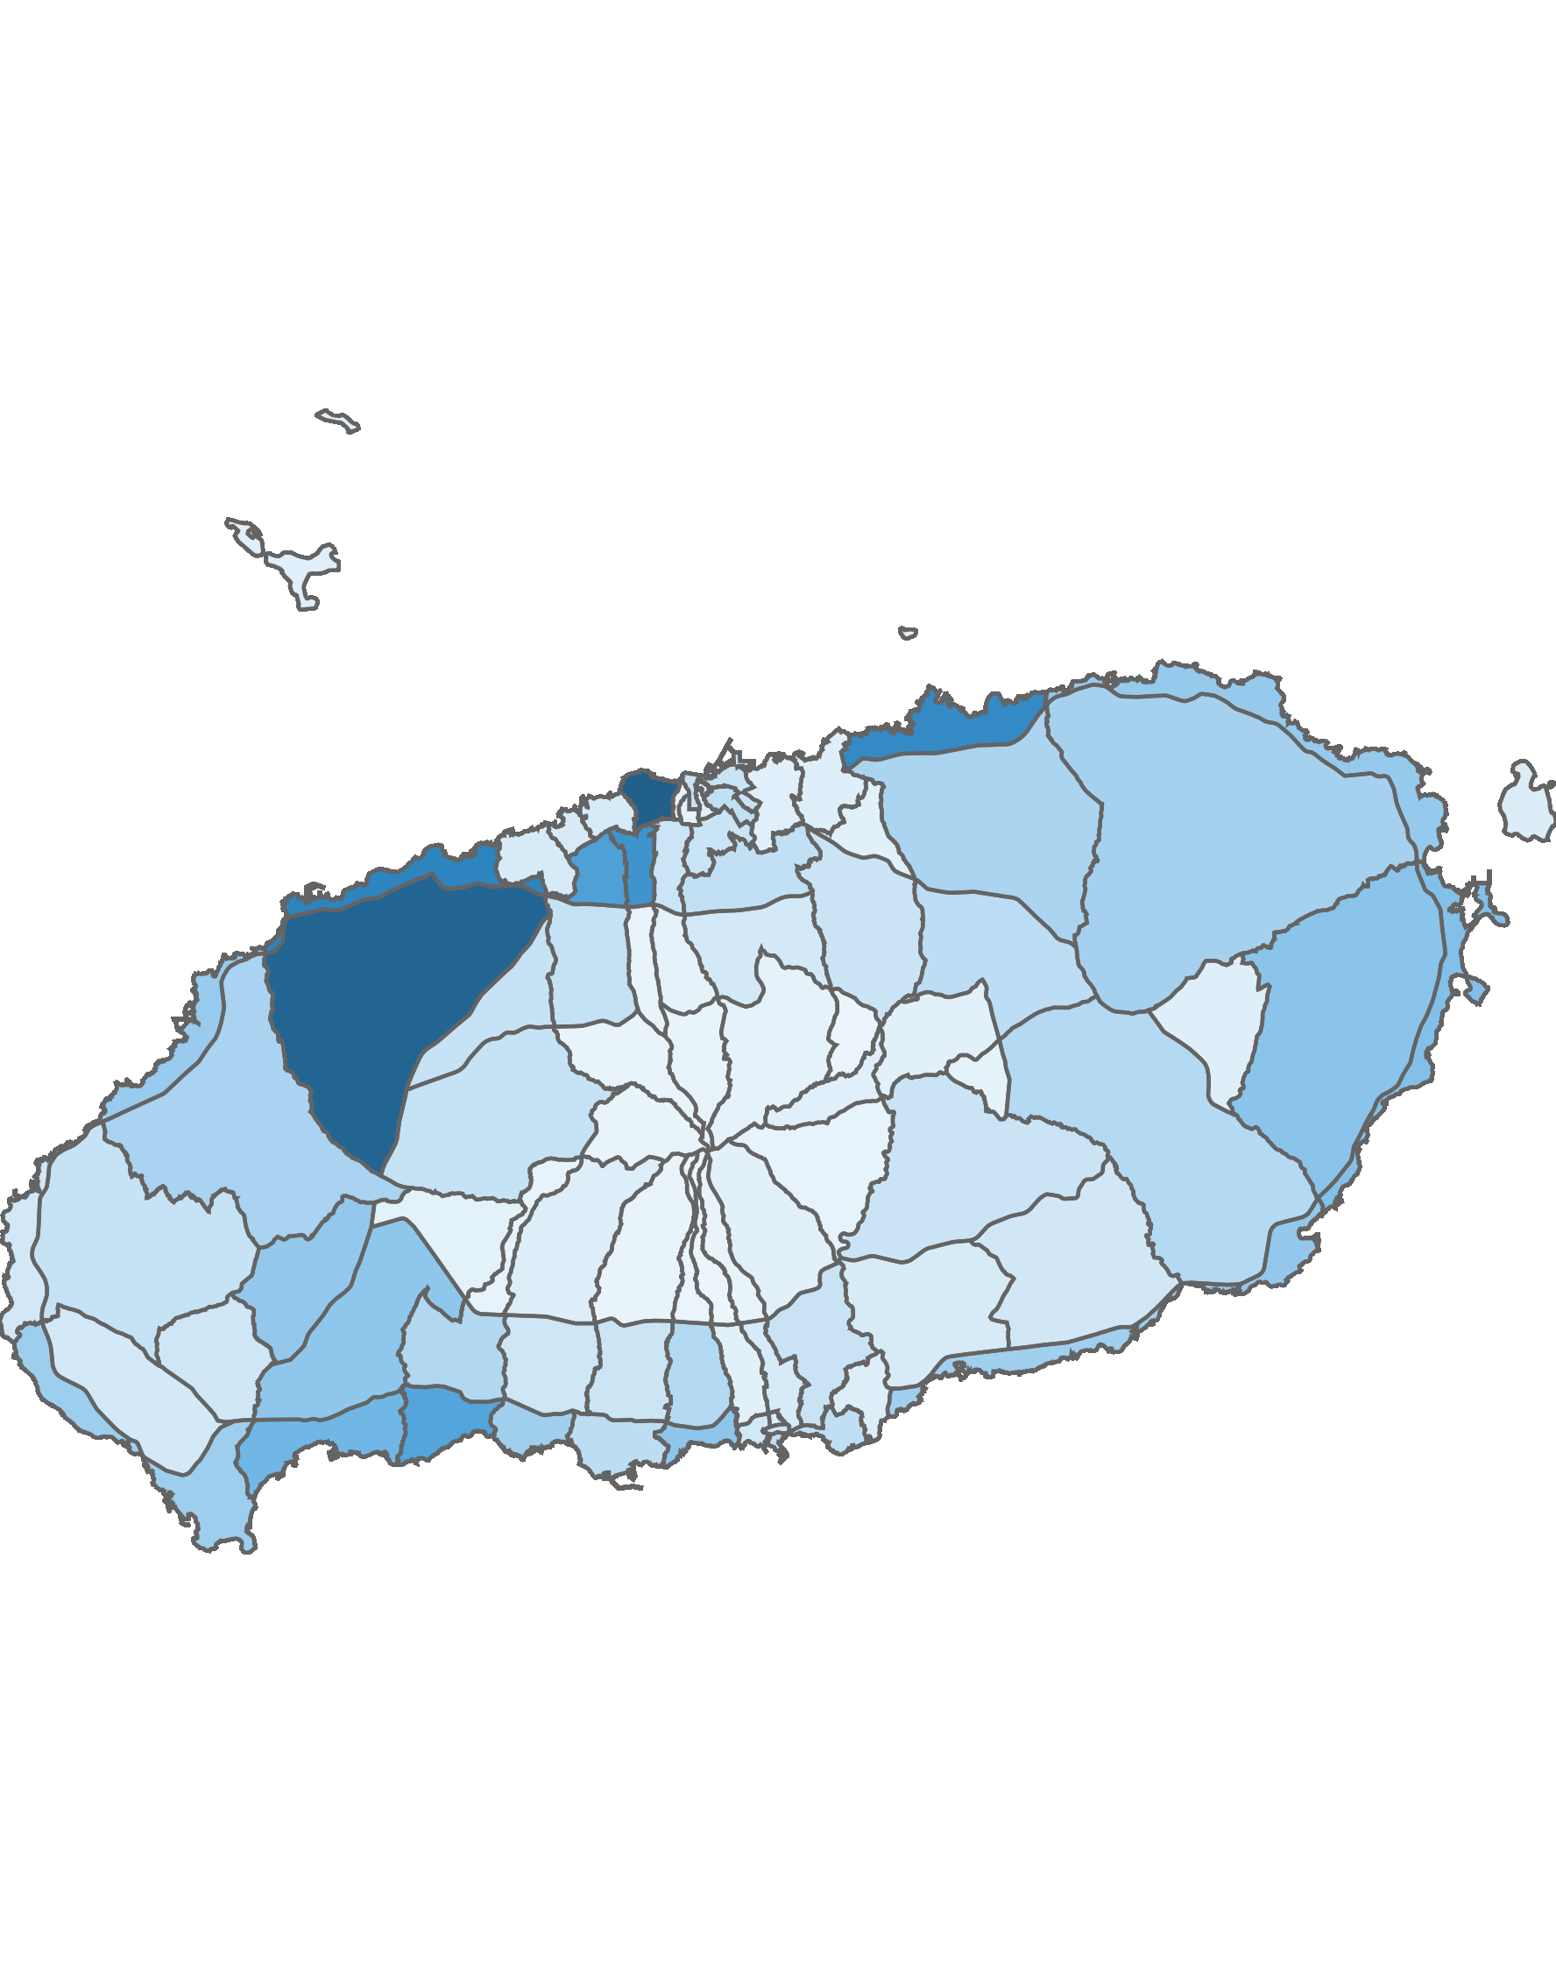
05. 블록 단위 방문객 분석
3.3 중·장년층 방문객 분석
40대 ~ 60대 중·장년층 방문객 수 : 상위 5위
(단위:명)
순위 | 시군명 | 블록명 | 40대 ~ 60대 |  | 전체 방문객
 |  |  | 인구(명) | 비율(%)
1 | 제주시 | 용담2 | 388,647 | 41.17 | 943,920
2 | 제주시 | 애월중산간(저) | 376,665 | 48.73 | 772,952
3 | 제주시 | 애월해안 | 295,848 | 44.3 | 667,827
4 | 제주시 | 조천해안 | 278,805 | 51.37 | 542,720
5 | 제주시 | 연동 | 254,338 | 48.76 | 521,614
높음
낮음
※ 블록 방문객 (등간격 분류)
40대 ~ 60대 중·장년층 점유율 : 상위 5위
(단위:명)
순위 | 시군명 | 블록명 | 10대 이하 청소년층 |  | 20대 ~ 30대 젊은층 |  | 40대 ~ 60대 중·장년층 |  | 70대 이상 노년층 |  | 전체 방문객
 |  |  | 인구(명) | 비율(%) | 인구(명) | 비율(%) | 인구(명) | 비율(%) | 인구(명) | 비율(%)
1 | 제주시 | 오라산간 | 26 | 0.75 | 820 | 23.8 | 2,585 | 75.04 | 14 | 0.41 | 3,445
2 | 서귀포시 | 남원산간(저) | 1,617 | 2.37 | 14,043 | 20.56 | 51,091 | 74.81 | 1,547 | 2.27 | 68,298
3 | 제주시 | 오라중산간 | 418 | 3.65 | 2,615 | 22.83 | 8,201 | 71.61 | 219 | 1.91 | 11,453
4 | 서귀포시 | 서홍산간 | 5 | 0.88 | 154 | 26.97 | 403 | 70.58 | 9 | 1.58 | 571
5 | 서귀포시 | 대륜산간 | 32 | 1.47 | 621 | 28.46 | 1,500 | 68.74 | 29 | 1.33 | 2,182

Slide 59
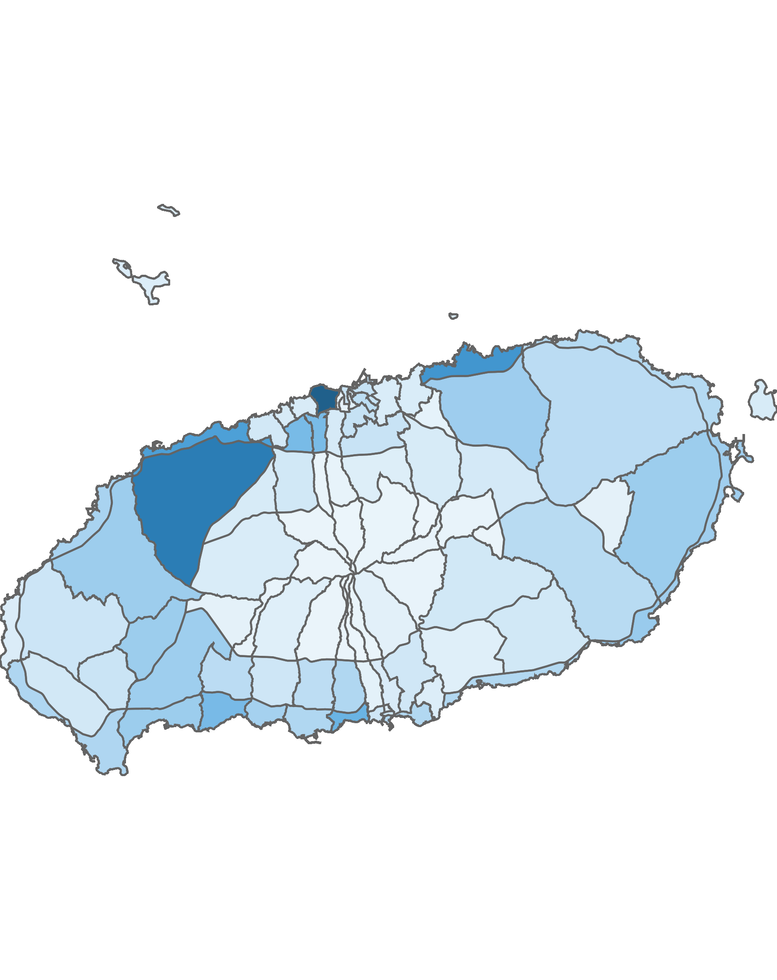
05. 블록 단위 방문객 분석
3.4 노년층 방문객 분석
70대 이상 노년층 방문객 수 : 상위 5위
(단위:명)
순위 | 시군명 | 블록명 | 70대 이상 |  | 전체 방문객
 |  |  | 인구(명) | 비율(%)
1 | 제주시 | 용담2 | 14,917 | 1.58 | 943,920
2 | 제주시 | 애월중산간(저) | 12,005 | 1.55 | 772,952
3 | 제주시 | 조천해안 | 9,550 | 1.76 | 542,720
4 | 제주시 | 애월해안 | 8,663 | 1.3 | 667,827
5 | 서귀포시 | 대륜 | 6,789 | 2.56 | 265,125
높음
낮음
※ 블록 방문객 (등간격 분류)
70대 이상 노년층 점유율 : 상위 5위
(단위:명)
순위 | 시군명 | 블록명 | 10대 이하 청소년층 |  | 20대 ~ 30대 젊은층 |  | 40대 ~ 60대 중·장년층 |  | 70대 이상 노년층 |  | 전체 방문객
 |  |  | 인구(명) | 비율(%) | 인구(명) | 비율(%) | 인구(명) | 비율(%) | 인구(명) | 비율(%)
1 | 제주시 | 추자 | 1,908 | 7.62 | 5,669 | 22.65 | 16,553 | 66.12 | 904 | 3.61 | 25,034
2 | 서귀포시 | 대천중산간 | 7,690 | 7.99 | 36,836 | 38.28 | 48,918 | 50.84 | 2,781 | 2.89 | 96,225
3 | 서귀포시 | 대륜 | 19,132 | 7.22 | 104,371 | 39.37 | 134,833 | 50.86 | 6,789 | 2.56 | 265,125
4 | 제주시 | 조천중산간 | 11,628 | 6.48 | 63,107 | 35.19 | 100,149 | 55.84 | 4,450 | 2.48 | 179,334
5 | 서귀포시 | 대천 | 10,439 | 7.32 | 55,602 | 38.99 | 73,038 | 51.21 | 3,541 | 2.48 | 142,620

